Slide 1

This is a courtesy language translation of this document. The official text is the English language version. Any discrepancies or differences created in translations are not binding and have no legal effect for compliance or enforcement purposes. USAID accepts no responsibility and disclaims any and all liability for damages that may occur due to outdated or incorrect translations. No warranty of any kind, either express or implied, is made as to the accuracy, correctness, or completeness of any translation.
Il s'agit d'une traduction de courtoisie de ce document. La version officielle est en anglais. Toutes les divergences ou différences survenues dans les traductions ne sont pas contraignantes et n'ont aucun effet juridique en matière de conformité ou d'application. L'USAID décline toute responsabilité et se désengage pour les dommages qui pourraient survenir en raison de traductions obsolètes ou incorrectes. Aucune garantie, explicite ou implicite, n'est donnée quant à l'exactitude, la correction ou l'exhaustivité de la traduction.
Traduction de courtoisie de la présentation de formation NUPAS PLus 2.1, mise à jour le 08-07-2024

Slide 2



MANUEL DE FORMATION NUPAS PLUS 2.1
Présentatrice :
Catherine Brokenshire Scott, directrice du projet ASAP II
Date: 15 février 2024

Slide 3
Plan
Aperçu du projet
MANUEL DE FORMATION NUPAS PLUS 2.0
NUPAS Plus 2.0 Processus de développement
Modifications clés apportées aux domaines et sous-domaines de l'outil NUPAS Plus
Conditions spéciales d'attribution
Réévaluation rapide
Leçons tirées de la réalisation d’évaluations et d’expériences avec des organisations locales
Rédaction d'un rapport NUPAS Plus 2.0
Élaborer un plan de renforcement des capacités
Comment un rapport NUPAS Plus 2.0 peut-il contribuer à l'élaboration d'un plan de renforcement des capacités ?
Traduction de courtoisie de la présentation de formation NUPAS PLus 2.1, mise à jour le 08-07-2024

Slide 4
OBJECTIF DE CETTE FORMATION
DOCUMENT
FORMATION POUR UTILISATEURS INTERNES ET EXTERNES
OBTENIR
LEÇONS APPRISES
DISCUTER
NOUVEAUX MODULES
DÉFINIR
VOIE À SUIVRE POUR NUPAS PLUS 2.0
Traduction de courtoisie de la présentation de formation NUPAS PLus 2.1, mise à jour le 08-07-2024

Slide 5
BUT D’ASAP II
« Préparer rapidement les partenaires locaux à disposer des capacités et des ressources nécessaires pour servir de partenaires principaux pour la programmation de l'USAID/PEPFAR, conformément aux procédures de l'USAID et du PEPFAR, pour la mise en œuvre du programme PEPFAR au cours des exercices 20 et 21 ».
Objectifs:
Renforcer les partenaires locaux au fur et à mesure de leur transition pour recevoir un financement du PEPFAR en tant que partenaire principal de l'USAID afin de se conformer aux réglementations.
Préparer les partenaires locaux à gérer, mettre en œuvre et surveiller directement les programmes PEPFAR, et maintenir une réalisation et une qualité constantes des programmes PEPFAR.
Traduction de courtoisie de la présentation de formation NUPAS PLus 2.1, mise à jour le 08-07-2024

Slide 6
1
Discussions sur les cahiers de charge , plusieurs semaines ou mois
Établir des relations -Entrée dans le pays et partenaire local
2
2
Revision du document
3
3
Évaluation de référence externe : NUPAS, NUPAS+, NUPAS + 2.0
4
ETAPES ASAP II
5
Plan de développement des capacités
4
Mise en œuvre, TA intégrée – consultants locaux dotés des compétences appropriées et en bonne adéquation avec le partenaire
6
5.
Auto-évaluations internes, mesure continue
7
Évaluations externes
8
Traduction de courtoisie de la présentation de formation NUPAS PLus 2.1, mise à jour le 08-07-2024
6

Slide 7
NUPAS ET SES DOMAINES
Le Questionnaire de Pré-évaluation des Organisations Non-Américaines (NUPAS) est un outil d'évaluation de l'USAID qui fournit à l'agence les informations nécessaires pour évaluer la capacité des partenaires locaux à remplir adéquatement les conditions d'une subvention (ADS 303 et 2 CFR 200.205).
Cette évaluation détermine si les systèmes de gestion financière et de contrôle interne de l’organisation sont adéquats pour gérer, contrôler, comptabiliser et rendre compte de l’utilisation des fonds potentiels de l’USAID afin de protéger le gouvernement américain contre les pratiques frauduleuses.
Objectifs du NUPAS :
Déterminer si l'organisation non américaine dispose de capacités financières et de gestion suffisantes pour gérer les fonds de l'USAID conformément aux exigences du gouvernement américain et de l'USAID.
Déterminer la méthode de financement la plus appropriée à utiliser dans le cadre de l’attribution potentielle de l’USAID.
Domaines NUPAS : 6
1. Structure juridique, 2. Systèmes de gestion financière et de contrôle interne, 3. Systèmes d'approvisionnement, 4. Systèmes de ressources humaines, 5. Gestion de la performance du projet, et 6. Durabilité organisationnelle
Traduction de courtoisie de la présentation de formation NUPAS PLus 2.1, mise à jour le 08-07-2024
7

Slide 8
NUPAS PLUS ET SES DOMAINES
Le Questionnaire de Pré-évaluation des Organisations Non-Américaines (NUPAS) Plus - Le projet ASAP I a développé l'outil NUPAS Plus entre mai et août 2019 pour compléter le NUPAS original et identifier les causes profondes des carences et des faiblesses significatives en ajoutant des modules qui vont au-delà des six domaines d'évaluation originaux.
Objectifs NUPAS Plus :
Déterminer si l'organisation non américaine dispose de capacités financières et de gestion suffisantes pour gérer les fonds de l'USAID conformément aux exigences du gouvernement américain et de l'USAID.
Fournir des recommandations à l'USAID sur les domaines de soutien nécessaires pour que le partenaire local réussisse en tant que partenaire principal avec un financement accru.
Domaines NUPAS PLUS 15 :
1. Juridique, 2. Finance, 3. Gestion des risques,4. Approvisionnement, 5. Gestion immobilière, 6. Technologies de l'information, 7. Ressources humaines, 8. Suivi et Évaluation, 9. Genre et inclusion sociale, 10. Gouvernance, 11. Développement des affaires, 12. Durabilité, 13. Dispositions standard obligatoires, 14. Requis en tant que dispositions applicables, et 15. Atténuation et surveillance environnementales
Traduction de courtoisie de la présentation de formation NUPAS PLus 2.1, mise à jour le 08-07-2024

Slide 9
NUPAS PLUS 2.0 ET SES DOMAINES
Le Questionnaire de Pré-évaluation des Organisations Non-Américaines (NUPAS) Plus 2.0 - ASAP II a développé l'outil NUPAS Plus 2.0 pour disposer d'un outil d'évaluation complet et consolidé en combinant le NUPAS original et le NUPAS Plus, en révisant les sous-critères/questions ou en en ajoutant de nouveaux aux domaines du NUPAS et du NUPAS Plus.
Objectifs NUPAS Plus :
Déterminer si les organisations non américaines disposent de capacités financières et de gestion suffisantes pour gérer les fonds de l'USAID conformément aux exigences du gouvernement américain et de l'USAID.
Identifier les causes profondes des déficiences et des faiblesses des organisations partenaires non américaines et fournir des recommandations à l'USAID sur les domaines nécessaires pour qu'elles deviennent et réussissent en tant que bénéficiaire.
Fournir des données de référence aux organisations pour les réévaluations personnelles et externes.
Domaines NUPAS PLUS : 19 domaines, dont les domaines NUPAS Plus et quatre nouveaux domaines (Award Management, Subaward Management, Communications & Key Population).
Traduction de courtoisie de la présentation de formation NUPAS PLus 2.1, mise à jour le 08-07-2024

Slide 10
ÉTAPES POUR RÉALISER NUPAS PLUS 2.0
1. Preparations
Organiser un premier briefing avec l'USAID sans la présence de l'organisation locale
Organiser une réunion d'introduction avec les hauts dirigeants de l'organisation, en présence de l'USAID
Examiner l'outil
Tous les évaluateurs signent des accords de non-divulgation (NDA) et les envoient à la mission de l'USAID et à l'organisation locale.
Signer un protocole d'accord (MOU) pour énoncer les attentes et les rôles de chaque partie
Envoyer l'outil NUPAS Plus 2.0 à l'organisation
Envoyer une liste des documents requis
Créez une Dropbox ou un autre fichier pour les documents requis
2. Évaluation
Effectuer un examen documentaire des documents et de la note
Planifier une visite sur place
Planifier des entretiens avec le personnel
Enregistrez tous les scores dans l'outil NUPAS Plus 2.0 et ajoutez des commentaires
Inclure une justification des scores
Si non applicable, ajuster la formule pour éliminer la note de la note moyenne de la section
Organiser une réunion de vérification sur le terrain
3. Rédaction de rapports
Préparer le rapport
Soumettre le rapport dans les deux semaines suivant l’évaluation
Planifier un moment pour réévaluer l'organisation et répéter le NUPAS Plus 2.0
Traduction de courtoisie de la présentation de formation NUPAS PLus 2.1, mise à jour le 08-07-2024

Slide 11
MANUEL DE FORMATION NUPAS PLUS 2.0
OBJECTIF
Sert de guide standard pour réduire le niveau d’effort nécessaire pour effectuer une évaluation NUPAS Plus 2.0.
Aide les organisations locales non seulement à comprendre le processus NUPAS lorsqu'elles sont évaluées par des évaluateurs externes, mais également à apprendre à l'utiliser pour évaluer leurs sous-bénéficiaires.
PUBLIC
Les personnes impliquées dans l'évaluation des organisations seront les premières à recevoir des financements de l'USAID et d'autres bailleurs de fonds principaux.
Organisations locales
Traduction de courtoisie de la présentation de formation NUPAS PLus 2.1, mise à jour le 08-07-2024

Slide 12
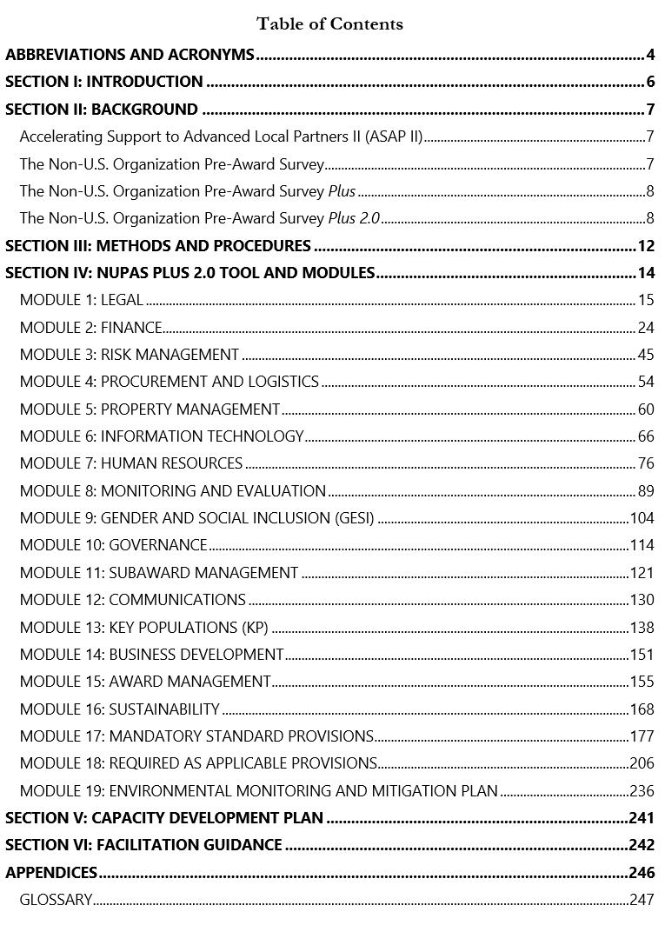
MANUEL DE FORMATION NUPAS PLUS 2.0
STRUCTURE ET CONTENU
Divisé en six sections principales
Comprend 19 modules, chacun couvrant en détail un domaine et ses sous-critères.
Présentation de NUPAS, NUPAS Plus et NUPAS Plus 2.0 (objectifs et modules)
Conditions spéciales de l'attribution
Guide de mise en œuvre
Modules et outils NUPAS Plus 2.0
Contexte
Objectifs
Méthodes et procédures de mise en œuvre
Documents nécessaires à la vérification
Exemples d'applications pratiques, jeux de rôle et études de cas
Traduction de courtoisie de la présentation de formation NUPAS PLus 2.1, mise à jour le 08-07-2024

Slide 13
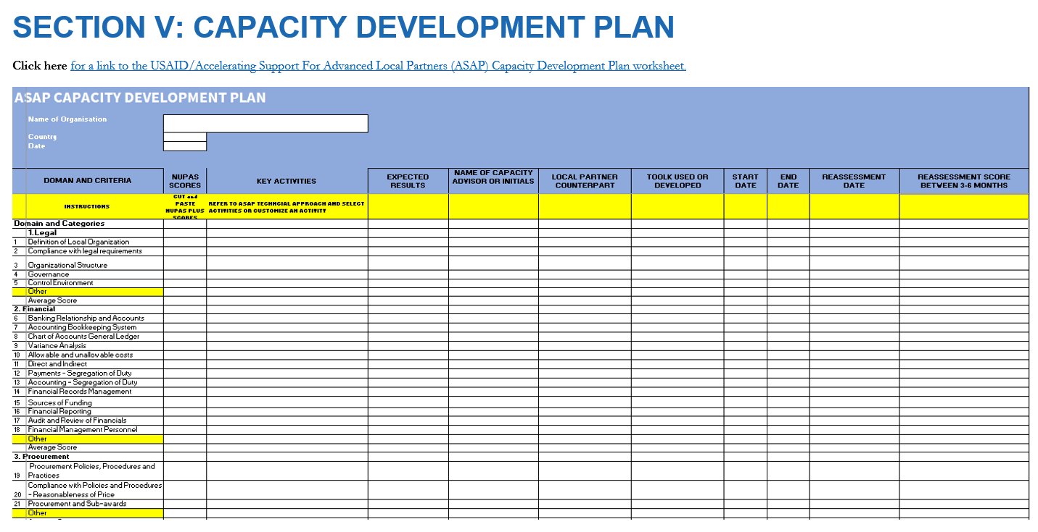
MANUEL DE FORMATION NUPAS PLUS 2.0
STRUCTURE ET CONTENU
Conseils pour l'animation de la formation
Annexes
Outil NUPAS Plus 2.0 (format Excel)
Présentation de diapositives PowerPoint sur chaque module
Exemple de plan de développement des capacités
Glossaire
Vous pouvez accéder au manuel de formation et à tous les documents d'accompagnement en ligne à l'adresse intrahealth.org/nupas-plus-training-manual-resources.
Traduction de courtoisie de la présentation de formation NUPAS PLus 2.1, mise à jour le 08-07-2024

Slide 14
PROCESSUS DE DÉVELOPPEMENT NUPAS PLUS 2.0
Mai à août : 2019 Outil NUPAS adapté pour déterminer la cause profonde des faiblesses importantes.
Septembre 2019 à mars 2020 : Réalisation de dix NUPAS Plus en Éthiopie et deux en Ouganda.
Février 2020 Un groupe de travail technique a été organisé avec 15 INGO pour examiner l'outil.
Mars 2020 : Les bénévoles qui ont examiné les modules ont fourni leurs commentaires et les ont envoyés à trois évaluateurs finaux.
31 mars 2020 Outil révisé envoyé au groupe de travail technique (TWG) pour examen final.
7 avril 2020 Réunion du TWG pour finaliser l'outil.
Mi-2020 à août 2021 : Application de l'outil NUPAS Plus à 33 LIP.
Janvier 2023 Nous avons demandé à SustainAbility Solutions de réviser NUPAS Plus en fonction des nouvelles politiques et des expériences des évaluateurs.
Février 2023 Diffusion des mises à jour NUPAS Plus à tous les conseillers en capacité (50), membres du consortium (2) et missions attribuées.
Traduction de courtoisie de la présentation de formation NUPAS PLus 2.1, mise à jour le 08-07-2024

Slide 15
PROCESSUS DE DÉVELOPPEMENT NUPAS PLUS 2.0
Mars 2023 :
Modifications incorporées
Atelier 1 animé pour de petits groupes d'experts en la matière afin d'examiner tous les changements proposés et de formuler des recommandations.
Mai 2023 :
Modifications incorporées
Atelier Zoom 2 animé pour examiner les recommandations
Rencontre avec SustainAbility Solutions pour finaliser les changements
Juin – août 2023
Modifications finales apportées.
Réalisation de contrôles qualité
Réévaluation rapide des pré-tests en Côte d'Ivoire
Manuel de formation mis à jour
Septembre 2023 Soumission à l'USAID pour examen et approbation
Traduction de courtoisie de la présentation de formation NUPAS PLus 2.1, mise à jour le 08-07-2024

Slide 16
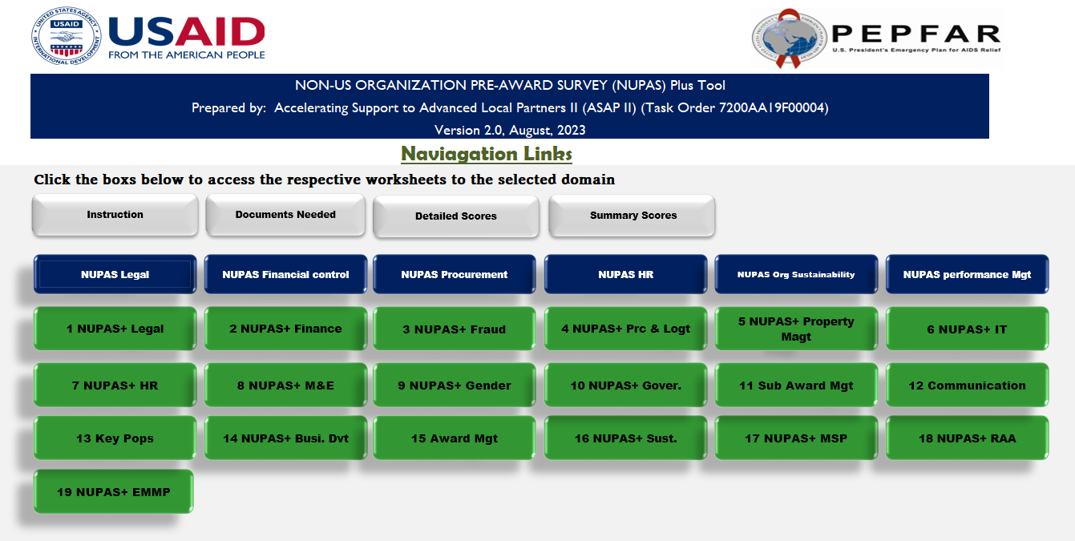
DOMAINES NUPAS PLUS 2.0
Traduction de courtoisie de la présentation de formation NUPAS PLus 2.1, mise à jour le 08-07-2024

Slide 17
METHODES et PROCEDURES
Une équipe d’experts multidisciplinaires réalise l’évaluation, qui comprend :
Une réunion de présentation
Documents demandés envoyés à :
Examen des documents
Visite du site
Interviewer les membres clés du personnel
Analyser des états financiers et des registres
Effectuer une vérification par échantillons des systèmes et des pratiques
Brève réunion avec le SAMRC
Rapport final soumis à l'USAID
Traduction de courtoisie de la présentation de formation NUPAS PLus 2.1, mise à jour le 08-07-2024

Slide 18
ÉTAPES POUR RÉALISER NUPAS PLUS 2.0
1 | Consulter l'outil pour vous familiariser avec tous les domaines et catégories
2 | Envoyer l'outil NUPAS Plus 2.0 à l'organisation afin qu'elle puisse se familiariser avec les questions d'évaluation
3 | Envoyer une liste des documents requis à l'organisation locale deux semaines avant de commencer l'évaluation
4 | Tous les évaluateurs signent des accords de non-divulgation (NDA) et les envoient à la mission de l'USAID et à l'organisation locale.
5 | Créer une Dropbox ou un autre fichier pour l'organisation locale afin de stocker tous les documents requis
6 | Effectuer un examen documentaire des documents et noter toutes les catégories applicables
7 | Planifier une visite de site (ou virtuelle) dans une organisation locale avec la mission USAID
8 | Organiser un premier briefing avec l'USAID sans la présence de l'organisation locale
9 | Organiser une réunion d'introduction avec les hauts dirigeants de l'organisation, en présence de l'USAID
10 | Discuter des termes à inclure dans le protocole d'accord (MOU) pour énoncer les attentes et les rôles de chaque partie.
11 | Les hauts fonctionnaires signent le protocole d'accord entre les évaluateurs et l'organisation
12 | Planifier des entretiens avec le personnel
13 | Enregistrer tous les scores dans l'outil NUPAS Plus 2.0 et ajoutez des commentaires
Remarque : | Toutes les affirmations doivent être analysées et notées avec des remarques adéquates justifiant la note attribuée. Si un domaine d’assertion/évaluation n’est pas applicable, veuillez indiquer N/A dans la colonne 1 « Commentaires pour le rapport » et fournir une justification expliquant pourquoi il n’est pas applicable. La note globale représente le meilleur jugement de ceux qui effectuent l’évaluation après que toutes les preuves ont été examinées.
Remarque : | Après avoir conclu qu'une affirmation n'est pas applicable, veuillez ajuster la formule pour éliminer la note de la note moyenne de la section. Sinon, la note moyenne sera sous-estimée.
14 | Organiser une réunion de vérification sur le terrain avec les organisations locales, examinez les scores et donnez l'occasion de clarifier tout point avec lequel elles pourraient être en désaccord. Cette étape peut conduire à une modification des scores lorsque des informations supplémentaires sont fournies
15 | Préparer le rapport
16 | Soumettre le rapport dans les deux semaines suivant l’évaluation
17 | Planifier un moment pour réévaluer l'organisation et répéter le NUPAS Plus 2.0
Traduction de courtoisie de la présentation de formation NUPAS PLus 2.1, mise à jour le 08-07-2024

Slide 19
Échelle d'évaluation
Description de l’échelle de notation
1,0 – 1,5 | Inadéquat | Des faiblesses importantes en matière de contrôle pourraient exposer l’organisation à des pertes financières ou autres importantes ou nuire de manière significative à sa capacité à gérer les fonds de l’USAID.
1,51 – 2,5 | Faible | Il existe des faiblesses importantes en matière de contrôle qui pourraient exposer l’organisation à des niveaux inacceptables/inadéquats de risque non géré.
2,51 – 3,5 | Adéquat | Même si une faiblesse des contrôles a été constatée, des contrôles compensatoires et d'autres facteurs existent pour réduire le risque résiduel au sein de l'organisation à des niveaux acceptables.
3,51 – 4,0 | Fort | Dans l’ensemble, un cadre de contrôle solide est en place. Certaines améliorations peuvent être recommandées. Aucune carence ou faible risque.
Notation
Échelle
Description
1,0 – 1,5
1,51 – 2,5
2,51 – 3,5
3,51 – 4,0
Traduction de courtoisie de la présentation de formation NUPAS PLus 2.1, mise à jour le 08-07-2024

Slide 20
EXEMPLE
D'UNE ONG
NUPAS
Domaine et catégories |  | Score
1. Légal
1 | Définition de l'organisation locale | 4.00
2 | Conformité aux exigences légales | 2.00
3 | Les Missions devraient effectuer des analyses de la jeunesse autonomes ou les incorporer de manière adequate dans une analyse inclusive du développement ou une autre analyse qui met l'accent intentionnel sur les dynamiques affectant la participation des jeunes. | 3.50
4 | Gouvernance | 4.00
5 | Environnement de contrôle | 2.00
 | Score moyen | 3.10
2. Finances
6 | Relation bancaire et comptes | 3.25
7 | Système de tenue de livres comptable | 3.50
8 | Plan comptable Grand livre général | 3.38
9 | Analyse de variance | 3.00
10 | Coûts admissibles et non admissibles | 3.13
11 | Coûts directs et indirects | 3.75
12 | Paiements - Séparation des tâches | 4.00
13 | Comptabilité - Séparation des tâches | 4.00
14 | Gestion des dossiers financiers | 2.75
15 | Sources de financement | 3.33
16 | Rapport financier | 2.50
17 | Audit et examen des états financiers | 3.75
18 | Personnel de gestion financière | 4.00
 | Score moyen | 3.41
13

Slide 21
Conditions spéciales d'attribution (SACs)
Traduction de courtoisie de la présentation de formation NUPAS PLus 2.1, mise à jour le 08-07-2024

Slide 22
Exemples de SACs
Le conseil d’administration doit se conformer aux normes de déontologie professionnelle dans un délai de 30 jours.
La direction doit effectuer un examen des politiques à l’échelle de l’organisation pour en assurer l’alignement et les mises à jour ultérieures dans un délai de 60 jours.
L'ONG doit fournir une preuve de rapprochement avec les cartes de carburant complémentaires dans chaque rapport financier trimestriel de la nouvelle récompense. La réconciliation DOIT être mise en œuvre dans les 30 jours suivant la date d’attribution.
L'ONG doit embaucher un conseiller S&E dédié au siège et un pour le centre d'excellence, dans les 60 jours suivant la nouvelle attribution.
L'ONG doit élaborer et utiliser une feuille de temps pour l'organisation et fournir une formation en comptabilité dans les 30 jours.
15
Traduction de courtoisie de la présentation de formation NUPAS PLus 2.1, mise à jour le 08-07-2024

Slide 23

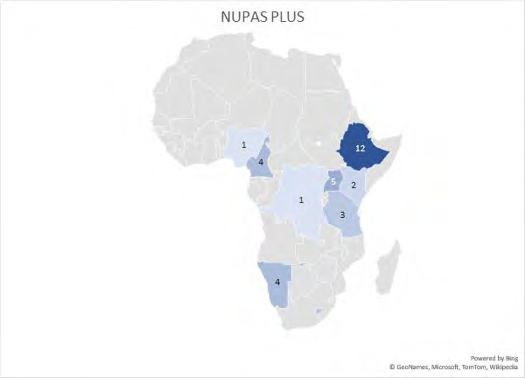
NUPAS / NUPAS Plus RÉALISÉS
2 NUPAS – 7 « en cours » au Mozambique 31 NUPAS Plus
31 partenaires actuels au :
Cameroun, République démocratique du Congo, Éthiopie, Kenya, Lesotho, Namibie, Nigeria, Tanzanie et Ouganda
Traduction de courtoisie de la présentation de formation NUPAS PLus 2.1, mise à jour le 08-07-2024

Slide 24
EXEMPLE DE L'ÉTHIOPIE
2019
2021
2022
2020
STARTUP
Coup d'envoi ASAP
Évaluation
NUPAS / NUPAS Plus
Évaluation de 10 organisations locales
TRANSITIONS ET RÉÉVALUATIONS
5/10 organisations Prime sont passées à CoAg
4/10 sont passés à des sous-subventions
Réévaluation 4/5 LIPS
2 nouveaux accords FAA
Évaluation de la FAA
RÉÉVALUATION PRÉVUE
Suivi du NUPAS auprès du BPDO
Réévaluation de 2 bénéficiaires de la FAA
Accès au 3ème tour de la base de données NUPAS
Traduction de courtoisie de la présentation de formation NUPAS PLus 2.1, mise à jour le 08-07-2024

Slide 25
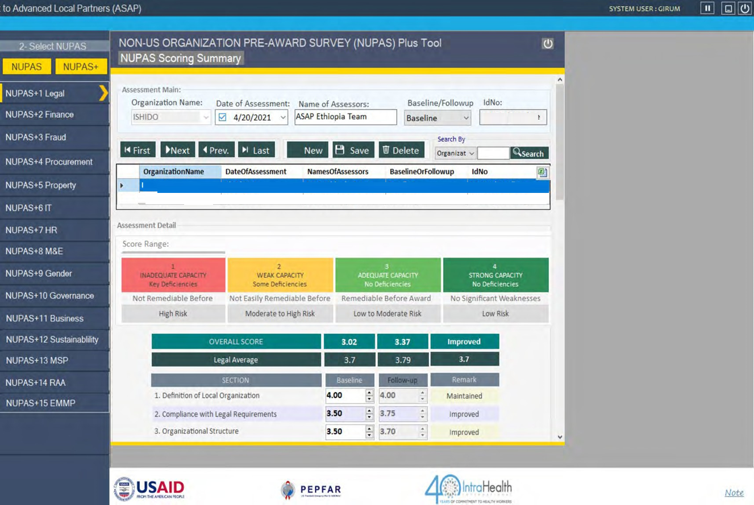
BASE DE DONNÉES NUPAS
Traduction de courtoisie de la présentation de formation NUPAS PLus 2.1, mise à jour le 08-07-2024

Slide 26
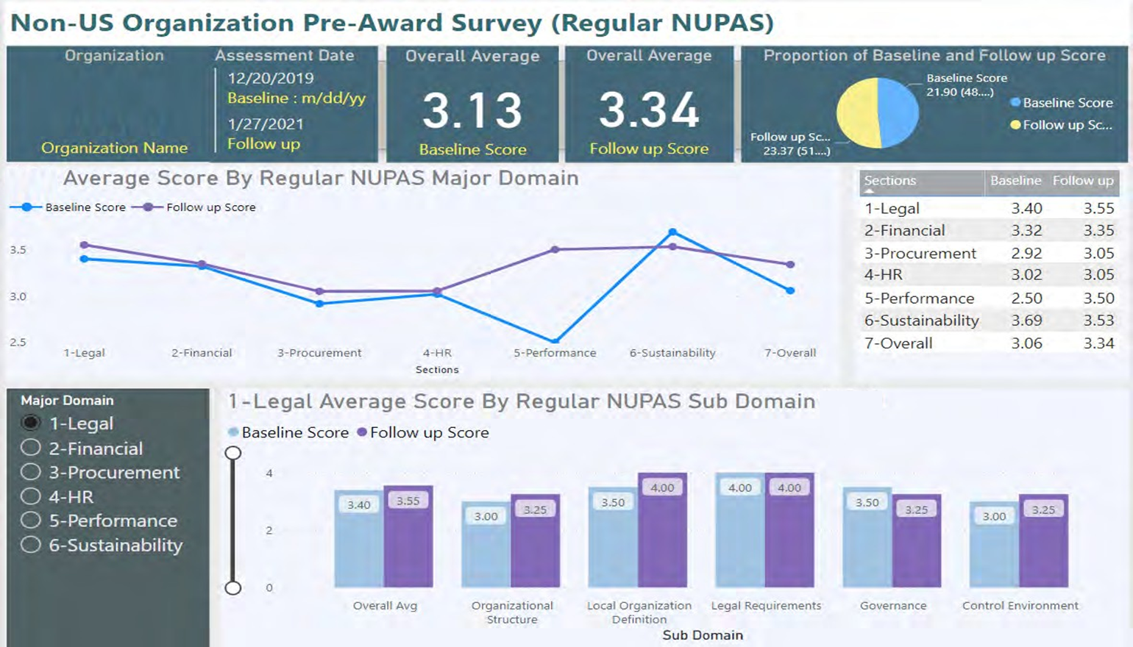
Traduction de courtoisie de la présentation de formation NUPAS PLus 2.1, mise à jour le 08-07-2024

Slide 27
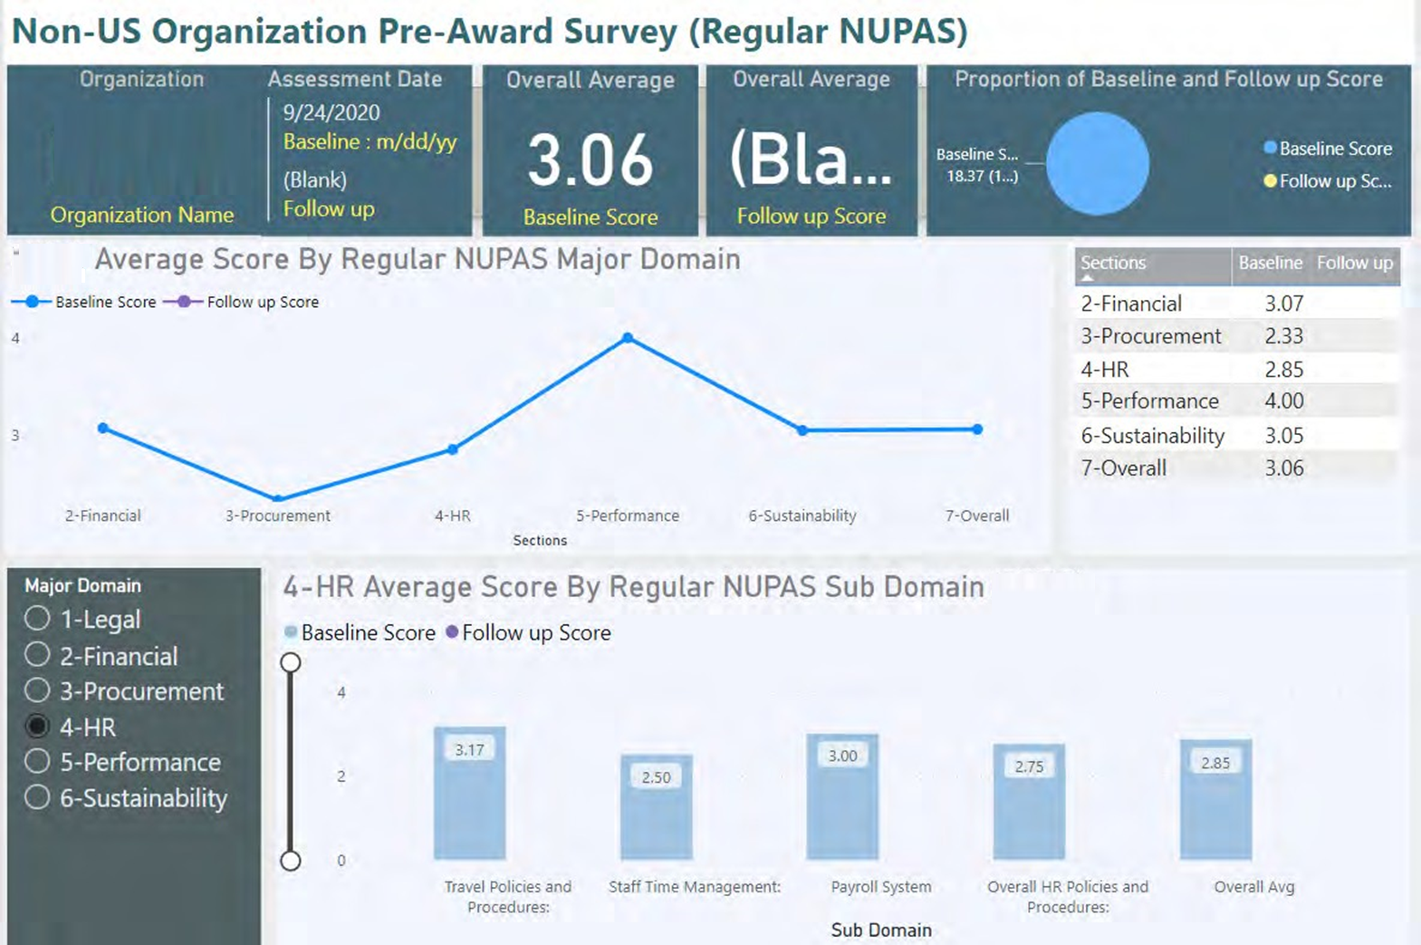
Traduction de courtoisie de la présentation de formation NUPAS PLus 2.1, mise à jour le 08-07-2024

Slide 28
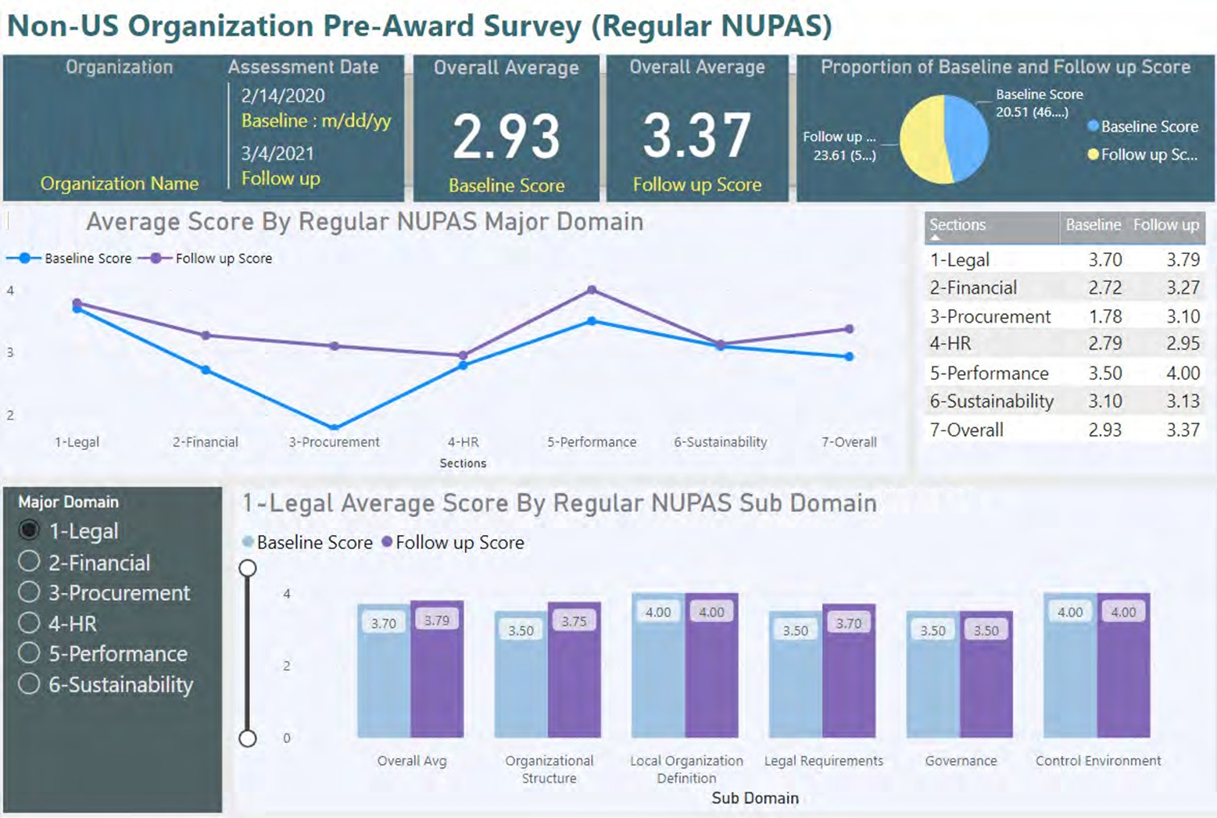
Traduction de courtoisie de la présentation de formation NUPAS PLus 2.1, mise à jour le 08-07-2024

Slide 29
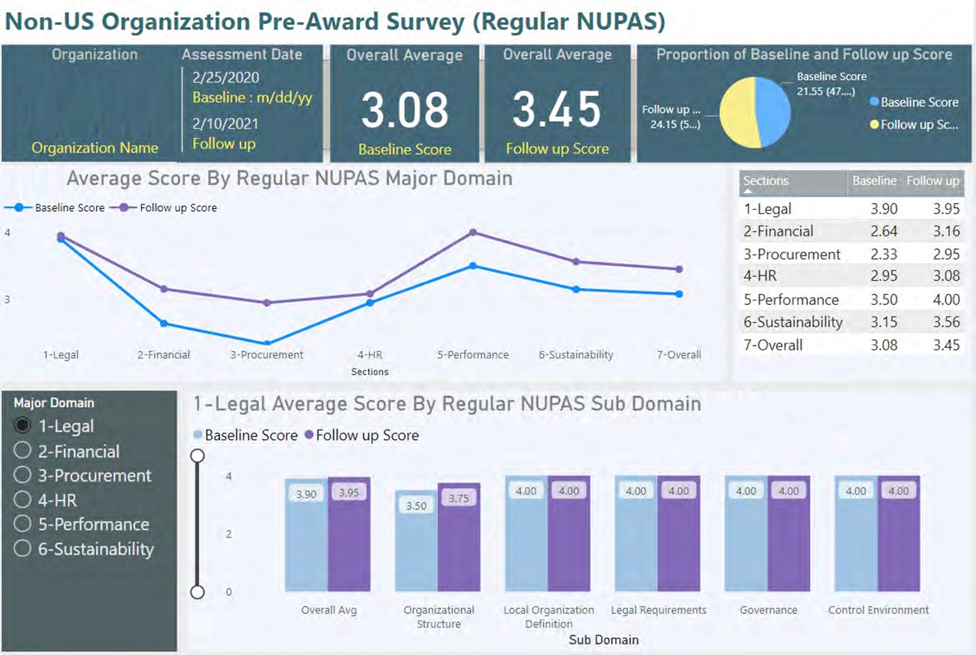
Traduction de courtoisie de la présentation de formation NUPAS PLus 2.1, mise à jour le 08-07-2024

Slide 30

Traduction de courtoisie de la présentation de formation NUPAS PLus 2.1, mise à jour le 08-07-2024

Slide 31
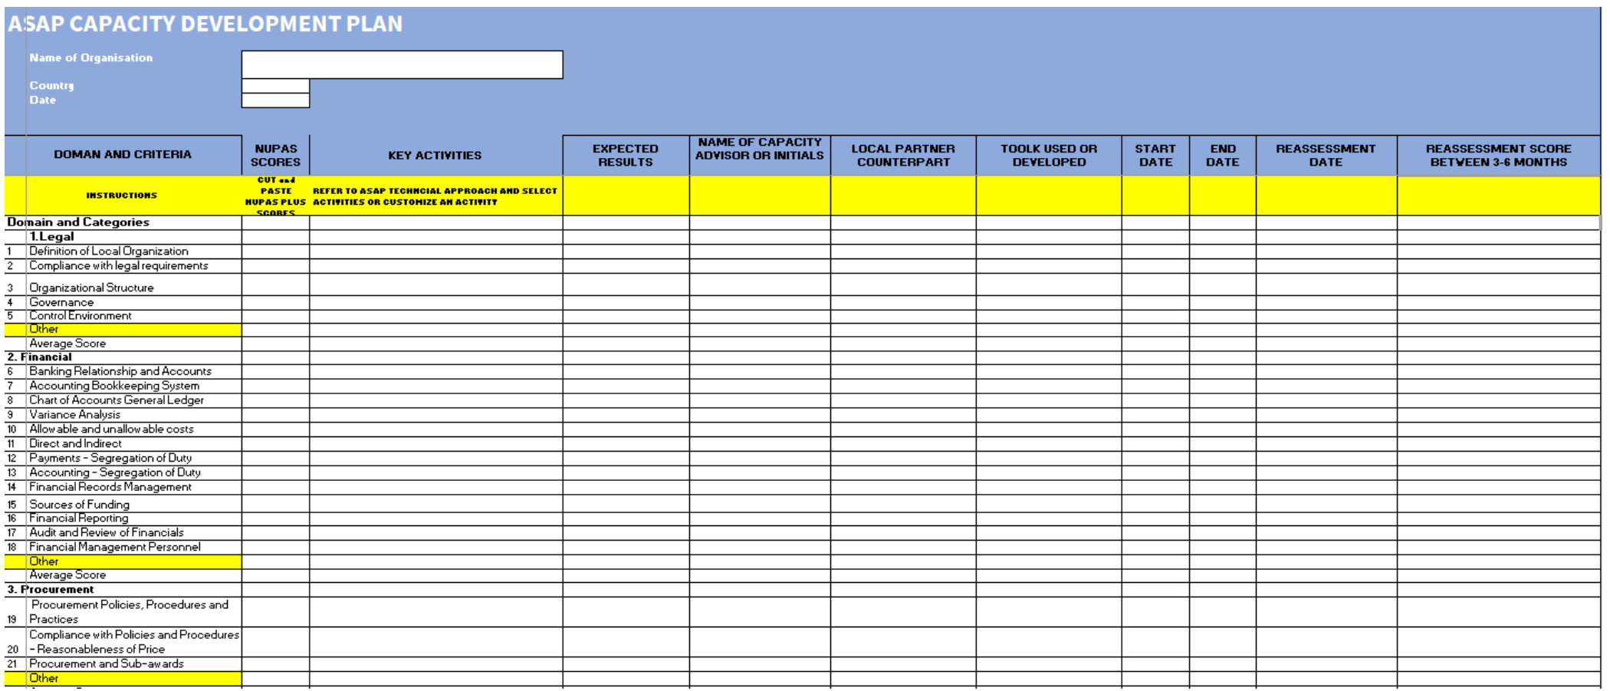
PLAN DE DÉVELOPPEMENT DES CAPACITÉS
Traduction de courtoisie de la présentation de formation NUPAS PLus 2.1, mise à jour le 08-07-2024

Slide 32
EXPERIENCE
Expérience avec des organisations locales
En général, il y a beaucoup de coopération dans la fourniture de documents et d'informations. La haute direction est activement impliquée dans le processus d'examen.
Les LIP sont désireux d'améliorer leurs systèmes pour être prêts à travailler avec l'USAID. Cela comprend la volonté d'accepter et de mettre en œuvre les recommandations telles qu'elles sont rapportées lors de l'examen. Certaines recommandations ont été mises en œuvre au cours de l'examen, avant même que le rapport NUPAS ne soit partagé avec l'organisation et l'USAID.
Plus les LIPs sont révisés, plus les évaluateurs deviennent efficaces.
L'administration de l'outil est un processus d'apprentissage pour les améliorations identifiées par les LIP et les recommandations, ce qui contribue à l'administration efficace des projets de l'USAID.
Le domaine de la durabilité comprend des critères clés pour des réévaluations rapides.
Traduction de courtoisie de la présentation de formation NUPAS PLus 2.1, mise à jour le 08-07-2024

Slide 33
EXPÉRIENCE (SUITE)
Expérience avec les missions
Il existe une grande coopération pour la fluidité de l’examen des demandes administratives et d’informations.
Les missions apprécient les recommandations sur les SAC et les appliquent aux nouvelles récompenses.
Les missions montrent leur engagement à aider les PA à atteindre les normes acceptables pour administrer correctement les programmes de l'USAID.
Le personnel de la mission est disposé à fournir du matériel pertinent pour les exigences juridiques locales du pays.
Le personnel de la mission souhaite en savoir plus sur l'outil NUPAS Plus 2.0 et sur la manière de gérer les organisations locales.
Traduction de courtoisie de la présentation de formation NUPAS PLus 2.1, mise à jour le 08-07-2024

Slide 34
LEÇONS APPRISES
1
Chaque organisation a des défis uniques et les évaluations sont essentielles pour fournir un renforcement des capacités.
2
ASAP est au service de partenaires avancés et hautement performants présentant des faiblesses opérationnelles importantes
3
Même dans les domaines bien notés, il existe des zones à haut risque qui doivent être renforcées.
4
Le soutien au renforcement des capacités est le plus nécessaire dans les domaines des finances et du contrôle interne, des affaires juridiques, des achats et du S&E.
Il faut tirer davantage de leçons apprises…27
Traduction de courtoisie de la présentation de formation NUPAS PLus 2.1, mise à jour le 08-07-2024

Slide 35
MODULES NUPAS PLUS 2.1
Traduction de courtoisie de la présentation de formation NUPAS PLus 2.1, mise à jour le 08-07-2024

Slide 36
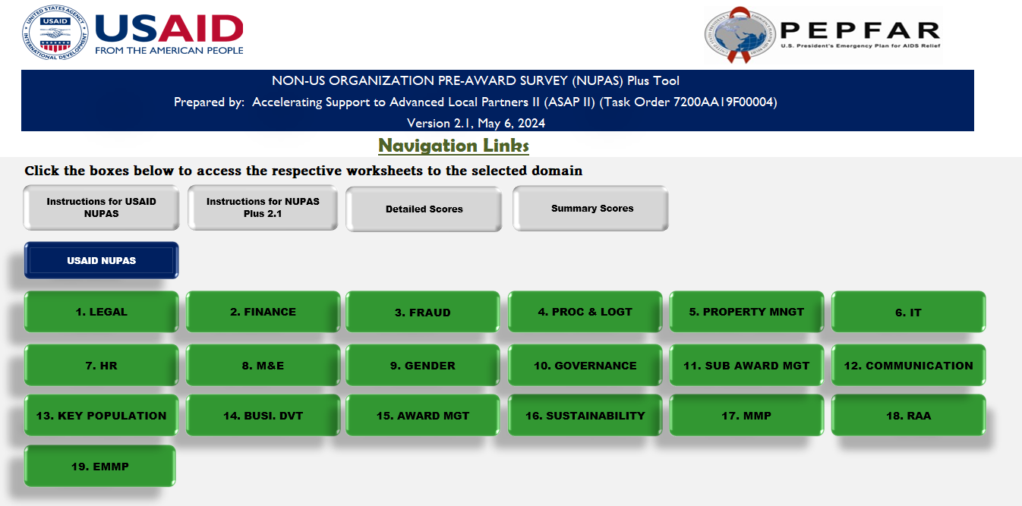

NUPAS ET NUPAS PLUS 2.1
Traduction de courtoisie de la présentation de formation NUPAS PLus 2.1, mise à jour le 08-07-2024

Slide 37
RÈGLE FÉDÉRALE DE L’USG À LAQUELLE L’USAID DOIT SE CONFORMER
§200.206 Examen par l'agence fédérale d'attribution des risques posés par les candidats.
(b) De plus, pour les subventions compétitives ou les accords de coopération, l'agence fédérale d'attribution doit avoir mis en place un cadre pour évaluer les risques posés par les candidats avant qu'ils ne reçoivent des subventions fédérales. Cette évaluation peut intégrer les résultats de l'évaluation de l'éligibilité du candidat ou de la qualité de sa candidature. Si l'organisme adjudicateur fédéral détermine qu'une subvention fédérale sera accordée, des conditions particulières correspondant au degré de risque évalué peuvent être appliquées à la subvention fédérale.
Traduction de courtoisie de la présentation de formation NUPAS PLus 2.1, mise à jour le 08-07-2024

Slide 38
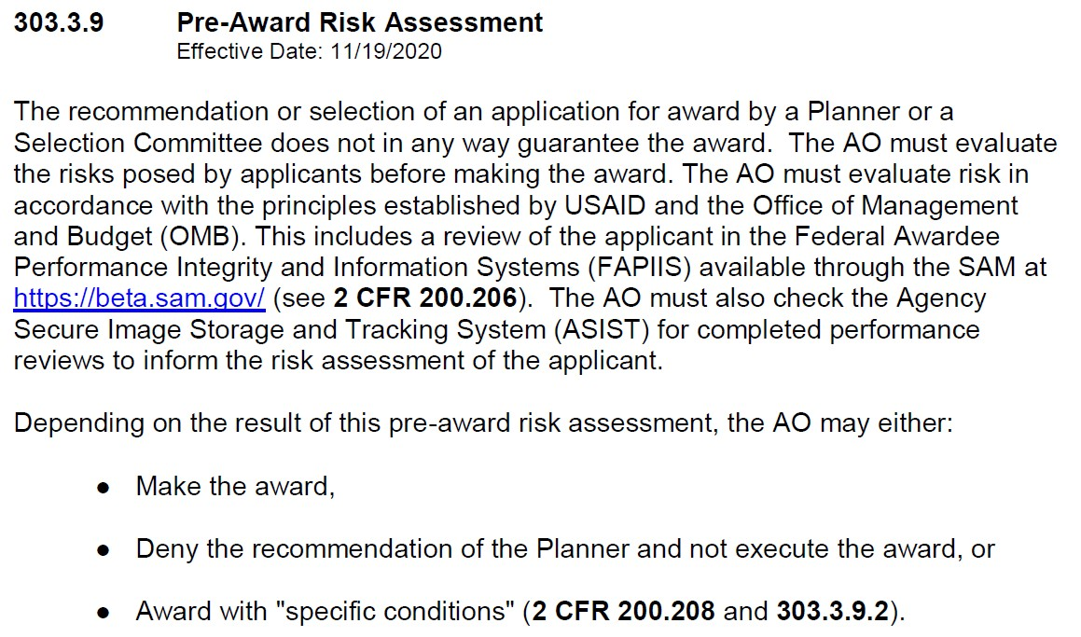
USAID ADS 303
Orientations:
Traduction de courtoisie de la présentation de formation NUPAS PLus 2.1, mise à jour le 08-07-2024

Slide 39
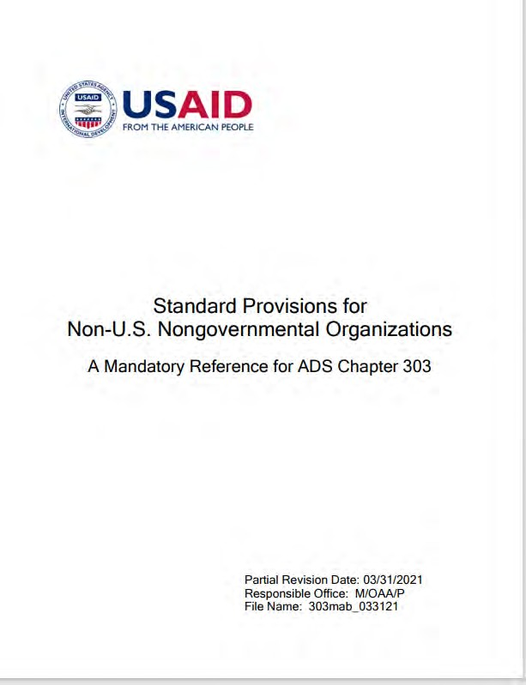
Disposition standard
Traduction de courtoisie de la présentation de formation NUPAS PLus 2.1, mise à jour le 08-07-2024

Slide 40
§200.332 Exigences pour les entités intermédiaires.
Toutes les entités intermédiaires doivent :
(b) Évaluer le risque de non-conformité de chaque sous-récipiendaire avec les lois, réglementations fédérales et les termes et conditions de la sous-subvention afin de déterminer la surveillance appropriée du sous-récipiendaire décrite aux paragraphes (d) et (e) de la présente section, qui peut inclure prise en compte de facteurs tels que :
Expérience préalable des sous-bénéficiaires avec des sous-subventions identiques ou similaires
Les résultats des audits précédents, y compris si le sous-bénéficiaire reçoit ou non un audit unique conformément à la sous-partie F – Exigences d'audit de cette partie, et la mesure dans laquelle la sous-subvention identique ou similaire a été auditée en tant que programme majeur.
Si le sous-bénéficiaire dispose de nouveau personnel ou de systèmes nouveaux ou substantiellement modifiés
Examen principal des sous-bénéficiaires
Traduction de courtoisie de la présentation de formation NUPAS PLus 2.1, mise à jour le 08-07-2024

Slide 41
MODULE 1 :
LÉGAL
Traduction de courtoisie de la présentation de formation NUPAS PLus 2.1, mise à jour le 08-07-2024

Slide 42
LÉGAL
Objectif global: Évaluer si l’organisation se conforme aux exigences légales locales en matière d’enregistrement et dispose de structures de gouvernance et de gestion adéquates et efficaces.
Catégories de domaines juridiques NUPAS :
  Définition de l’organisation locale : L'organisation répond à la définition de l'USAID d'« entité locale »
  Exigences légales: L'organisation est légalement enregistrée
  Structure organisationnelle: L'organisation dispose d'une charte organisationnelle, de règlements ou d'autres documents fondateurs/opérationnels.
  Gouvernance L'organisation met l'accent sur les pratiques et les procédures de bonne gouvernance d'entreprise
  Environnement de contrôle Des garanties adéquates garantissant le respect des obligations fiduciaires sont en place
Catégories/sous-catégories de domaine juridique NUPAS Plus 2.0 :
  Sous-subventions
  Questionnaire de pré-subvention
  Accord
  Conformité
    Surveillance
    Audit
    Suivi
    Taxes
    Délégation de pouvoir
    Poursuites
Traduction de courtoisie de la présentation de formation NUPAS PLus 2.1, mise à jour le 08-07-2024

Slide 43
CONTEXTE ET MÉTHODES
Méthodes
Révision du document
Interviews
Participants recommandés pour l’entretien :
Directeur exécutif/chef de la direction
Directeur financier
Membres du conseil d'administration
Traduction de courtoisie de la présentation de formation NUPAS PLus 2.1, mise à jour le 08-07-2024

Slide 44
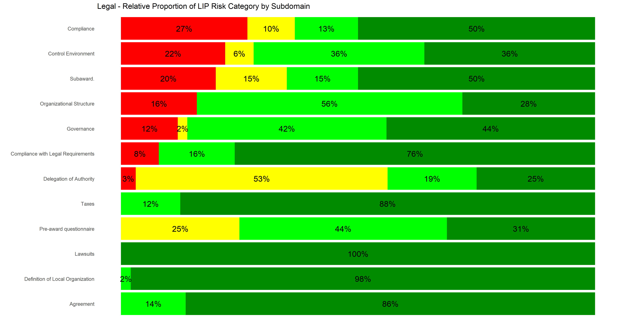
NUPAS PLUS 2.0 CHART
Traduction de courtoisie de la présentation de formation NUPAS PLus 2.1, mise à jour le 08-07-2024

Slide 45
PRINCIPAUX RISQUES
Principaux risques à prendre en compte :
Absence d'enregistrement approprié pour se conformer à toutes les exigences légales pertinentes (sur les 26 examens effectués jusqu'à présent, une seule organisation n'a pas respecté une exigence légale d'enregistrement)
Non-respect des exigences juridiques et de gouvernance (le non-respect de certaines exigences de gouvernance est une lacune courante identifiée lors des examens)
Traduction de courtoisie de la présentation de formation NUPAS PLus 2.1, mise à jour le 08-07-2024

Slide 46
CATÉGORIES JURIDIQUES NUPAS PLUS 2.0
CATÉGORIES/SOUS-CATÉGORIES JURIDIQUES
Code | A. Structure juridique : Cette section du NUPAS examine la structure de gouvernance, l'enregistrement légal et les contrôles internes au niveau de la direction. Notez que toutes les entités recevant un financement de l'USAID doivent être légalement enregistrées dans le pays d'exploitation. | DOCUMENTS CLÉS POUR L'ÉVALUATION
A.1 | L'organisation répond-elle à la définition de l'USAID d'« entité locale » aux fins de limiter la concurrence aux organisations locales ? | Enregistrement légal, statuts
A.2 | L'organisation est-elle légalement enregistrée en vertu des lois du pays de prestation ? Cela inclut l'enregistrement légal valide/non expiré, l'enregistrement auprès de l'administration fiscale et d'autres licences ou permis importants requis en vertu de la loi du pays d'accueil. | Enregistrement légal, statuts, enregistrement auprès de l'administration fiscale
A.3 | Existe-t-il une charte organisationnelle, des règlements ou d'autres documents fondateurs/opérationnels qui soutiennent sa mission et ses objectifs ? | Charte de l'organisation, statuts, énoncé de mission
A.4 | L'organisation met-elle l'accent dans ses pratiques et procédures sur l'importance d'une bonne gouvernance d'entreprise dans tous les domaines clés. | Énoncé de mission, code d'éthique, statuts, déclarations dans les politiques financières et autres politiques fondamentales
A.5 | Existe-t-il des garanties adéquates garantissant le respect des obligations fiduciaires et empêchant les fonctionnaires d'obtenir des avantages financiers ou non financiers sur la base de décisions prises ou d'actions prises dans l'exercice de leurs fonctions officielles. | Code d'éthique, statuts, déclarations dans les politiques financières et autres politiques fondamentales

Slide 47
CATÉGORIES JURIDIQUES NUPAS PLUS 2.0
CATÉGORIES/SOUS-CATÉGORIES JURIDIQUES
CATÉGORIES/SOUS-CATÉGORIES | OBJECTIF (S) : | DOCUMENTS CLÉS POUR L'ÉVALUATION
Définition de l’organisation locale : | L'organisation répond-elle à la définition de l'USAID d'« entité locale » aux fins de limiter la concurrence aux organisations locales | Enregistrement légal, statuts
Exigences légales | Confirmer que l'organisation est légalement enregistrée selon les lois du pays d'exécution. | Enregistrement légal, statuts, enregistrement auprès de l'administration fiscale
charte organisationnelle | Confirmer s'il existe une charte organisationnelle, des règlements ou d'autres documents fondateurs/opérationnels qui soutiennent sa mission et ses objectifs. | Charte de l'organisation, statuts, énoncé de mission
Bonne gouvernance d'entreprise | Confirmer si l'organisation met l'accent dans ses pratiques et procédures sur l'importance d'une bonne gouvernance d'entreprise dans tous les domaines clés. | Énoncé de mission, code d'éthique, statuts, déclarations dans les politiques financières et autres politiques fondamentales
fidélité aux obligations fiduciaires | Confirmez s'il existe des garanties adéquates garantissant le respect des obligations fiduciaires et empêchant les fonctionnaires d'obtenir des avantages financiers ou non financiers sur la base de décisions prises ou d'actions prises en leur qualité officielle. | Code d'éthique, statuts, déclarations dans les politiques financières et autres politiques fondamentales
Traduction de courtoisie de la présentation de formation NUPAS PLus 2.1, mise à jour le 08-07-2024
4.1

Slide 48
CATÉGORIES/SOUS-CATÉGORIES JURIDIQUES (CONT.)
CATÉGORIES/SOUS-CATÉGORIES |  | OBJECTIF (S) : | DOCUMENTS CLÉS POUR L'ÉVALUATION
Questionnaire de pré-subvention |  | Confirmer s'il existe un questionnaire/processus préalable à l'attribution que l'organisation administre pour sélectionner les sous-récipiendaires. | Questionnaire préalable à l'attribution/évaluation des risques préalable à l'attribution
Accord |  | Confirmer s'il existe un accord/contrat signé pour chaque subvention et si tout le personnel du programme est informé des termes et conditions et des dispositions standard. | Accord(s)/contrat(s) signé(s) pour toutes les récompenses
Conformité | Surveillance | Confirmer qu'il existe des procédures documentées pour surveiller les organisations et les entrepreneurs locaux qui sont appliquées de manière cohérente. | Procédures documentées pour le suivi des organisations locales et des entrepreneurs
 | Audit | Confirmer que l’organisation se conforme pleinement aux termes et conditions des récompenses. | Rapports d'Audit
 | Suivi | Confirmer que l'organisation dispose d'un mécanisme de suivi et qu'une responsabilité lui est attribuée pour les rapports des donateurs et la conformité des subventions. | Rapports de suivi
 | Taxes | Confirmer si l'organisation se conforme à la réglementation fiscale. | Documents sur la législation fiscale locale Certificats de quiétude fiscale
 | Délégation de pouvoir | Confirmer s’il existe une politique sur la délégation de pouvoir au sein de l’organisation. | Délégation de pouvoir
 | Poursuites | Confirmer qu'il n'y a pas de problèmes juridiques ou de risques disqualifiants liés à l'organisation, à ses partenaires ou au projet, grâce à des vérifications dans les bases de données de diligence raisonnable (le cas échéant) et celles visant à déterminer tout lien avec le terrorisme, le tabac ou l'industrie de l'armement. | Preuve d'autorisation de contrôle
4.1

Slide 49

JEUX DE RÔLE
Traduction de courtoisie de la présentation de formation NUPAS PLus 2.1, mise à jour le 08-07-2024

Slide 50
DOMAINES COMMUNS À AMÉLIORER
Les membres du conseil d’administration ne déclarent pas de conflits d’intérêts (parfois en violation de la législation)
Non-respect des exigences de gouvernance de la législation locale (nombre d’administrateurs, mandats, fréquence des réunions, etc.)
Non-respect des exigences du manuel de gouvernance des organisations (par exemple, mise en place de sous-comités, réunions tenues sans quorum, etc.)
Aucune politique de délégation de pouvoir approuvée
Traduction de courtoisie de la présentation de formation NUPAS PLus 2.1, mise à jour le 08-07-2024

Slide 51
PRINCIPAUX RISQUES
Principaux risques à prendre en compte :
Absence d’enregistrement approprié pour se conformer à toutes les exigences légales pertinentes.
Non-respect des exigences légales et de gouvernance. (Le non-respect de certaines exigences de gouvernance est une lacune courante identifiée lors des examens.)
Traduction de courtoisie de la présentation de formation NUPAS PLus 2.1, mise à jour le 08-07-2024

Slide 52
RECOMMENDATIONS
Le syndrome du fondateur crée une opposition au changement. Dans les organisations qui souffrent du syndrome du fondateur, les dirigeants résistent souvent aux changements prescrits par ASAP. Cela peut être encore plus compliqué lorsque les membres du conseil d’administration font également office de membres du personnel de l’organisation. ASAP recommande de réviser les chartes et les comités pour modifier la composition du conseil d'administration afin de refléter l'organisation, ce qui créera plus d'autonomie et d'indépendance au niveau du conseil d'administration.
Traduction de courtoisie de la présentation de formation NUPAS PLus 2.1, mise à jour le 08-07-2024
Notes:
ASAP II Observations:
Les membres du conseil d'administration s'investissent de plus en plus dans l'organisation et dans le processus d'amélioration.
Les environnements de conformité et de contrôle présentent le plus grand risque.
Si le domaine de la conformité se concentre sur la conformité de la gestion des récompenses, les systèmes de suivi des problèmes de conformité et les procédures de surveillance des sous-bénéficiaires, l'observation est que si une organisation ne respecte pas elle-même les exigences de conformité, elle ne fournit pas les conseils appropriés aux sous-bénéficiaires.
Le domaine de l'environnement de contrôle se concentre sur le conseil d'administration : a-t-il des termes de référence (TdR) en place et sont-ils signés par tous les membres du conseil ? Les limites de mandat des membres du conseil sont-elles définies et existe-t-il un processus approuvé pour élire/nommer/révoquer les membres du conseil et les dirigeants ? Des contrôles appropriés sont-ils en place pour garantir que le risque fiduciaire est correctement traité ? L'observation est que si le conseil d'administration ne remplit que vaguement ses devoirs, il n'assure pas une surveillance suffisante pour gérer le risque fiduciaire.

Slide 53
MODULE 2 :
Finances
Traduction de courtoisie de la présentation de formation NUPAS PLus 2.1, mise à jour le 08-07-2024

Slide 54
Finances
Objectif global : Évaluer l'adéquation des politiques et procédures de gestion financière et déterminer si des contrôles internes sont en place.
CATÉGORIES/SOUS-CATÉGORIES :
Budget annuel
Implication du personnel
Activités planifiées
Notes budgétaires
Budgets des donateurs
Approbation du Conseil
Gestionnaire budgétaire
Financement adéquat
Coûts indirects
Politique de répartition des coûts
Paiements autorisés
Documentation
Reçus prénumérotés
Enregistrements
Références croisées
Mises à jour mensuelles
Rapprochement
Preuve de paiement
Rapports financiers et narratifs
Pièces justificatives
Petite Caisse
Rapprochement quotidiens
Rapprochements mensuels
SOPS
Demandes
Documentation
Écart budgétaire
Budgets de trésorerie
Système de comptabilité
Archives de comptabilité
Traduction de courtoisie de la présentation de formation NUPAS PLus 2.1, mise à jour le 08-07-2024

Slide 55
CONTEXTE ET MÉTHODES
Méthodes
Révision du document
Interviews
Tests de corroboration
Participants recommandés pour l’entretien
Directeur financier
Responsable des finances
Responsable des finances senior
Traduction de courtoisie de la présentation de formation NUPAS PLus 2.1, mise à jour le 08-07-2024

Slide 56
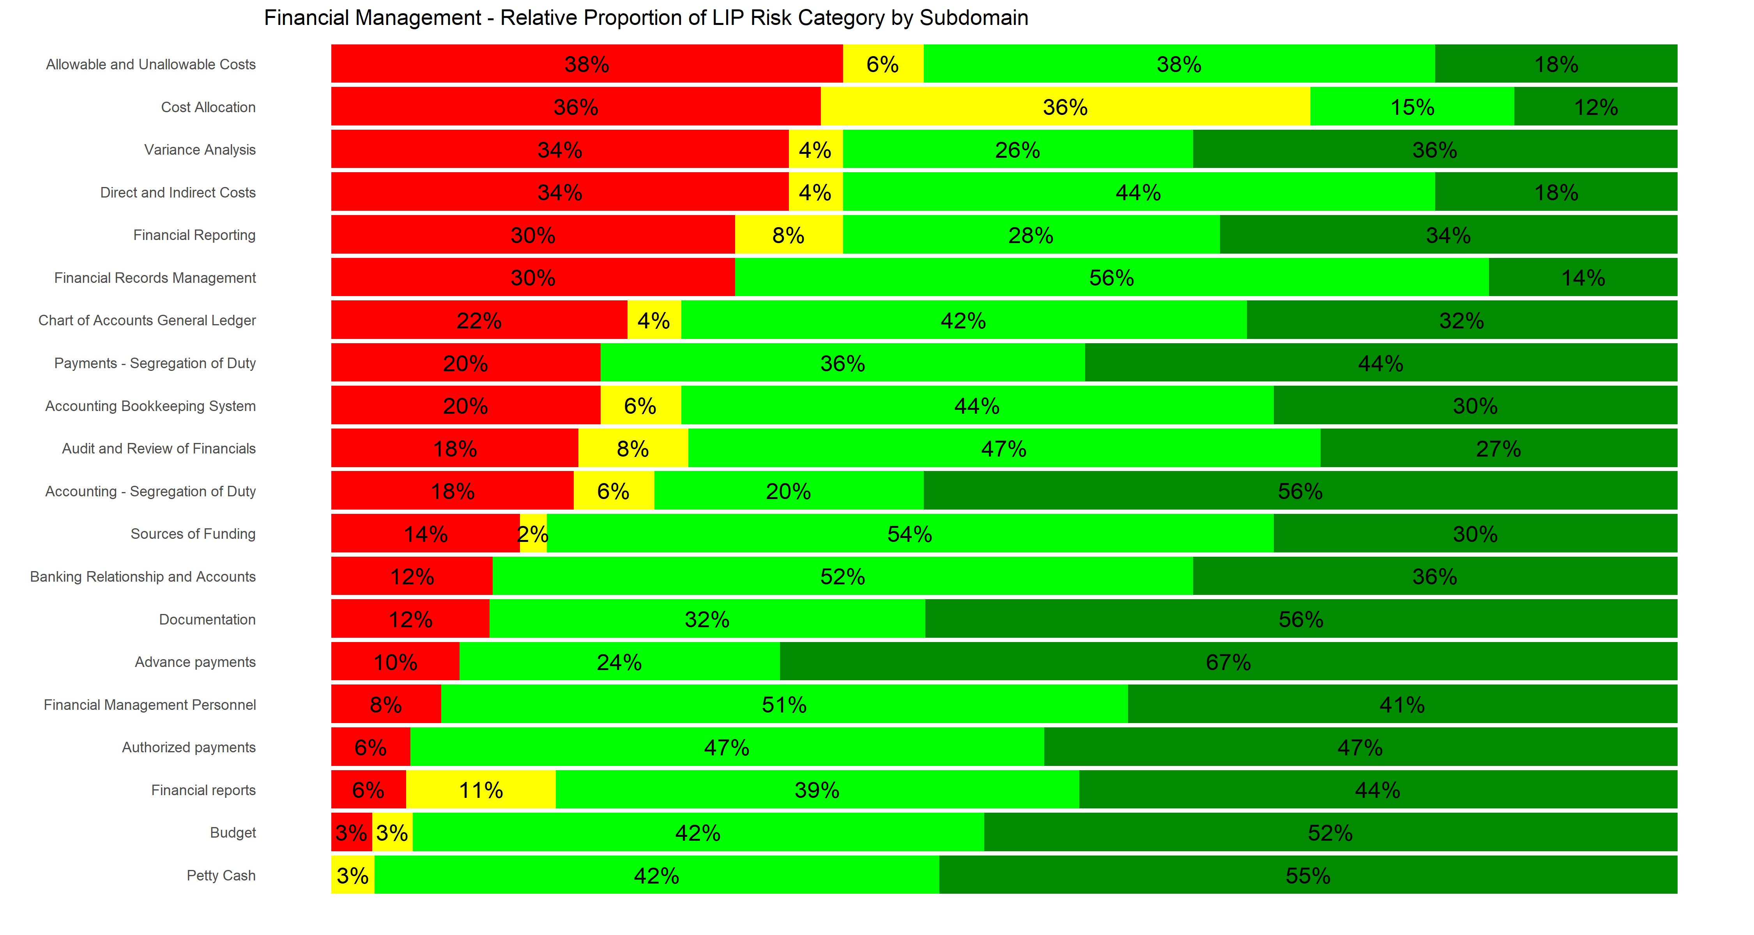
CHARTE NUPAS PLUS 2.0
Traduction de courtoisie de la présentation de formation NUPAS PLus 2.1, mise à jour le 08-07-2024

Slide 57
CATÉGORIES/SOUS-CATÉGORIES FINANCES
Code | b. Systèmes de gestion financière et de contrôle interne : Cette section examine les systèmes et contrôles financiers de l'organisation, y compris l'existence de politiques ou procédures financières écrites, les pratiques de gestion et de rapprochement bancaires, la surveillance budgétaire, les rapports d'audit et les états financiers, ainsi que la compréhension par le personnel des concepts financiers de base et des procédures internes. | DOCUMENTS CLÉS POUR L'ÉVALUATION
B.1 | Vérifier si l'organisation dispose d'un compte bancaire à son nom légalement enregistré auprès d'une banque commerciale du pays d'opération. | Lettre officielle de la banque confirmant l'existence du compte, relevés bancaires, etc.
B.2 | Confirmer si l'organisation dispose de politiques et de procédures financières | politiques et procédures financières
B.3 | Confirmer si l'organisation dispose d'un système de comptabilité et de tenue de livres et si les transactions financières sont saisies dans le système de manière cohérente, conformément aux normes, politiques et procédures applicables. | Système de comptabilité et de tenue de livres
B.4 | Vérifier si les comptes bancaires de l'organisation sont rapprochés sur une base régulière (mensuelle, trimestrielle, etc.) et à une fréquence appropriée ?
B.5 | Confirmer si le plan comptable et le grand livre correspondant sont utilisés pour préparer les états financiers de manière régulière et cohérente. | politiques de gestion financière,
B.6 | Confirmer si les politiques, procédures et pratiques abordent la séparation des coûts admissibles et non admissibles.
B.7 | Confirmer si les comptables/teneurs de livres de l'organisation comprennent les coûts directs et les coûts indirects (y compris les principes de répartition des coûts) ?
B.8 | Confirmer si l'organisation dispose de politiques, procédures et pratiques pour la gestion et la conservation des dossiers financiers. | Politique de rétention des dossiers financiers

Slide 58
CATÉGORIES/SOUS-CATÉGORIES FINANCES
Code | b. Systèmes de gestion financière et de contrôle interne() | DOCUMENTS CLÉS POUR L'ÉVALUATION
B.9 | Confirmer si l'organisation dispose d'autres sources de financement qui soutiennent la durabilité des opérations ?
B.10 | Confirmer s'il existe des politiques, des procédures et des pratiques en place pour produire des états financiers mensuels et annuels fiables (rapport des revenus et dépenses et bilan)
B.11 | Confirmer si les états financiers sont audités ou examinés régulièrement par un tiers reconnu par les lois du pays, tel qu'un cabinet d'expertise comptable ou un organisme de réglementation ? La fréquence de révision des déclarations est-elle adéquate et raisonnable ?
B.12 | Confirmer si la ou les personnes responsables des fonctions de comptabilité et de gestion financière possèdent les qualifications et l'expérience requises en matière de comptabilité et de gestion financière ? | description de travail pour le poste
B.13 | Confirmer si tous les décaissements sont correctement documentés avec une preuve de réception des biens ou des services
B.14 | Confirmer si les contrôles visant à empêcher les dépenses de fonds dépassent les montants approuvés et budgétisés.
B.15 | Confirmer que l'organisation fait preuve d'une bonne discipline dans l'élaboration, le suivi et l'utilisation efficace des budgets de trésorerie et dans la gestion effective de sa trésorerie et de ses créditeurs de manière responsable.

Slide 59
CATÉGORIES/SOUS-CATÉGORIES FINANCES
Code | OBJECTIF (S) : | DOCUMENTS CLÉS POUR L'ÉVALUATION
B.16 | Confirmer si les contrôles visant à empêcher les dépenses de fonds dépassent les montants approuvés et budgétisés. ?
B.17 | Confirmer que l'organisation fait preuve d'une bonne discipline dans l'élaboration, le suivi et l'utilisation efficace des budgets de trésorerie et dans la gestion effective de sa trésorerie et de ses créditeurs de manière responsable. ?
B.18 | L'organisation utilise-t-elle le taux de coûts indirects de minimis (10 %) conformément à 2 CFR 200.414(f) ? Si tel est le cas, l'organisation dispose-t-elle de capacités, de systèmes et de procédures en place pour se conformer aux exigences liées à l'utilisation du de minimis, y compris l'application correcte du taux aux coûts directs totaux modifiés (MTDC) ?
B.19 | L'organisation a-t-elle la capacité de garantir que les registres sont conformes aux principes comptables généralement acceptés aux États-Unis, dans le pays coopérant ou par l'International Accounting Standards Board (une filiale de l'International Financial Reporting Standards Foundation) ?
B.20 | L'organisation a-t-elle la capacité de garantir que les registres comptables et les pièces justificatives incluent, au minimum, tous les coûts engagés dans le cadre de la subvention ? la réception et l'utilisation des biens et services acquis dans le cadre de cette récompense ; les coûts du programme fourni par d'autres sources ; et l'avancement global du programme.
Traduction de courtoisie de la présentation de formation NUPAS PLus 2.1, mise à jour le 08-07-2024

Slide 60
CATÉGORIES/SOUS-CATÉGORIES FINANCES
CATÉGORIES/SOUS-CATÉGORIES | OBJECTIF (S) : | DOCUMENTS CLÉS POUR L'ÉVALUATION
Budget annuel | Confirmer que les budgets annuels de l'organisation sont préparés, examinés et approuvés à temps | Politiques/Manuels de procédures de gestion financière Rapprochements bancaires
Implication du personnel | Confirmer que le personnel des finances et du programme est impliqué dans la préparation du budget. | Politiques// Manuels de procédures de gestion financière Plan comptable
Activités planifiées | Confirmer que les activités organisationnelles sont toujours basées sur les coûts des activités planifiées. | Politiques/Manuels de procédures de gestion financière Plan comptable Rapport financier
Notes budgétaires | Confirmer que les budgets des organisations comprennent des notes budgétaires et des calculs clairs. | Politiques/Manuels de procédures de gestion financière Rapport financier
Budgets des donateurs | Confirmer que l'organisation prépare des budgets distincts pour chaque donateur et projet. | Politiques/Manuels de procédures de gestion financière
Approbation du Conseil | Confirmer que les budgets annuels de l'organisation sont toujours examinés et approuvés par le conseil d'administration | Politiques/Manuels de procédures de gestion financière
Gestionnaire budgétaire | Confirmer que l'organisation a une personne nommée (gestionnaire de budget) qui est responsable de la mise en œuvre et de la gestion de chaque budget. | Politiques/Manuels de procédures de gestion financière
Financement adéquat | Confirmer que tous les coûts opérationnels prévus sont correctement financés | Politiques/Manuels de procédures de gestion financière
Traduction de courtoisie de la présentation de formation NUPAS PLus 2.1, mise à jour le 08-07-2024

Slide 61
CATÉGORIES/SOUS-CATÉGORIES FINANCE (CONT.)
CATÉGORIES/SOUS-CATÉGORIES | OBJECTIF (S) : | DOCUMENTS CLÉS POUR L'ÉVALUATION
Coûts indirects | Confirmer que l'organisation a correctement calculé le MTDC et dispose d'un système comptable qui suit de manière cohérente et précise les coûts indirects OU que l'organisation n'a pas inclus les coûts indirects dans le budget. | Rapport financier
Politique de répartition des coûts | Confirmer que la politique de répartition des coûts est appliquée de manière cohérente lors de la répartition des coûts partagés. | Politiques/Manuels de procédures de gestion financière
Paiements autorisés | Confirmer que tous les chèques ou virements électroniques sont autorisés/signés par au moins deux signataires autorisés | Politiques/Manuels de procédures de gestion financière Rapports d'Audit
 | Confirmer que tout l'argent reçu est conservé intact, c'est-à-dire sans qu'aucun argent ne soit dépensé | Rapport financier
 | Confirmer qu'il existe une politique écrite détaillant qui peut autoriser des dépenses de différents types ou valeurs et qu'elle est systématiquement utilisée. | Politiques/Manuels de procédures de gestion financière Plan d'urgence
Traduction de courtoisie de la présentation de formation NUPAS PLus 2.1, mise à jour le 08-07-2024

Slide 62
CATÉGORIES/SOUS-CATÉGORIES FINANCE (CONT.)
CATÉGORIES/SOUS-CATÉGORIES |  | OBJECTIF (S) : | DOCUMENTS CLÉS POUR L'ÉVALUATION
Documentation | Documentation | Confirmer que chaque paiement est accompagné de pièces justificatives suffisantes et appropriées. | Liste des paiements/transactions et pièces justificatives des 6 derniers mois
 | Reçus prénumérotés | Confirmer que tous les espèces ou chèques reçus sont enregistrés sur des reçus prénumérotés. | Reçus/chèques de paiement prénumérotés
 | Enregistrements | Confirmer que tous les paiements et reçus sont enregistrés dans les livres de caisse (date, description, montant). | Livre de caisse
 | Références croisées | Confirmer que chaque entrée dans le livre de caisse fait référence à une pièce justificative. | Documentation croisée des paiements sur livre de caisse des 6 derniers mois
 | Mises à jour mensuelles | Confirmer que tous les livres de caisse sont mis à jour au moins une fois par mois. | Livre de caisse des 6 derniers mois
Acompte | Rapprochement | Confirmer que toutes les demandes de remboursement des avances du personnel sont vérifiées par rapport aux montants des avances et rapprochées. | Documents/rapports de rapprochement avancé
 | Preuve de paiement | Confirmer les documents prouvant la réception des avances demandées par le personnel | Preuve de paiements anticipés
 | Rapports financiers et narratifs | Confirmer régulièrement la préparation de rapports financiers et narratifs de qualité au donateur et à AFS. | Rapports financiers et narratifs
Traduction de courtoisie de la présentation de formation NUPAS PLus 2.1, mise à jour le 08-07-2024

Slide 63
CATÉGORIES/SOUS-CATÉGORIES FINANCE (CONT.)
CATÉGORIES/SOUS-CATÉGORIES |  | OBJECTIF (S) : | DOCUMENTS CLÉS POUR L'ÉVALUATION
Petite caisse | Pièces justificatives | Confirmer que les pièces justificatives des débours de petite caisse indiquent un bénéficiaire. | Bons de petite caisse émis au cours des 6 derniers mois
 | Petite Caisse | Confirmer que l’argent liquide est conservé en toute sécurité dans une caisse verrouillée ou dans un coffre-fort sous la garde d’une personne spécifique. | Inspection de la caisse
 | Rapprochement quotidiens | Confirmer que le décompte physique de la petite caisse est effectué régulièrement (hebdomadairement/mensuellement) et qu'il est vérifié par un membre du personnel supérieur et documenté. | Documentation à l'appui
 | Rapprochements mensuels | Confirmer qu'un rapprochement de la petite caisse est effectué au moins une fois par mois. | Documentation à l'appui
 | SOPs | Confirmer que tous les débours sont effectués dans les limites du montant maximum prédéterminé pour les débours de petite caisse. | Politique de petite caisse et SOP
 | Demandes | Confirmer que les pièces justificatives des débours contiennent la description des débours. | Pour un échantillon de décaissements de paiement, consultez les pièces justificatives
 | Documentation | Confirmer que les pièces justificatives des décaissements indiquent la date du décaissement. | Pour un échantillon de décaissements de paiement, consultez les pièces justificatives
Traduction de courtoisie de la présentation de formation NUPAS PLus 2.1, mise à jour le 08-07-2024

Slide 64
CATÉGORIES/SOUS-CATÉGORIES FINANCE (CONT.)
CATÉGORIES/SOUS-CATÉGORIES |  | OBJECTIF (S) : | DOCUMENTS CLÉS POUR L'ÉVALUATION
Critères supplémentaires de l'USAID NUPAS | Écart budgétaire | Confirmer que l'organisation dispose d'un budget et que des contrôles sont en place pour éviter des dépenses excessives de fonds. | Politiques/Manuels de procédures de gestion financière
 | Budgets de trésorerie | Confirmer que l'organisation dispose d'un budget et fait constamment preuve d'une bonne discipline dans l'élaboration, le suivi et l'utilisation efficace des budgets de trésorerie et dans la gestion responsable de sa trésorerie et de ses créditeurs. | Politiques/Manuels de procédures de gestion financière
 | Système de comptabilité | Confirmer que les systèmes comptables de l'organisation sont conformes à l'International Accounting Standards Board et qu'ils sont systématiquement utilisés et vérifiés. | Documentation à l'appui
 | Archives de comptabilité | Confirmer que les registres comptables de l'organisation incluent systématiquement des pièces justificatives qui correspondent aux postes du budget approuvé et tiennent compte d'autres ressources. | Documentation à l'appui
Traduction de courtoisie de la présentation de formation NUPAS PLus 2.1, mise à jour le 08-07-2024

Slide 65
JEU DE RÔLE
Traduction de courtoisie de la présentation de formation NUPAS PLus 2.1, mise à jour le 08-07-2024

Slide 66
DOMAINES COMMUNS À AMÉLIORER
Rapprochements bancaires – non préparés, non datés par les responsables, incorrects
Rapports financiers – rapports inadéquats (écarts non expliqués, préparés uniquement pour le donateur – aucun pour une évaluation excessive de la performance financière/de la position de l'organisation)
Mauvais contrôles de la gestion des avances aux membres du personnel – avances sur salaire non récupérées à temps, pas de rapprochement des avances
Séparation des tâches pour les paiements – un seul (1) signataire libérant tous les paiements
Traduction de courtoisie de la présentation de formation NUPAS PLus 2.1, mise à jour le 08-07-2024

Slide 67
PRINCIPAUX RISQUES
Principaux risques à prendre en compte :
Politiques et procédures de gestion financière inadéquates
Rapprochements bancaires – non préparés, non datés par les responsables et incorrects
Rapports financiers – rapports inadéquats (écarts non expliqués, préparés uniquement pour le donateur – aucun pour une évaluation excessive de la performance l'ensemble financière/de la position de l'organisation)
Mauvais contrôles de la gestion des avances aux membres du personnel – avances sur salaire non récupérées à temps, pas de rapprochement des avances)
Séparation des tâches pour les paiements – un seul signataire libérant tous les paiements
Traduction de courtoisie de la présentation de formation NUPAS PLus 2.1, mise à jour le 08-07-2024

Slide 68
RECOMMENDATIONS
Poursuivre l'assistance et les vérifications ponctuelles : Un mentorat et un soutien étroits, y compris une surveillance financière par des tiers pour vérifier l'efficacité des efforts de gestion financière et de conformité, à mesure qu'ils s'adaptent aux changements qu'ils ont apportés au cours des trois dernières années.
Tenir compte du contexte local et s’adapter : Les systèmes financiers, juridiques, politiques et bancaires peuvent varier considérablement selon les pays et affecter la capacité de l’organisation locale à mettre en œuvre des processus conformes aux règles et réglementations du gouvernement américain. Lors de la réalisation d’une évaluation et d’une assistance technique, il est important de considérer les défis que le contexte local peut impliquer.
Veiller à ce que la gestion financière et la conformité soient une priorité pour les COP : D’après le travail d’ASAP avec les organisations locales, le personnel financier a souvent admis avoir le sentiment que la gestion financière et la conformité figuraient en bas de la liste des priorités de leurs chefs de parti (COP) respectifs, dont beaucoup se concentraient sur le S&E et la gestion des programmes.
Standardiser et appliquer les descriptions de poste pour l'équipe financière : Les descriptions de poste du personnel financier diffèrent souvent selon les pays (par exemple, un comptable en Angola a souvent des rôles et des responsabilités différents de celui d'un comptable au Mozambique). Fournir des descriptions de poste standard au personnel serait un moyen important d’aligner les ressources humaines sur les règles, réglementations et attentes du gouvernement américain.
Traduction de courtoisie de la présentation de formation NUPAS PLus 2.1, mise à jour le 08-07-2024
Notes:
ASAP II Observations:
Les organisations locales souhaitent améliorer leurs compétences en matière de gestion financière et de conformité afin de se conformer aux règles et réglementations du gouvernement américain et de développer des systèmes et procédures de gestion financière efficaces. Il s’agit d’un domaine important du soutien de l’ASAP : près de 42 % des conseillers en capacités apportent une assistance dans ce domaine.
De nombreuses ONG ont des difficultés en matière de gestion financière et de conformité dans les domaines suivants : (1) la mise en place d’un programme de dénonciation ; (2) le suivi des finances des sous-bénéficiaires ; (3) la garantie d’une délégation adéquate de l’autorité sur les processus financiers ; (4) l’élaboration de budgets pour les allocations de coûts indirects ; et (5) la mise en place de processus pour identifier et éliminer la fraude et le vol.
Les facteurs identifiés comme les principales causes de ces défis sont les suivants : (1) le manque de compétences, de connaissances et de capacité du personnel pour assurer la conformité avec les documents sous-jacents ; (2) une culture organisationnelle résistante au changement ; (3) une constitution, des statuts, des règles internes et des réglementations qui ne sont pas en place ou qui ne sont pas conformes à la conformité ; et (4) le manque d’indépendance des équipes de direction par rapport aux conseils d’administration.

Slide 69
MODULE 3 :
GESTION DES RISQUES
Traduction de courtoisie de la présentation de formation NUPAS PLus 2.1, mise à jour le 08-07-2024

Slide 70
GESTION DES RISQUES
Objectif global : Vérifier si l'organisation dispose de politiques et de procédures adéquates et efficaces pour faire face aux risques potentiels et si celles-ci sont suivies conformément à la pratique.
CATÉGORIES/SOUS-CATÉGORIES :
Politique
      Politique
      Zéro Tolerance
Rapports
      Lanceur d'alerte
Évaluation des risques
      Évaluation des risques organisationnels
      Évaluation des risques du programme
Formations
Sous-subventions
Conformité
Contrôles Internes
Traduction de courtoisie de la présentation de formation NUPAS PLus 2.1, mise à jour le 08-07-2024
75

Slide 71
CONTEXTE ET MÉTHODES
Méthodes
Révision du document
Interviews
Tests de corroboration
Participants recommandés pour l’entretien
Directeur exécutif/directeur général
Directeur des finances
Responsable des finances
Responsable de l'Audit Interne/Auditeur Interne
Traduction de courtoisie de la présentation de formation NUPAS PLus 2.1, mise à jour le 08-07-2024

Slide 72
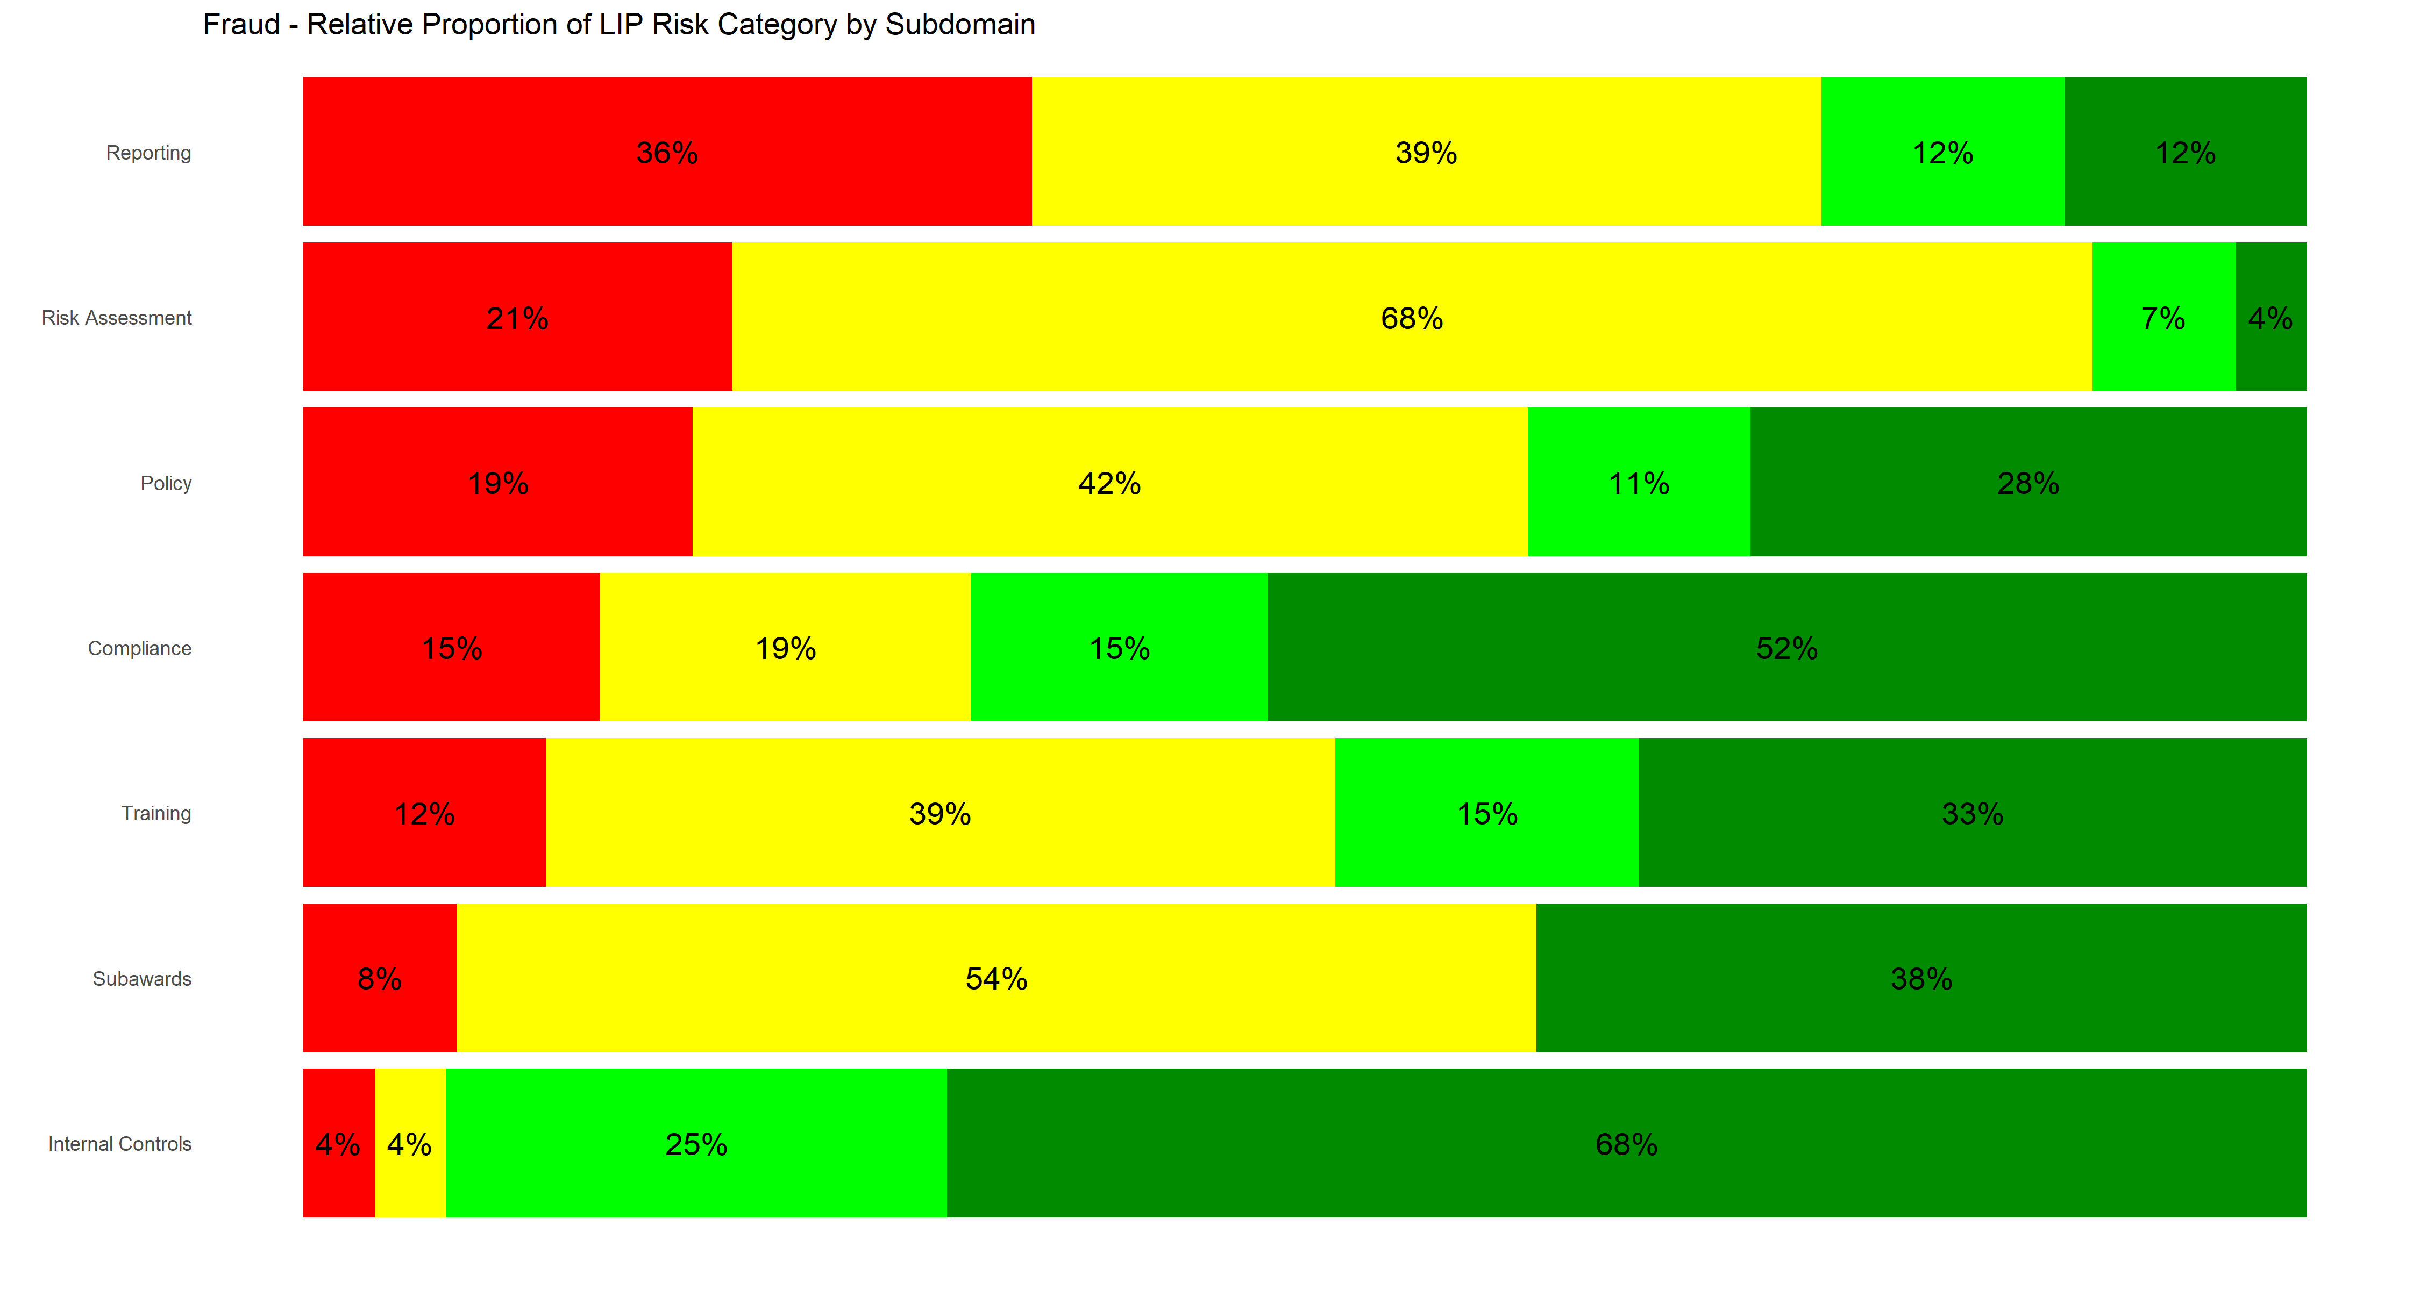
CHARTE NUPAS PLUS 2.0
Traduction de courtoisie de la présentation de formation NUPAS PLus 2.1, mise à jour le 08-07-2024

Slide 73
CATÉGORIES/SOUS-CATÉGORIES DE GESTION DES RISQUES
CATÉGORIES/SOUS-CATÉGORIES |  | OBJECTIF (S) : | DOCUMENTS CLÉS POUR L'ÉVALUATION
Politique | Politique | Confirmer qu'une politique de gestion des risques est en place et qu'elle est révisée/mise à jour au moins une fois par an ou lorsque des changements opérationnels importants se produisent. | Politique de gestion de la fraude (FMP)
 | Zéro Tolerance | Confirmer que la politique de gestion des risques aborde les éléments intangibles tels que la dissuasion, la politique de tolérance zéro, la détection, l'enquête et le suivi. | Examiner les rapports
Rapports |  | Confirmer qu’une ligne d’alerte est en place, conviviale et fonctionne correctement et que tous les employés en ont connaissance. | FMP ou politique de dénonciation (si non inclus dans le FMP)
ÉVALUATION DU RISQUE | Org. Évaluation des risques | Confirmer qu'une évaluation des risques de fraude à l'échelle de l'organisation est réalisée, impliquant toutes les personnes clés (dans toute l'organisation) et couvrant toutes les étapes d'un processus d'évaluation des risques, et que les résultats sont appliqués de manière complète et précise à l'échelle de l'organisation et utilisés pour éclairer les mises à jour de la politique. | Rapports annuels d'évaluation des risques
 | Évaluation des risques du programme | Confirmer que l'évaluation des risques de fraude spécifique au programme est réalisée en impliquant toutes les personnes clés (dans toute l'organisation) et en traitant de toutes les étapes d'un processus d'évaluation des risques et que les résultats sont appliqués de manière complète et précise à l'échelle du programme. | Rapports d'évaluation du programme
Formations |  | Confirmer si des séances de formation/sensibilisation ont été organisées, destinées à tous les employés clés de l'organisation (dans leur langue maternelle), si le matériel de présentation couvrait toutes les informations pertinentes et si la formation est fréquente et comprend les dernières mises à jour (par exemple, tous les trois ans, si nécessaire). – en fonction de la complexité des opérations, du nombre de récompenses, de la taille, etc.). | Preuve de formation (listes de présence, matériel de formation)
Sous-subventions |  | Confirmer que le signalement des fraudes est requis dans les accords de sous-subvention, que la procédure est clairement définie et que le personnel connaît parfaitement le processus et est motivé à signaler tout acte répréhensible présumé. | Accord de sous-subvention
Conformité (avancée) |  | Confirmer que l'organisation dispose d'un cadre de conformité adéquat et efficace, comprenant une politique et des procédures anti-corruption complètes telles qu'une politique sur les conflits d'intérêts (pour le personnel, les fournisseurs et/ou les conseillers externes.) et des systèmes et structures efficaces pour détecter cas de non-conformité. | Vérification de la législation et de la conformité spécifiques au pays
Contrôles Internes |  | Confirmer que l'organisation dispose de systèmes et de procédures de contrôle interne adéquats pour protéger ses actifs, gérer les risques internes et garantir l'exactitude et la fiabilité de ses informations financières, qui sont tous régulièrement examinés et mis à jour. | Finances, achats, ressources humaines, fraude et politiques associées
Traduction de courtoisie de la présentation de formation NUPAS PLus 2.1, mise à jour le 08-07-2024

Slide 74
JEU DE RÔLE
Traduction de courtoisie de la présentation de formation NUPAS PLus 2.1, mise à jour le 08-07-2024

Slide 75
DOMAINES COMMUNS À AMÉLIORER
Politique de gestion de la fraude – Aspects importants non abordés
Ligne verte de dénonciation – Non opérationnel, panneaux d'affichage reflétant des lignes d'assistance obsolètes
Formation – Non documentée, n’a pas eu lieu
Évaluations des risques – Non effectuée, je ne comprends pas pourquoi elle doit être effectuée
Conformité - Aucune procédure pour garantir le respect des lois et réglementations applicables
Traduction de courtoisie de la présentation de formation NUPAS PLus 2.1, mise à jour le 08-07-2024

Slide 76
PRINCIPAUX RISQUES
Principaux risques à prendre en compte :
La ligne d’assistance téléphonique de dénonciation est obsolète/n’est pas en place.
Aucune formation à la fraude n’est dispensée.
Aucune évaluation du risque de fraude n’est effectuée.
Traduction de courtoisie de la présentation de formation NUPAS PLus 2.1, mise à jour le 08-07-2024

Slide 77
RECOMMENDATIONS
Examiner les seuils de l'USAID pour les audits : Bien que le seuil actuel pour un audit de l'USAID soit de 750 000 dollars, la plupart des partenaires locaux disposent de budgets annuels inférieurs à ce montant. L'USAID devrait envisager de faire appel à des cabinets d'audit pour effectuer des audits annuels pour tous les nouveaux bénéficiaires principaux.
Audits indépendants : Les partenaires locaux doivent faire appel aux services d'un auditeur/examinateur indépendant pour examiner les contrôles internes dans l'ensemble de l'organisation.
Évaluations des risques de fraude : Chaque partenaire local doit procéder à des évaluations des risques, tenir un suivi de la gestion des risques et partager ces informations avec l'USAID. Cela créera une vision transparente et claire de l’atténuation des risques de fraude.
Lancement d’alerte par des tiers au niveau national ou régional : Les partenaires locaux sont de petite taille, ce qui rend difficile l'utilisation de toute structure hiérarchique « anonyme ». Un tiers, tel qu'un cabinet d'audit, serait en mesure de garantir l'anonymat.
Traduction de courtoisie de la présentation de formation NUPAS PLus 2.1, mise à jour le 08-07-2024
Notes:
ASAP II Observations:
La fraude est un sérieux défi dans le cadre de la transition des partenaires locaux. Les partenaires locaux opèrent souvent dans une culture dans laquelle les pots-de-vin et la fraude sont des pratiques courantes.
ASAP II a découvert des preuves d'organisations aux pratiques manifestement frauduleuses émanant du niveau exécutif et se propageant au personnel. Par exemple : lors des visites sur site, ASAP a trouvé des affiches dans l'espace de travail du partenaire local indiquant « Rappel - tout le personnel doit verser 5 % du salaire mensuel au fonds de durabilité » et ni le plan comptable ni les manuels financiers ne faisaient référence à ce fonds.
Ligne d'assistance téléphonique pour les dénonciateurs non en place
Ligne d'assistance téléphonique pour les dénonciateurs inappropriée (ne signalant pas au niveau le plus élevé/indépendant), utilisant la boîte à suggestions, une boîte à suggestions ouverte par un membre de l'équipe de direction qui pourrait être impliqué dans une fraude.
Évaluations des risques de fraude non effectuées
Politique de gestion de la fraude non en place/certains éléments manquants
Non-respect de la politique de gestion de la fraude
Formation en gestion de la fraude non reçue
Les sous-bénéficiaires ne sont pas tenus de signaler la fraude (non-inclusion de cette exigence dans la sous-subvention)/n'ont pas de politiques, de procédures et de systèmes en place pour gérer la fraude
Manque de contrôles internes en place (selon le domaine, cependant, le risque ici est que les employés puissent s'entendre pour contourner les contrôles, surtout s'il y en a des faibles ou inexistants)

Slide 78
RECOMMENDATIONS
Le Bureau de l'Inspecteur Général (OIG) : OIG devra peut-être examiner sa structure de personnel pour voir si suffisamment de personnel est disponible pour enquêter sur les réclamations émanant des nouveaux partenaires locaux.
Formation complémentaire sur les procédures de fraude et d’alerte : L'éducation et la communication sur la prévention de la fraude et les procédures de plainte des lanceurs d'alerte doivent être transmises du Conseil d'administration à l'organigramme. Souvent, le personnel ne comprend pas le rôle de surveillance de la Commission ou ne croit pas que la Commission donnera suite aux plaintes. Ainsi, il est recommandé que des prestataires ou fournisseurs externes de lanceurs d’alerte soient envisagés pour améliorer l’anonymat et la sécurité perçus et réels des lanceurs d’alerte, par exemple en hébergeant une ligne d’assistance externe.
Le processus de signalement des fraudes doit être renforcé : Davantage de formation et de communication sont nécessaires sur les étapes à suivre après le dépôt d'une plainte afin de promouvoir la transparence et la confiance dans le processus de signalement des fraudes. Par exemple, les conseils d’administration peuvent être davantage habilités à traiter les problèmes de dénonciation.
Traduction de courtoisie de la présentation de formation NUPAS PLus 2.1, mise à jour le 08-07-2024
Notes:
ASAP II Observations:
La fraude est un sérieux défi dans le cadre de la transition des partenaires locaux. Les partenaires locaux opèrent souvent dans une culture dans laquelle les pots-de-vin et la fraude sont des pratiques courantes.
ASAP II a découvert des preuves d'organisations aux pratiques manifestement frauduleuses émanant du niveau exécutif et se propageant au personnel. Par exemple : lors des visites sur site, ASAP a trouvé des affiches dans l'espace de travail du partenaire local indiquant « Rappel - tout le personnel doit verser 5 % du salaire mensuel au fonds de durabilité » et ni le plan comptable ni les manuels financiers ne faisaient référence à ce fonds.
Ligne d'assistance téléphonique pour les dénonciateurs non en place
Ligne d'assistance téléphonique pour les dénonciateurs inappropriée (ne signalant pas au niveau le plus élevé/indépendant), utilisant la boîte à suggestions, une boîte à suggestions ouverte par un membre de l'équipe de direction qui pourrait être impliqué dans une fraude.
Évaluations des risques de fraude non effectuées
Politique de gestion de la fraude non en place/certains éléments manquants
Non-respect de la politique de gestion de la fraude
Formation en gestion de la fraude non reçue
Les sous-bénéficiaires ne sont pas tenus de signaler la fraude (non-inclusion de cette exigence dans la sous-subvention)/n'ont pas de politiques, de procédures et de systèmes en place pour gérer la fraude
Manque de contrôles internes en place (selon le domaine, cependant, le risque ici est que les employés puissent s'entendre pour contourner les contrôles, surtout s'il y en a des faibles ou inexistants)

Slide 79
MODULE 4 :
APPROVISIONNEMENT ET LOGISTIQUE
Traduction de courtoisie de la présentation de formation NUPAS PLus 2.1, mise à jour le 08-07-2024

Slide 80
APPROVISIONNEMENT ET LOGISTIQUE
Objectif global : Vérifier si l’organisation a mis en place des politiques et procédures adéquates et efficaces, et déterminer si celles-ci sont suivies conformément à la pratique.
Catégories d’approvisionnement de l’USAID NUPAS :
Politiques et pratiques écrites en matière de passation des marchés
Politiques, procédures et pratiques d'approvisionnement – ​​traitent des conflits d'intérêts (COI), de la concurrence frauduleuse biaisée, etc.
Unité désignée/personne responsable des achats
Conformité aux politiques et procédures – Sélection de fournisseurs compétitifs
Conformité aux politiques et procédures : vérifiez les fournisseurs par rapport aux listes OFAC SDN
Conformité aux politiques et procédures – seuil de micro-achat
Les pratiques d'approvisionnement sont conformes aux exigences de l'USAID
Politiques, procédures et pratiques d'approvisionnement – ​​établir des procédures pour documenter l'entité sélectionnée
Les accords avec les fournisseurs sont documentés par des contrats écrits
Les personnes responsables des achats ont de l'expérience dans la gestion des achats financés par les donateurs.
Politiques, procédures et pratiques d'approvisionnement – ​​Processus documenté pour l'examen et l'acceptation des biens et services
Registres de propriété vérifiés périodiquement par inventaire physique
Biens et actifs couverts par une assurance
CATÉGORIES Approvisionnement NUPAS PLUS 2.0 :
Processus d'approbation
Documentation finale
Formulaires de passation de marchés
Processus de sélection
Contrôle du financement du terrorisme
Fournisseur unique
Gestion des véhicules
Voyages
Contrat de location
Traduction de courtoisie de la présentation de formation NUPAS PLus 2.1, mise à jour le 08-07-2024

Slide 81
CONTEXTE ET MÉTHODES
Méthodes
Révision du document
Interviews
Tests de corroboration
Participants recommandés pour l’entretien
Directeur financier
Responsable des achats
Membre(s) du comité des achats
Traduction de courtoisie de la présentation de formation NUPAS PLus 2.1, mise à jour le 08-07-2024

Slide 82
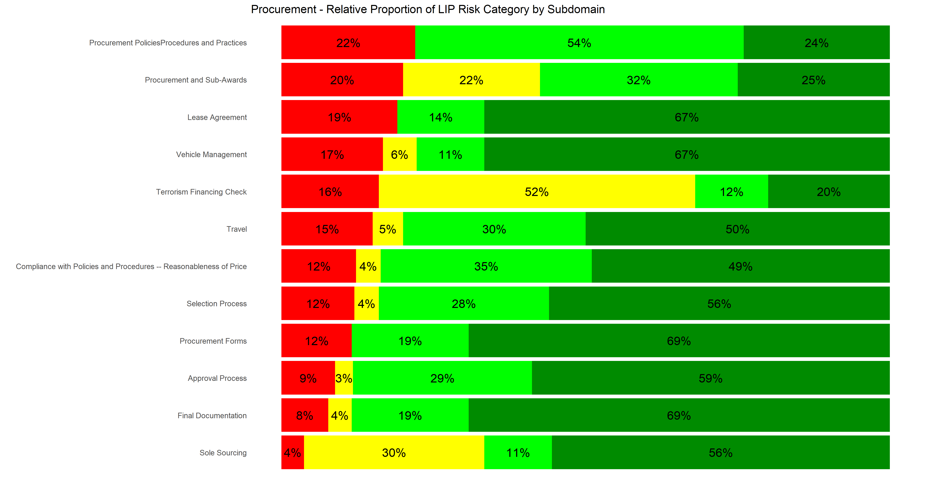
CHARTE NUPAS PLUS 2.0
Traduction de courtoisie de la présentation de formation NUPAS PLus 2.1, mise à jour le 08-07-2024

Slide 83
CATÉGORIES/SOUS-CATÉGORIES D'APPROVISIONNEMENT ET DE LOGISTIQUE
CATÉGORIES/SOUS-CATÉGORIES | OBJECTIF (S) : | DOCUMENTS CLÉS POUR L'ÉVALUATION
Politiques, procédures et pratiques d'approvisionnement | Confirmer que l’organisation a mis en place des politiques, procédures et pratiques d’approvisionnement adéquates. Remarque : Les politiques, procédures et pratiques d'approvisionnement comprennent celles relatives aux processus d'achat, de résolution et de règlement des litiges et des réclamations ; protections et contrôles sur les actifs ; et gestion des dossiers associés]. | Politiques d'approvisionnement
Conformité aux politiques et procédures – Caractère raisonnable du prix | Confirmer que l'organisation se conforme à ses propres politiques et procédures concernant la manière dont les achats sont déterminés si le caractère raisonnable des achats est déterminé et qui en est responsable au sein de l'organisation. | Politiques d'approvisionnement Échantillon de transactions d'approvisionnement – ​​évaluer le caractère raisonnable du prix
Processus d'approbation | Confirmer que les politiques d’approvisionnement contiennent alternativement une matrice d’approbation ou des délégations de pouvoirs. | Politiques d'approvisionnement Délégation de pouvoir
Documentation finale | Confirmer que l'organisation prescrit les informations à conserver en ce qui concerne les contrats. | Politiques d'approvisionnement Contrats avec les fournisseurs
Formulaires de passation de marchés | Confirmer que la politique d'approvisionnement précise quelle documentation doit être conservée pour tous les types d'approvisionnement. | Dépend de la politique, mais peut inclure une demande d'achat, un bon de commande, une facture, un bon de livraison/accusé de réception des marchandises.
Traduction de courtoisie de la présentation de formation NUPAS PLus 2.1, mise à jour le 08-07-2024

Slide 84
CATÉGORIES/SOUS-CATÉGORIES D'APPROVISIONNEMENT ET DE LOGISTIQUE
CATÉGORIES/SOUS-CATÉGORIES | OBJECTIF (S) : | DOCUMENTS CLÉS POUR L'ÉVALUATION
Processus de sélection | Confirmer que la politique d'approvisionnement précise la procédure de sélection des fournisseurs. | Politiques d'approvisionnement Échantillon d'opérations d'approvisionnement
Contrôle du financement du terrorisme | Confirmer que l’organisation effectue des contrôles sur le financement du terrorisme. | Vérifications SAM Vérifications OFAC Vérifications du Conseil de sécurité de l'ONU
Fournisseur unique | Confirmer que l'organisation a une politique sur l'approvisionnement exclusif. | Politiques d'approvisionnement Échantillon d'opérations d'approvisionnement
Gestion des véhicules | Confirmer qu'une politique de gestion des voyages et des véhicules est en place et qu'elle est systématiquement mise en œuvre/suivie. | Politique de gestion des voyages et des véhicules
Voyages | Confirmer que les formulaires d’avance de voyage de l’organisation présentent une ventilation du montant demandé et sont systématiquement signés par le responsable du programme, les finances et le superviseur. | Politique de gestion des voyages et des véhicules Frais de véhicule Carnets Échantillon de transactions liées aux voyages
Contrat de location | Confirmer que des contrats de location appropriés sont en place pour les actifs loués | Contrats de location
Traduction de courtoisie de la présentation de formation NUPAS PLus 2.1, mise à jour le 08-07-2024

Slide 85
CATÉGORIES/SOUS-CATÉGORIES D'APPROVISIONNEMENT ET DE LOGISTIQUE
CATÉGORIES/SOUS-CATÉGORIES | OBJECTIF (S) : | DOCUMENTS CLÉS POUR L'ÉVALUATION
Seuils | Confirmer si l'organisation dispose d'un seuil plafond à plusieurs niveaux qui inclut les micro-achats, si le personnel en est conscient et s'il est correctement appliqué de manière cohérente. | Politiques d'approvisionnement Échantillon d'opérations d'approvisionnement
Base du coût de l'attribution | Les pratiques d'approvisionnement de l'organisation sont conformes aux exigences de l'USAID et incluent l'exigence de justification du coût ou du prix d'attribution. Ces politiques sont systématiquement appliquées correctement. | Politiques d'approvisionnement Échantillon d'opérations d'approvisionnement
Ensemble de compétences du personnel | Toutes les personnes responsables des achats ont l'expérience requise dans la gestion des achats financés par des donateurs ou similaires de manière compétitive et transparente, sans conflits d'intérêts. | Politiques d'approvisionnement Échantillon d'opérations d'approvisionnement
Assurance | Tous les biens et actifs sont couverts par une assurance | Liste des achats des six (6) derniers mois
Traduction de courtoisie de la présentation de formation NUPAS PLus 2.1, mise à jour le 08-07-2024

Slide 86
DOMAINES COMMUNS À AMÉLIORER
Les politiques et procédures ne sont pas revues périodiquement
Le personnel des achats n'est pas formé aux règles et réglementations de l'USAID
L'organisation n'effectue pas de contrôles pour les fournisseurs exclus ou suspendus ainsi que pour le financement du terrorisme.
Non-respect de la politique d’approvisionnement de l’organisation (seuils d’approbation, formulaires d’approvisionnement non utilisés)
Sourcing unique non motivé
Traduction de courtoisie de la présentation de formation NUPAS PLus 2.1, mise à jour le 08-07-2024

Slide 87
PRINCIPAUX RISQUES
Principaux risques à prendre en compte :
Les vérifications obligatoires ne sont pas effectuées.
Les formulaires de passation de marchés sont utilisés de manière incohérente.
Les transactions d'approvisionnement ne sont pas approuvées.
Traduction de courtoisie de la présentation de formation NUPAS PLus 2.1, mise à jour le 08-07-2024

Slide 88
RECOMMENDATIONS
Fournissez des exemples concrets d’approvisionnements auprès d’un fournisseur unique : Les organisations ne savent parfois pas clairement comment et quand recourir à un fournisseur unique.
Soutenir la mise en cascade de la capacité d’approvisionnement vers les sous-traitants : Lors de la transition du sub-bénéficiaire au prime, les PLI devraient développer des systèmes qui transmettent leurs connaissances et soutiennent leurs sous-bénéficiaires/bénéficiaires dans les processus de passation de marchés.
Prévenez la fraude grâce à des processus d’approvisionnement améliorés : Les marchés publics étant un domaine courant de fraude, certaines mesures peuvent être prises pour élaborer des politiques et des procédures visant à réduire le risque de fraude ou à assurer une surveillance permettant de détecter tout incident. ASAP II recommande aux organisations locales :
Veiller à ce que tout le personnel, y compris les conseils d'administration, signe la déclaration de conflits d'intérêts et l'inclut dans chaque demande d'approvisionnement adressée aux fournisseurs.
Exiger une formation supplémentaire sur les conflits d’intérêts et le processus d’approvisionnement.
Veiller à ce que les contrats d’approvisionnement comportent des prix fixes et aider les organisations à élaborer une liste de fournisseurs privilégiés.
Effectuer des contrôles ponctuels sur les transactions d’approvisionnement et créer des conseils pour les organisations sur le processus.
Construire une culture de prévention de la fraude dans les achats en formant et en communiquant les politiques et procédures de prévention de la fraude.
Traduction de courtoisie de la présentation de formation NUPAS PLus 2.1, mise à jour le 08-07-2024
Notes:
ASAP II Observations:
Bien que la majorité des partenaires locaux soutenus par ASAP démontrent une capacité adéquate à solide dans le domaine des achats, plusieurs sous-domaines présentent des marges d'amélioration qui pourraient encore réduire l'exposition au risque de l'USAID à mesure que l'agence progresse dans sa stratégie de localisation.
Les pratiques d'approvisionnement insuffisantes au sein des organisations partenaires locales constituent une base propice à une fraude systémique non contrôlée.
Les évaluations ont révélé que 68% des partenaires ne réalisaient pas de manière adéquate les vérifications de financement du terrorisme, une exigence de conformité importante pour les subventions financées par l'USAID et le PEPFAR.

Slide 89
MODULE 5 :
GESTION DE LA PROPRIÉTÉ
Traduction de courtoisie de la présentation de formation NUPAS PLus 2.1, mise à jour le 08-07-2024

Slide 90
GESTION DE LA PROPRIÉTÉ
Objectif global : Évaluer l’adéquation des processus et procédures de gestion immobilière.
Catégories d'approvisionnement :
  Registre des immobilisations
  Système de suivi
  Séparation des tâches
  Mises à jour
  Mise au rebut
  Stockage
  Stockage verrouillé
  Politique et procédures de gestion immobilière
  Processus de cession des immobilisations/équipements
  Garde/Sauvegarde des immobilisations
Traduction de courtoisie de la présentation de formation NUPAS PLus 2.1, mise à jour le 08-07-2024

Slide 91
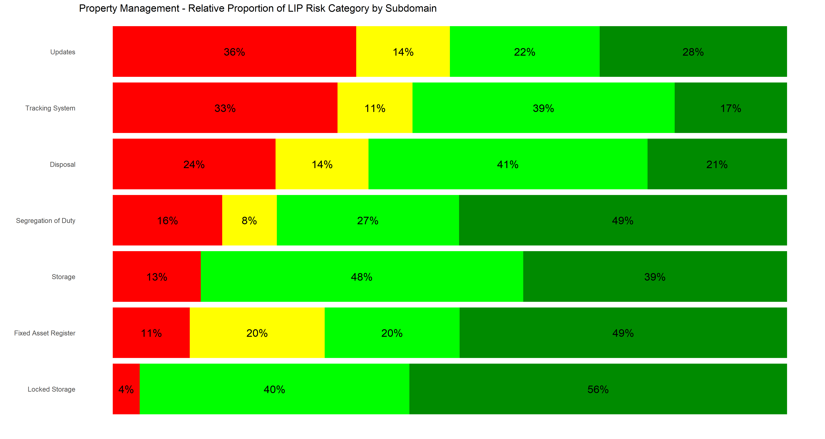
CHARTE NUPAS PLUS 2.0

Slide 92
CATÉGORIES/SOUS-CATÉGORIES DE GESTION DES PROPRIÉTÉ
CATÉGORIES/SOUS-CATÉGORIES | OBJECTIF (S) : | DOCUMENTS CLÉS POUR L'ÉVALUATION
Registre des immobilisations (FAR) | Confirmer que l'organisation dispose d'un FAR pour enregistrer ses immobilisations corporelles. | FAR
Système de suivi | Confirmer que le FAR est correctement complété avec toutes les informations pertinentes, c'est-à-dire que tous les champs sont remplis, y compris l'emplacement des actifs concernés. | FAR
Séparation des tâches | Confirmer qu'il existe une séparation adéquate des tâches entre la fonction d'achat et la mise à jour du FAR. | Politique de gestion des risques
Mises à jour | Confirmer que des vérifications fréquentes des actifs sont effectuées et que le FAR est mis à jour avec tous les changements/différences identifiés. | Rapports de vérification des actifs
Mise au rebut | Confirmer que l'organisation dispose de contrôles généralement adéquats pour garantir que les produits obsolètes ne sont pas distribués et qu'il n'y a aucune documentation. | Manuel de politique et de procédure
Stockage | Confirmer qu'une installation adéquate pour le stockage des stocks de médicaments/fournitures médicales est utilisée pour les activités du projet. | Inspection
Stockage verrouillé | Confirmer l'existence d'un contrôle d'accès restreint par le verrouillage des installations de stockage. | Inspection
Politique et procédures de gestion immobilière | Confirmer l'existence de politiques, procédures et pratiques de gestion immobilière qui répondent à ses besoins et reflètent les meilleures pratiques. | Politique et procédures de gestion immobilière
Cession d’immobilisations/équipement | Confirmer si un processus de cession de propriété est en place conformément aux politiques de gestion immobilière. | Ligne directrice/procédure de cession de propriété
Garde/Sauvegarde des immobilisations | Confirmer l’existence d’une couverture d’assurance pour tous les actifs immobilisés, y compris les actifs des donateurs. | Police d'assurance
Traduction de courtoisie de la présentation de formation NUPAS PLus 2.1, mise à jour le 08-07-2024

Slide 93
DOMAINES COMMUNS À AMÉLIORER
Registre inadéquat des immobilisations (FAR)
Traduction de courtoisie de la présentation de formation NUPAS PLus 2.1, mise à jour le 08-07-2024

Slide 94
PRINCIPAUX RISQUES
Principaux risques à prendre en compte :
Registre inadéquat des immobilisations.
Défaut de documenter les procédures de gestion des fournitures médicales du programme.
Absence de politiques et procédures de gestion immobilière, y compris celles relatives à la cession des biens et à l'assurance des immobilisations.
Traduction de courtoisie de la présentation de formation NUPAS PLus 2.1, mise à jour le 08-07-2024

Slide 95
RECOMMENDATIONS
Une formation est requise à la fois pour les organisations partenaires locales et leurs sous-traitants afin de comprendre comment entretenir les actifs conformément aux normes de propriété du gouvernement américain.
Fournir un soutien supplémentaire sur la façon de tenir un registre des immobilisations grâce à la formation et au mentorat.
Traduction de courtoisie de la présentation de formation NUPAS PLus 2.1, mise à jour le 08-07-2024
Notes:
ASAP II Observations:
Bien que les partenaires utilisent des espaces de stockage sécurisés pour protéger leurs biens, les registres d'inventaire sont rarement mis à jour, 50% des partenaires ne remplissant pas adéquatement cette exigence.
44% des partenaires évalués manquaient de systèmes de suivi des actifs, et 38% n'avaient pas de procédures ni de politiques en place pour assurer une élimination appropriée des biens.
Les partenaires locaux manquent de personnel ayant les connaissances et compétences nécessaires pour maintenir un registre des actifs.
Certains partenaires locaux présentent des registres d'immobilisations avec des informations manquantes, telles que la valeur des actifs. De plus, les partenaires locaux et leurs sous-traitants ont une compréhension très limitée de la gestion des actifs conformément aux normes requises en matière de biens.

Slide 96
MODULE 6 :
TECHNOLOGIE DE L'INFORMATION
Traduction de courtoisie de la présentation de formation NUPAS PLus 2.1, mise à jour le 08-07-2024

Slide 97
TECHNOLOGIE DE L'INFORMATION
Objectif global : Évaluer si l'organisation dispose d'une politique informatique adéquate, si des structures et des ressources adéquates sont en place pour soutenir la fonction informatique et si des contrôles internes informatiques adéquats sont en place.
Catégories IT :
1. Comité IT
2. Plan IT
3. Atténuation des risques IT
4. Cybersécurité
5. Accès
6. Licenciements du personnel
7. Conservation des données
8. Système de suivi des erreurs
9. Récupération après désastre
10. Séparation des tâches
11. Sauvegardes
12. Antivirus
13. Pare-feu
14. Réseau d'invités
15. Mise à jour du système d'exploitation
16. Mise à jour des postes de travail, des ordinateurs portables et des ordinateurs
17. Installation et licence du logiciel
18. Mots de passe
19. Arrêts automatiques
20. Licences
Traduction de courtoisie de la présentation de formation NUPAS PLus 2.1, mise à jour le 08-07-2024

Slide 98
CONTEXTE ET MÉTHODES
Méthodes
Révision du document
Interviews
Vérification physique
Observations (photos et vidéos utilisées dans les revues virtuelles)
Participants recommandés pour l’entretien
Directeur de l'information
Directeur financier
Manager en technologies de l'information
Consultants externes en technologies de l’information
Traduction de courtoisie de la présentation de formation NUPAS PLus 2.1, mise à jour le 08-07-2024

Slide 99
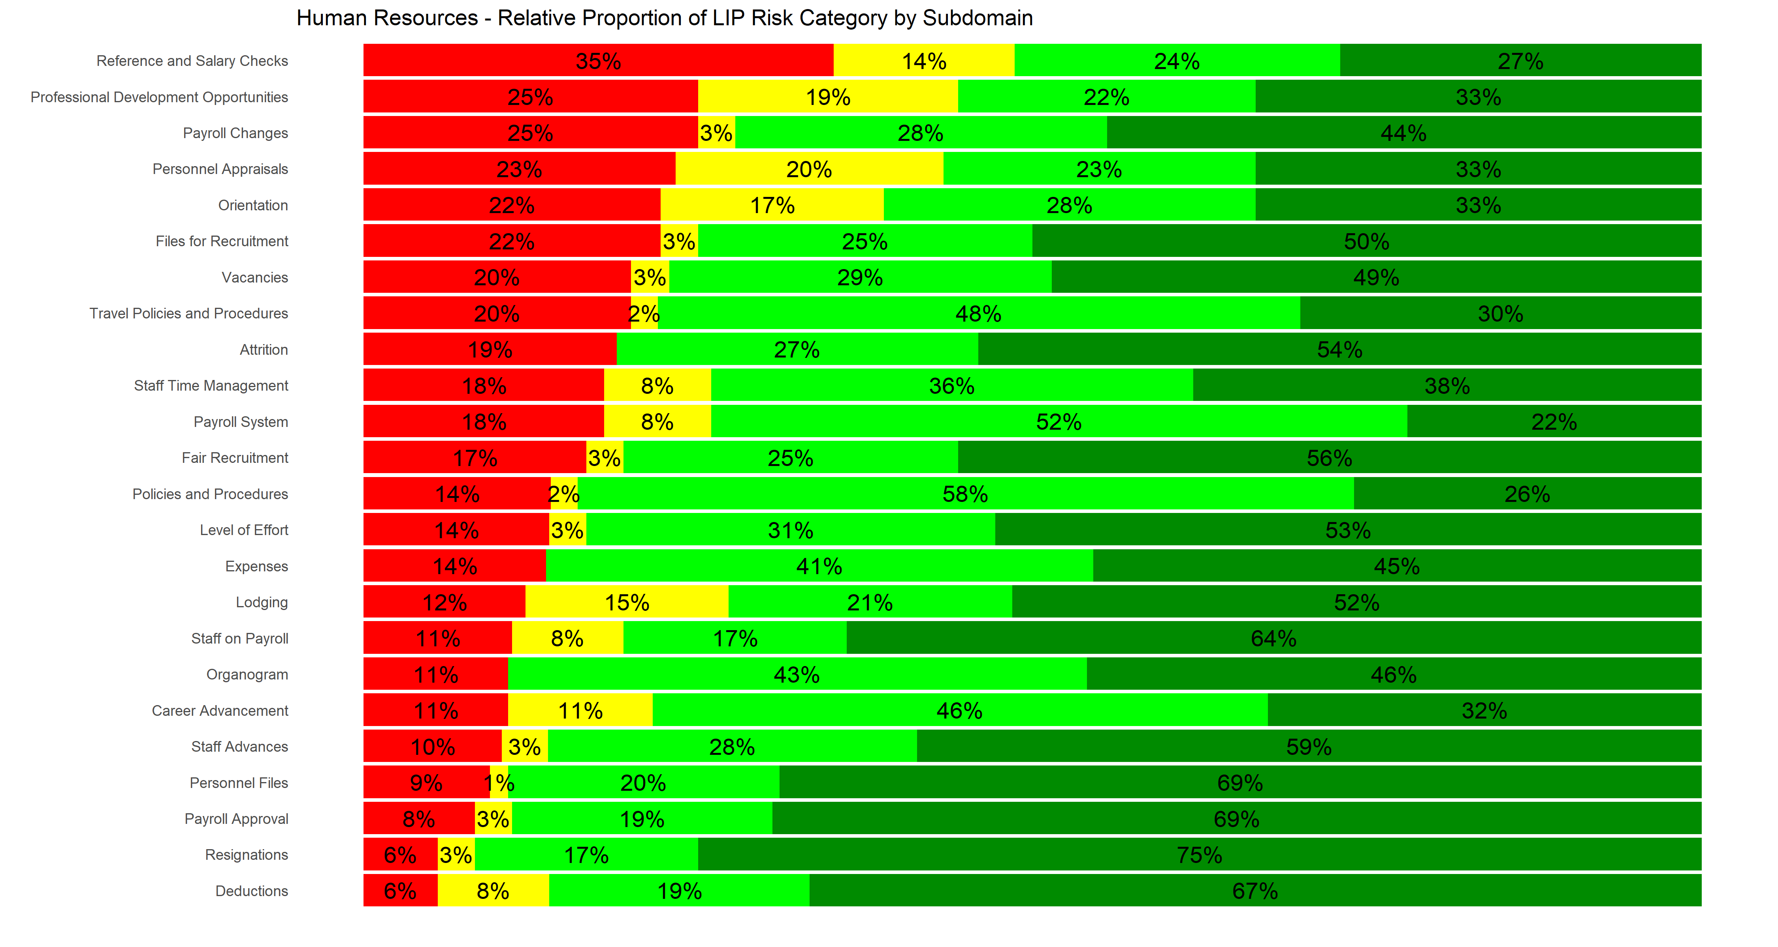
CHARTE NUPAS PLUS 2.0
Traduction de courtoisie de la présentation de formation NUPAS PLus 2.1, mise à jour le 08-07-2024

Slide 100
CATÉGORIES/SOUS-CATÉGORIES IT
CATÉGORIES/SOUS-CATÉGORIES | OBJECTIF (S) : | DOCUMENTS CLÉS POUR L'ÉVALUATION
Comité IT | Confirmer s'il existe un comité informatique en place pour assurer la supervision de la fonction informatique | Mandat du comité IT Procès-verbaux du comité IT
Plan IT | Confirmer si un plan informatique est en place et s'il répond aux éléments suivants : Exigences matérielles Configuration logicielle requise (y compris les mises à jour) Exigences en matière de personnel Formation du personnel informatique et des utilisateurs | Plan IT
Atténuation des risques IT | Confirmer si l'organisation effectue des évaluations des risques informatiques et si son processus d'évaluation des risques est solide et correctement documenté. | Rapport sur les risques informatiques
Cybersécurité | Confirmer que l'organisation dispose d'une assurance cybersécurité pour atténuer les pertes liées aux cyberincidents, notamment les violations de données, les interruptions d'activité et les dommages au réseau. | Évaluations des risques en matière de sécurité informatique Police d'assurance cybersécurité
Accès | Évaluer si l'organisation dispose d'une politique ou de procédures concernant les droits d'accès aux données et au réseau. | Politique informatique ou politique de droits d'accès
Licenciements du personnel | Confirmer s'il existe une procédure documentée pour le retour du matériel informatique et la restriction des droits d'accès aux membres du personnel licenciés. | Politique informatique ou politique RH
Conservation des données | Confirmer si l'organisation dispose d'une politique de conservation des données pour aider les organisations à suivre la durée pendant laquelle les informations doivent être conservées et comment les éliminer lorsqu'elles ne sont plus nécessaires. | Politique informatique ou politique de droits d'accès
Système de suivi des erreurs | Confirmer si des procédures sont en place pour garantir que les incidents, problèmes et erreurs des systèmes sont signalés, analysés et résolus à temps. | Politique IT Procédures d’assistance
Traduction de courtoisie de la présentation de formation NUPAS PLus 2.1, mise à jour le 08-07-2024

Slide 101
CATÉGORIES/SOUS-CATÉGORIES IT (CONT.)
CATÉGORIES/SOUS-CATÉGORIES | OBJECTIF (S) : | DOCUMENTS CLÉS POUR L'ÉVALUATION
Récupération après désastre | Confirmer que l'organisation a documenté les procédures de reprise après sinistre informatique et déterminez si des tests de reprise après sinistre sont effectués sur les données. | Politique IT Politique ou procédures de reprise après sinistre Résultats des tests de reprise après sinistre
Séparation des tâches | Évaluer s'il existe une séparation adéquate des tâches au sein de la fonction informatique, l'administration de la base de données étant clairement séparée des autres tâches. | Politique IT Organigramme de la fonction informatique Descriptions de poste pour les membres du personnel informatique
Sauvegardes | Confirmer si les sauvegardes de données sont abordées dans une politique et si les sauvegardes locales et hors site sont effectuées à une fréquence raisonnable. | Politique IT Procédures de sauvegarde Rapports des journaux de sauvegarde du serveur
Antivirus | Confirmer si l'organisation dispose d'un logiciel antivirus à jour installé sur tous les ordinateurs portables, ordinateurs et serveurs. | Politique IT Licence antivirus
Pare-feu | Confirmer si l'organisation dispose d'un pare-feu fonctionnel pour établir une barrière entre le réseau interne et le trafic entrant provenant de sources externes (telles qu'Internet) afin de bloquer le trafic malveillant comme les virus et les pirates. | Politique IT
Réseau d'invités | Confirmer si l'organisation dispose d'un réseau distinct pour les invités, sans accès au réseau de l'organisation. | Politique IT
Traduction de courtoisie de la présentation de formation NUPAS PLus 2.1, mise à jour le 08-07-2024

Slide 102
CATÉGORIES/SOUS-CATÉGORIES IT (CONT.)
CATÉGORIES/SOUS-CATÉGORIES | OBJECTIF (S) : | DOCUMENTS CLÉS POUR L'ÉVALUATION
Mise à jour du système d'exploitation | Confirmer que les serveurs et les ordinateurs clients de l’organisation sont mis à jour avec les derniers correctifs, pilotes et micrologiciels du système d’exploitation et des logiciels tiers. | Politique IT Rapports du journal de mise à jour du serveur Rapports des journaux de correctifs et de mises à jour
Mise à jour des postes de travail – ordinateurs portables et ordinateurs | Confirmer si les postes de travail de l’organisation sont configurés et entretenus de la même manière, avec un ensemble standard de logiciels installés (environnement d’exploitation standard). | Politique IT
Installation et licence du logiciel | Confirmer si l'installation du logiciel est abordée dans la politique informatique et si le logiciel ne peut être installé que par un membre délégué du personnel informatique. | Politique IT Politique ou procédures d'accès
Mots de passe | Confirmer s'il existe une politique ou une procédure documentée sur les mots de passe pour accéder aux postes de travail, ainsi que pour l'accès au système. | Politique IT
Arrêts automatiques | Confirmer si l'organisation dispose d'arrêts automatiques, ainsi que de verrouillages du système si les ordinateurs sont inactifs pendant une période définie. | Politique IT
Licences | Confirmez si l'organisation dispose de licences valides pour tous les logiciels utilisés. | Licences de logiciels
Traduction de courtoisie de la présentation de formation NUPAS PLus 2.1, mise à jour le 08-07-2024

Slide 103
DOMAINES COMMUNS À AMÉLIORER
Souvent, les organisations ne disposent pas d’assurance cybersécurité. La plupart des organisations ne comprennent pas qu’elles courent un risque de violation de données ou de cyberattaque en raison de leur réseau, de leur présence en ligne et de la détention ou de l’accès à des données confidentielles.
Les sauvegardes sont effectuées sur des disques conservés sur site, dans les tiroirs du bureau, sans sauvegarde hors site ou dans le cloud.
Manque dans la Politique IT
Manque de plans IT
Traduction de courtoisie de la présentation de formation NUPAS PLus 2.1, mise à jour le 08-07-2024

Slide 104
PRINCIPAUX RISQUES
Principaux risques à prendre en compte :
Absence de politiques informatiques adéquates en place
Non-respect des politiques informatiques et des exigences des procédures
Manque de plans IT
Aucune évaluation des risques informatiques effectuée
Contrôles d'accès inadéquats
Perte d'informations ou de données
Traduction de courtoisie de la présentation de formation NUPAS PLus 2.1, mise à jour le 08-07-2024

Slide 105
RECOMMENDATIONS
Mener des évaluations informatiques et combler les lacunes constatées : Avant tout travail avec les LIP, car leur technologie – ou son absence – peut affecter tous les aspects de la mise en œuvre et de la durabilité organisationnelle.
Encourager une culture de gestion informatique : Les comités informatiques gouvernent et garantissent que la technologie soutient les objectifs et les stratégies de l’organisation et fournit des conseils en matière de sécurité de l’information. Les politiques ou plans informatiques, le stockage automatique des fichiers et enregistrements électroniques, des stratégies de sauvegarde plus matures et des techniciens qualifiés pour garantir une gouvernance et une gestion informatiques appropriées sont des composants essentiels de l'infrastructure informatique.
Fournir des financements et encourager les mises à jour des systèmes informatiques : L'utilisation d'ordinateurs modernes ; logiciels sous licence; bonne bande passante ; des serveurs en réseau et un intranet pour simplifier l'administration, le stockage, les sauvegardes et la collaboration ; une sécurité des données améliorée avec plus de contrôle administratif ; utilisation d'adresses e-mail d'entreprise ; systèmes de gestion RH/paie numérisés ; bases de données pour suivre les actifs de l'entreprise et d'autres informations ; des sites Web fonctionnels et bien conçus ; et formation informatique sur les packages Microsoft Office.
Traduction de courtoisie de la présentation de formation NUPAS PLus 2.1, mise à jour le 08-07-2024
Notes:
ASAP II Observations:
Les technologies de l'information (TI) jouent un rôle de plus en plus important dans le fonctionnement et la durabilité des organisations locales à travers le continent africain. Les préoccupations liées aux TI touchent presque tous les autres domaines évalués, notamment la gestion financière, les ressources humaines, la collecte, l'analyse et la sécurité des données, ainsi que le développement des affaires.
De nombreuses organisations locales peinent à mettre en place des systèmes et procédures informatiques, ce qui les expose à des risques de cybersécurité susceptibles de compromettre les projets et les organisations elles-mêmes.
50% des partenaires n'ont pas de procédures ni de ressources de sauvegarde, ce qui expose l'organisation et leurs projets au risque de perte de données.
De plus, 81% des partenaires n'ont pas de plans fonctionnels de reprise après sinistre, et 74% manquent de plans de mitigation des risques informatiques, ce qui aggrave encore le risque de perte de données et de violations de la sécurité des données.

Slide 106
RECOMMENDATIONS
Systèmes de messagerie d'entreprise : L'utilisation de la messagerie d'entreprise dans les LIP est importante pour la sécurité, car les e-mails personnels ne permettent pas de sauvegarder les données, sont moins sécurisés et sont plus sujets aux piratages qu'une adresse d'entreprise.
L’élaboration de plans informatiques complets : Chaque LIP doit recevoir le soutien technique et le financement dont il a besoin pour élaborer et mettre en œuvre un plan informatique stratégique, complet et individualisé. Il s’agit du moyen le plus efficace et le plus concret d’identifier, d’articuler et d’aborder des domaines spécifiques à améliorer.
Traduction de courtoisie de la présentation de formation NUPAS PLus 2.1, mise à jour le 08-07-2024
Notes:
ASAP II Observations:
Les technologies de l'information (TI) jouent un rôle de plus en plus important dans le fonctionnement et la durabilité des organisations locales à travers le continent africain. Les préoccupations liées aux TI touchent presque tous les autres domaines évalués, notamment la gestion financière, les ressources humaines, la collecte, l'analyse et la sécurité des données, ainsi que le développement des affaires.
De nombreuses organisations locales peinent à mettre en place des systèmes et procédures informatiques, ce qui les expose à des risques de cybersécurité susceptibles de compromettre les projets et les organisations elles-mêmes.
50% des partenaires n'ont pas de procédures ni de ressources de sauvegarde, ce qui expose l'organisation et leurs projets au risque de perte de données.
De plus, 81% des partenaires n'ont pas de plans fonctionnels de reprise après sinistre, et 74% manquent de plans de mitigation des risques informatiques, ce qui aggrave encore le risque de perte de données et de violations de la sécurité des données.

Slide 107
MODULE 7 :
RESSOURCES HUMAINES
Traduction de courtoisie de la présentation de formation NUPAS PLus 2.1, mise à jour le 08-07-2024

Slide 108
RESSOURCES HUMAINES
Objectif global : Vérifier si l'organisation dispose de politiques et de procédures RH adéquates et efficaces et si celles-ci sont suivies dans la pratique.
CATÉGORIES RH NUPAS PLUS 2.0 :
5. Politiques et procédures RH
Recrutement juste
Dossiers de recrutement
Vérifications des références et des salaires
Postes vacants
Dossiers personnels
Orientation
Avancement de carrière
Possibilités de développement professionnel
Évaluations du personnel
Attrition
Démissions
Catégories de ressources humaines de l’USAID NUPAS :
Politiques et procédures RH sur les RH
Politique de conservation du temps
Système de paie
Politiques et procédures concernant les voyages du personnel
Qualifications et expérience pour les fonctions RH
Personnel et consultants embauchés sous contrat
Présence d’un code de conduite ou d’un code d’éthique
Présence d’un code de conduite ou d’un code d’éthique
Politiques écrites sur la protection de l'enfance, la lutte contre la fraude/la corruption, la dénonciation, les conflits d'intérêts, la prévention de l'exploitation et des abus sexuels, la lutte contre la traite des personnes, la non-discrimination
des dossiers du personnel conservés dans un lieu sécurisé restreint
Traduction de courtoisie de la présentation de formation NUPAS PLus 2.1, mise à jour le 08-07-2024

Slide 109
RESSOURCES HUMAINES (CONT.)
Domaines NUPAS PLUS :
6. Gestion du temps et de la paie du personnel
Personnel salarié
Modifications de la paie
Approbation de la paie
Déductions
Niveaux d'effort
Organigramme
7. Gestion du temps et de la paie du personnel
Dépenses
Avances du personnel
Hébergement
8. Protection des données personnelles
9. Diversité, égalité et inclusion (DEI)
10. Bien-être du personnel
11. Rapports RH
12. Entretien de sortie
13. Engagement du personnel
14. Compensation
15. Sécurité sureté
16. Relations avec les employés
17. Emploi du temps
Traduction de courtoisie de la présentation de formation NUPAS PLus 2.1, mise à jour le 08-07-2024

Slide 110
CONTEXTE ET MÉTHODES
Méthodes
Révision du document
Interviews
Tests de corroboration
Participants recommandés pour l’entretien
Directeur des ressources humaines
Manager des ressources humaines
Gestionnaire de la logistique
Gestionnaire de paie
Traduction de courtoisie de la présentation de formation NUPAS PLus 2.1, mise à jour le 08-07-2024

Slide 111
CHARTE NUPAS PLUS 2.0
Traduction de courtoisie de la présentation de formation NUPAS PLus 2.1, mise à jour le 08-07-2024

Slide 112
CATÉGORIES/SOUS-CATÉGORIES RH (CONT.)
Code | C. Ressources humaines Cette section passe en revue les ressources humaines (RH), par ex. le personnel, les systèmes et les contrôles de l'organisation, y compris l'existence de politiques ou de procédures RH, d'un code de conduite, des déplacements et transports du personnel, de la paie, de la comptabilisation du temps, ainsi que des divulgations et procédures obligatoires pour signaler les violations. | DOCUMENTS CLÉS POUR L'ÉVALUATION
C.1 | Existe-t-il des politiques, procédures et/ou pratiques en matière de ressources humaines (RH) ? Sont-elles conformes aux normes applicables trouvées dans les principes de coûts de la sous-partie E du 2 CFR 200 ? | Feuilles de temps du personnel
C.2 | Existe-t-il une politique ou une pratique en matière de chronométrage ? La procédure de chronométrage est-elle suivie par tout le personnel ? | Politique de rémunération
C.3 | Existe-t-il un système de paie ? Si tel est le cas, suit-il correctement les paiements au personnel, les retenues d'impôt et les dépôts de sécurité sociale (par exemple) ?
C.4 | Existe-t-il des politiques ou des procédures régissant les déplacements du personnel ? (par exemple, types de déplacements autorisés, critères et tarifs pour les indemnités journalières, l'hébergement, le transport, etc.) | Politique/Manuel RH Manuel des employés
C.5 | La ou les personnes responsables des fonctions RH possèdent-elles les qualifications et l’expérience requises ? | Procès-verbaux d’entretiens/rapports d’entretiens
C.6 | Les employés et les consultants sont-ils embauchés en signant des contrats écrits ? Si tel est le cas, le personnel qui travaillera sur le marché est-il sous contrat et les contrats sont-ils valides (non expirés) ? | Preuves de références et chèques de salaire
C.7 | Présence d’un code de conduite ou d’un code d’éthique ? Comment le personnel est-il formé et orienté sur le code de conduite ? | Organigramme et profils de postes vacants
C.8 | Existe-t-il des politiques écrites pour aborder tout ou partie des éléments suivants : protection de l'enfance, lutte contre la fraude/anti-corruption/anti-corruption, lancement d'alerte, conflits d'intérêts, prévention de l'exploitation et des abus sexuels, lutte contre la traite des personnes, non-discrimination ? Pour l’une ou l’ensemble de ces politiques, comment le personnel est-il formé et orienté sur ces politiques ? | Feuilles de temps du personnel
C.9 | Les dossiers du personnel (contrats, adresse/numéro de téléphone, informations médicales, copies de pièces d'identité/passeports/etc., autres informations personnelles identifiables (PII)) sont-ils hébergés dans un endroit sécurisé et accessibles uniquement au personnel autorisé ?
Traduction de courtoisie de la présentation de formation NUPAS PLus 2.1, mise à jour le 08-07-2024

Slide 113
CATÉGORIES/SOUS-CATÉGORIES RH (CONT.)
CATÉGORIES/SOUS-CATÉGORIES |  | OBJECTIF (S) : | DOCUMENTS CLÉS POUR L'ÉVALUATION
Politiques et procédures RH | Recrutement juste | Confirmer que l’organisation dispose d’un système de recrutement assez efficace. Tout le personnel est recruté librement et équitablement sur la seule base du mérite. Tous les postes pourvus correspondent aux qualifications et à l'expérience décrites dans leur JD.
 | Dossiers de recrutement | Confirmer que tous les dossiers du personnel montrent un enregistrement du processus de recrutement, des formulaires de demande de personnel approuvés, de la publicité (interne ou externe ou chasse de tête), des résultats des entretiens et des décisions prises par la suite.
 | Orientation | Confirmer s'il y a une orientation des nouveaux employés | Déclaration signée par l'employé. Des registres de présence aux séances d'intégration (si plus d'une personne est employée à la fois).
 | Avancement de carrière | Confirmer si l'organisation offre des perspectives de développement de carrière, de croissance et d'augmentation de salaire pour les employés. | Lettres d'augmentation de salaire, lettres de promotion
 | Possibilités de développement professionnel | Confirmer si l'organisation offre des perspectives de développement de carrière et de croissance pour les employés. | Lettre d'autorisation pour le développement (par exemple, pour commencer un cours)
 | Évaluations du personnel | Confirmer que tout le personnel de l’organisation a fait l’objet d’une évaluation du personnel tous les six ou 12 mois au cours des trois dernières années. | Preuve d'évaluation du personnel
 | Attrition | Vérifier si l'organisation a mis en place une pratique pour gérer son effectif (c'est-à-dire éviter d'importantes réductions d'effectifs). | Stratégie écrite pour gérer l’attrition du personnel
 | Démissions | Vérifier si l'organisation a mis en place une procédure pour guider le processus de démission. | Démission/|lettre de licenciement
Traduction de courtoisie de la présentation de formation NUPAS PLus 2.1, mise à jour le 08-07-2024

Slide 114
CATÉGORIES/SOUS-CATÉGORIES RH (CONT.)
CATÉGORIES/SOUS-CATÉGORIES |  | OBJECTIF (S) : | DOCUMENTS CLÉS POUR L'ÉVALUATION
Politiques et procédures RH | Orientation | Confirmer s'il y a une orientation des nouveaux employés | Déclaration signée par l'employé Des registres de présence aux séances d'intégration (si plus d'une personne est employée à la fois).
 | Avancement de carrière | Confirmer si l'organisation offre des perspectives de développement de carrière, de croissance et d'augmentation de salaire pour les employés. | Lettres d'augmentation de salaire Lettres de promotion
 | Possibilités de développement professionnel | Confirmer si l'organisation offre des perspectives de développement de carrière et de croissance pour les employés. | Lettre d'autorisation pour le développement (par exemple, pour commencer un cours)
 | Évaluations du personnel | Confirmer que tout le personnel de l’organisation a fait l’objet d’une évaluation du personnel tous les six ou 12 mois au cours des trois dernières années. | Preuve d'évaluation du personnel
 | Attrition | Vérifier si l'organisation a mis en place une pratique pour gérer son effectif (c'est-à-dire éviter d'importantes réductions d'effectifs). | Stratégie écrite pour gérer l’attrition du personnel
 | Démissions | Vérifier si l'organisation a mis en place une procédure pour guider le processus de démission. | Démission/|lettre de licenciement
Traduction de courtoisie de la présentation de formation NUPAS PLus 2.1, mise à jour le 08-07-2024

Slide 115
CATÉGORIES/SOUS-CATÉGORIES RH (CONT.)
CATÉGORIES/SOUS-CATÉGORIES |  | OBJECTIF (S) : | DOCUMENTS CLÉS POUR L'ÉVALUATION
Gestion du temps et de la paie du personnel | Personnel salarié | Confirmez que l'organisation a mis en place des mesures documentées pour garantir que le personnel inscrit sur la liste de paie est valide. | Rapport de paie Rapprochements de salaires approuvés
 | Modifications de la paie | Confirmer que les changements de salaire/indemnités ont été approuvés. | Rapport de changement de paie
 | Approbation de la paie | Confirmer que la paie est approuvée. | Rapport de paie
 | Déductions | Confirmer que toutes les retenues sont incluses sur la paie. | Rapport de paie
 | Niveaux d'effort | Confirmez que tout le personnel travaillant sur le projet possède la LOE, la capacité et l'aptitude nécessaires, et qu'il a été formé. | Accord du donateur (les LOE seront indiquées ici) Feuilles de temps du personnel
 | Organigramme | Confirmer que l'organisation dispose d'un organigramme à jour et approuvé | Organigramme Procès-verbal dans lequel l'organigramme a été approuvé
Traduction de courtoisie de la présentation de formation NUPAS PLus 2.1, mise à jour le 08-07-2024

Slide 116
CATÉGORIES/SOUS-CATÉGORIES RH (CONT.)
CATÉGORIES/SOUS-CATÉGORIES |  | OBJECTIF (S) : | DOCUMENTS CLÉS POUR L'ÉVALUATION
Voyages du personnel | Dépenses | Confirmer que toutes les dépenses remboursées sont appuyées par des documents sources valides et qu'il existe des procédures pour fournir des conseils. | Grand livre général (pour sélectionner un échantillon relatif aux dépenses des employés, telles que les déplacements/rafraîchissements) Documents sources
 | Avances du personnel | Confirmer que l'organisation rapproche les demandes de remboursement des montants avancés et qu'il existe des procédures pour guider ce processus. | Rapprochements des notes de frais, accompagnés des pièces justificatives
 | Hébergement | Confirmer que l'organisation locale a une politique d'hébergement et l'applique systématiquement. | Politique d'hébergement
Protection des données |  | Confirmer si l'organisation dispose d'une politique de protection des données et la met en œuvre. | Politique de protection des données
Diversité, égalité et inclusion (DEI) |  | Confirmer si une politique DEI est en place et est utilisée efficacement, et il existe des preuves que l'organisation prend en compte les questions de DEI lors de l'embauche, de la promotion et du développement du personnel, en particulier il existe des initiatives pour garantir que les groupes minoritaires sont pris en compte et représentés dans le organisation. | Politique DEI
Bien-être du personnel |  | Confirmer si l'organisation dispose d'une politique de bien-être du personnel et met en œuvre des initiatives pour promouvoir la santé physique et mentale des employés, notamment par le biais de services de conseil. | Politique du bien-être du personnel
Rapports RH |  | Confirmer que des rapports RH sont préparés régulièrement pour fournir à la direction des données RH permettant de suivre les niveaux de rétention et d'engagement du personnel tout au long du cycle de vie des employés. | Rapports RH
Traduction de courtoisie de la présentation de formation NUPAS PLus 2.1, mise à jour le 08-07-2024

Slide 117
CATÉGORIES/SOUS-CATÉGORIES RH (CONT.)
CATÉGORIES/SOUS-CATÉGORIES | OBJECTIF (S) : | DOCUMENTS CLÉS POUR L'ÉVALUATION
Entretien de sortie | Confirmer que des entretiens de départ sont menés à chaque départ du personnel, que les données des entretiens de départ sont analysées pour identifier les tendances générales en matière de départ du personnel et que des efforts sont déployés pour traiter les causes du départ. | Preuve des entretiens de départ du personnel et analyse des causes de cessation de service du personnel
Engagement du personnel | Confirmer s'il y a une communication programmée et/ou régulière avec le personnel par la direction par le biais de réunions du personnel, de réunions publiques, de bulletins et de communications générales de la direction, et la direction recherche et prend toujours en compte l'opinion du personnel sur les questions qui l'affectent. | Preuves (procès-verbaux/compte rendu) des réunions du personnel et des réunions publiques comme canaux de communication entre le personnel et la direction
Compensation | Confirmer que les échelles salariales sont disponibles et ont été ajustées au moins tous les 3 ans avec l'approbation du conseil d'administration et que l'organisation mène des enquêtes sur les salaires du marché au moins tous les deux ans pour garantir que les salaires sont conformes à ceux du marché. | Échelle salariale mise à jour
Sécurité sureté | Confirmer si des politiques de sûreté et de sécurité sont en place et si tous les incidents sont signalés, font l'objet d'une enquête et des mesures sont prises pour gérer le risque. | politiques et procédures de sûreté et de sécurité
Relations avec les employés | Confirmer si l'organisation dispose de procédures claires permettant au personnel de soulever ses griefs, s'il y a une réponse rapide pour y répondre et s'il n'y a pas de conflits de travail en cours. | Procédure/politique de gestion des réclamations
Emploi du temps | Confirmer si la feuille de temps comprend des codes budgétaires pour tous les différents projets et que TOUS les membres du personnel la soumettent systématiquement à temps et sans erreur. | Modèle de feuille de temps
Traduction de courtoisie de la présentation de formation NUPAS PLus 2.1, mise à jour le 08-07-2024

Slide 118
CATÉGORIES/SOUS-CATÉGORIES RH (CONT.)
CATÉGORIES/SOUS-CATÉGORIES | OBJECTIF (S) : | DOCUMENTS CLÉS POUR L'ÉVALUATION
Ensemble de compétences du personnel | Confirmer que toutes les personnes responsables des fonctions RH possèdent les qualifications et l'expérience requises.
Contrats de salariés et de consultants | Confirmer que tous les employés et consultants sont embauchés en signant des contrats écrits et que tout le personnel actuel a des contrats mis à jour
Code de conduite ou d'éthique | Confirmer qu'il existe un code de conduite ou un code d'éthique et que le personnel est formé et orienté sur le code de conduite et qu'il l'a signé
Formation sur le code d'éthique | Confirmer que des politiques écrites sont en place et que tout le personnel est formé ou orienté sur ces politiques.
Informations personnelles identifiables | Confirmer que le dispose d'une politique qui est systématiquement appliquée aux dossiers du personnel conservés dans un endroit sécurisé et accessible uniquement au personnel autorisé.
Traduction de courtoisie de la présentation de formation NUPAS PLus 2.1, mise à jour le 08-07-2024

Slide 119
JEU DE RÔLE
Traduction de courtoisie de la présentation de formation NUPAS PLus 2.1, mise à jour le 08-07-2024

Slide 120
DOMAINES COMMUNS À AMÉLIORER
Allocation des charges salariales – utilisation des LOE budgétaires dans le cadre des COAG
Modifications de paie – contrôles médiocres pour l’approbation des modifications de paie
Gestion des performances – pas d’évaluations des performances
Rapprochements de paie – timing (effectués uniquement après paiement des salaires)
Traduction de courtoisie de la présentation de formation NUPAS PLus 2.1, mise à jour le 08-07-2024

Slide 121
PRINCIPAUX RISQUES
Achèvement des feuilles de temps (en utilisant le temps budgétisé au lieu du temps réel, non-achèvement)
Feuilles de temps non approuvées
Postes clés vacants non pourvus
Rapprochements de paie non effectués/approuvés
Barèmes de salaires inexistants/approuvés
Dossiers personnels incomplets
Traduction de courtoisie de la présentation de formation NUPAS PLus 2.1, mise à jour le 08-07-2024

Slide 122
RECOMMENDATIONS
Eviter une rotation élevée du personnel, les PLI devraient utiliser les données salariales compétitives du marché dans leurs propositions pour préparer les budgets du personnel financé par l'USAID ; (2) partager leurs échelles FSN nationales respectives pour guider les PLI sur les salaires payables au personnel des projets de l'USAID ; et (3) inclure un poste pour le développement du personnel dans les propositions de l'USAID.
Fournir un organigramme standard à titre indicatif, avec un support pour personnaliser l'organigramme en fonction du contexte local et de la situation unique de l'organisation, car les organigrammes ne contiennent pas de postes clés.
Fournir des conseils et des formations supplémentaires sur les lois du travail locales, en particulier dans les domaines des indemnités de départ et des indemnités associées, car les PLI avaient du mal à comprendre et à respecter les lois.
Traduction de courtoisie de la présentation de formation NUPAS PLus 2.1, mise à jour le 08-07-2024
Notes:
ASAP II Observations:
Le plus grand défi pour la plupart des Partenaires de Mise en Œuvre (PMO) est leur incapacité à attirer et à retenir du personnel technique et exécutif qualifié, en particulier à des postes de haut niveau, principalement en raison d'une faible rémunération causée par des contraintes budgétaires.
Les organigrammes des organisations manquent de postes clés.
Des problèmes de compréhension et de conformité aux lois du travail locales, notamment en ce qui concerne les indemnités de départ et les paiements connexes, sont également présents.

Slide 123
MODULE 8 :
SUIVI ET ÉVALUATION (M&E)
Traduction de courtoisie de la présentation de formation NUPAS PLus 2.1, mise à jour le 08-07-2024

Slide 124
Suivi et Évaluation
Objectif global : Évaluer si l'organisation dispose d'un système de M&E adéquat, conforme aux exigences de reporting pour les projets parrainés par le PEPFAR, avec une structure de M&E efficace.
CATÉGORIES/SOUS-CATÉGORIES :
Unité M&E
  Organigramme
  Compétences
  Expérience
  Prise de décision
Plan M&E
  AMELP
  Budget
  Analyse du plan de travail
  Indicateurs de performance
Surveillance de routine
  Équipement
  EN FORMATION:
  Outils
  Analyse des outils
  SOPs
Bases de données
  Base de données PEPFAR
  Rapports de base de données
  Rapports de suivi
Supervision et qualité des données
  Outils
  Documentation
  Audit des données
  Rapports d'Audit
  Utilisation des rapports d'audit
  Formations
UTILISATION DES DONNÉES
  Plan
  Documentation
  Cours correct
  Examens des données
Traduction de courtoisie de la présentation de formation NUPAS PLus 2.1, mise à jour le 08-07-2024

Slide 125

DOCUMENTS À RÉVISER
NUPAS 5 : Gestion des performances du projet
Manuel de performance du projet/Cadre de résultats
Calendrier de formation de l’organisation pour la période de référence en cours
Rapports de performance des projets d’avancement
Notes de performance antérieures du ou des donateurs
Enquête de satisfaction auprès des bénéficiaires
NUPAS PLUS 7 Suivi et Évaluation
Politiques et procédures de M&E
Plan de M&E de l’organisation ou du projet pour les projets ouverts de l’USAID
Plan de travail annuel pour les projets ouverts de l'USAID
Rapports de M&E de l'USAID pour les 12 mois précédents
Lignes directrices pour l’analyse et la présentation des données
Rapports d'audit de la qualité des données de M&E (année précédente)
Preuve de la formation la plus récente en M&E (registre de présence, procès-verbal de la session de formation, certification, etc.)
Traduction de courtoisie de la présentation de formation NUPAS PLus 2.1, mise à jour le 08-07-2024

Slide 126
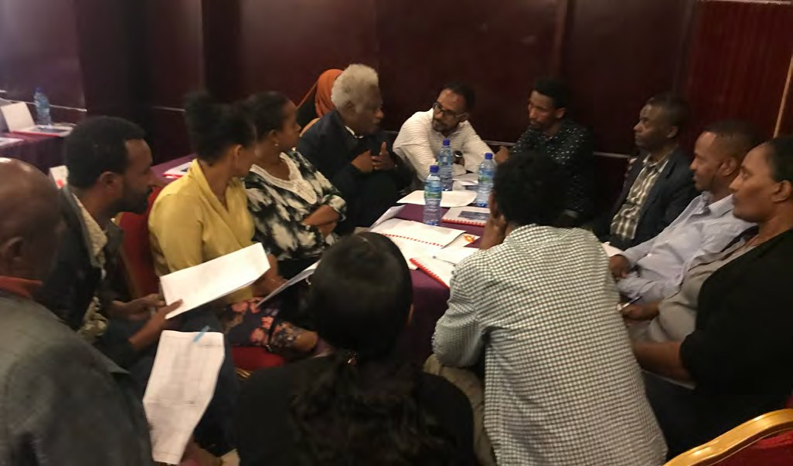
Participants recommandés pour l’entretien
M&E (directeur, gestionnaire, dirigeants)
Directeurs exécutifs
Directeur de la COP/Programme
Directeur des finances (?)
Traduction de courtoisie de la présentation de formation NUPAS PLus 2.1, mise à jour le 08-07-2024

Slide 127
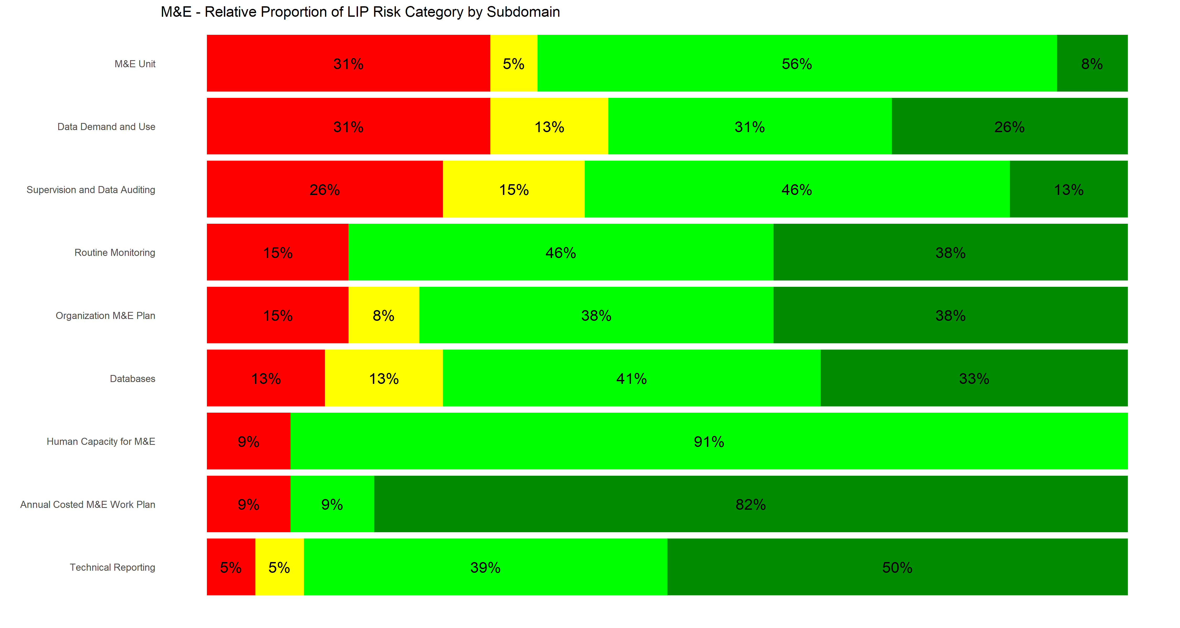
CHARTE NUPAS PLUS 2.0
Traduction de courtoisie de la présentation de formation NUPAS PLus 2.1, mise à jour le 08-07-2024

Slide 128
CATÉGORIES/SOUS-CATÉGORIES M&E
CATÉGORIES/SOUS-CATÉGORIES |  | OBJECTIF (S) : | DOCUMENTS CLÉS POUR L'ÉVALUATION
Unité M&E | Organigramme | Confirmer que l'organisation dispose d'une unité de S&E, que les responsabilités sont clairement définies dans les descriptions de poste et que le nombre de postes permanents est adéquat. | Organigramme, CV et description de poste
 | Compétences | Confirmez si tout le personnel de l’unité de M&E possède des qualifications et une expérience spécifiques au M&E. | CV et description de poste
 | Expérience | Confirmer si le personnel est capable de rassembler, traiter et analyser les données de manière experte. | CV , et description de poste
 | Prise de décision | Confirmer si le personnel est capable de regrouper les données de manière experte pour soutenir la prise de décision, y compris la préparation de diapositives PowerPoint. | présentation / visualisation des données
Traduction de courtoisie de la présentation de formation NUPAS PLus 2.1, mise à jour le 08-07-2024

Slide 129
CATÉGORIES/SOUS-CATÉGORIES M&E (CONT.)
CATÉGORIES/SOUS-CATÉGORIES |  | OBJECTIF (S) : | DOCUMENTS CLÉS POUR L'ÉVALUATION
Plan de M&E organisationnel | AMELP | Confirmer si l'organisation dispose d'un plan de S&E pour son projet financé par le PEPFAF (ou d'autres projets) avec tous les composants requis, y compris la feuille de référence des indicateurs de performance. | Plan de M&E selon le modèle AMELP de l'USAID
 | Budget | Confirmer que des ressources spécifiques (humaines, financières et physiques) ont été engagées pour mettre en œuvre le plan de S&E sans aucune lacune. | Budget M&E
 | Analyse du plan de travail | Confirmer si les activités du plan de travail sont allouées et comportent des délais de mise en œuvre spécifiques sans interruption. | Plan de travail annuel
 | Indicateurs de performance | Confirmer si le plan de travail contient des objectifs, des activités, des échéanciers, des responsabilités ou des indicateurs et cibles de performance clairs et spécifiques. | Plan de travail annuel
Traduction de courtoisie de la présentation de formation NUPAS PLus 2.1, mise à jour le 08-07-2024

Slide 130
CATÉGORIES/SOUS-CATÉGORIES M&E (CONT.)
CATÉGORIES/SOUS-CATÉGORIES |  | OBJECTIF (S) : | DOCUMENTS CLÉS POUR L'ÉVALUATION
Surveillance de routine | Équipement | Confirmer si les outils et équipements essentiels à la gestion des données sont constamment disponibles. | Outils et équipements de collecte de données et de reporting
 | Formulaires | Confirmer si tous les niveaux de collecte de données et de reporting utilisent des formulaires de collecte de données standard sans lacunes. | Formulaires standards de collecte de données
 | Outils | Confirmer s’il existe des outils utilisés pour capturer les indicateurs essentiels pour le suivi de routine des performances. | Outils et équipements de collecte de données et de reporting
 | Analyse des outils | Confirmer si l'organisation a systématiquement identifié des lacunes dans les outils existants qui doivent être mis à jour. | Documentation pertinente
 | SOPs | Confirmer s'il existe des directives de S&E pour documenter les procédures d'enregistrement, de collecte, de rassemblement et de communication des données de routine du système d'information sanitaire. | SOPs
Traduction de courtoisie de la présentation de formation NUPAS PLus 2.1, mise à jour le 08-07-2024

Slide 131
CATÉGORIES/SOUS-CATÉGORIES M&E (CONT.)
CATÉGORIES/SOUS-CATÉGORIES |  | OBJECTIF (S) : | DOCUMENTS CLÉS POUR L'ÉVALUATION
Bases de données | Base de données PEPFAR | Confirmer si la base de données de l’organisation pour capturer et stocker les données PEPFAR est à jour. | Base de données d’observation PEPFAR
 | Rapports de base de données | Confirmer si la base de données capture systématiquement tous les éléments de données requis par le système de S&E de l'organisation. | Rapports M&E du projet
 | Rapports de suivi | Confirmer si l'organisation peut générer des rapports de surveillance de routine à l'aide de ses bases de données | Rapports M&E du projet
Traduction de courtoisie de la présentation de formation NUPAS PLus 2.1, mise à jour le 08-07-2024

Slide 132
CATÉGORIES/SOUS-CATÉGORIES M&E (CONT.)
CATÉGORIES/SOUS-CATÉGORIES |  | OBJECTIF (S) : | DOCUMENTS CLÉS POUR L'ÉVALUATION
Supervision et Audit des données | Outils | Confirmer si des lignes directrices et des outils pour la supervision formative sont disponibles. | Outil et rapports d'évaluation de routine de la qualité des données (RDQA)
 | Documentation | Confirmer si la dernière supervision formative a été menée conformément aux directives actuelles, sans aucune lacune. | Documents justificatifs pertinents
 | Audit des données | Confirmer si les politiques, procédures et outils pour les audits de la qualité des données sont disponibles et toujours utilisés. | Politiques, procédures et Outils pertinents
 | Rapports d'Audit | Confirmer si les audits de la qualité des données sont effectués conformément aux procédures stipulées et si les mesures de suivi post-RDQA appropriées sont mises en œuvre. | Outil, lignes directrices et rapports d'audit d'évaluation de routine de la qualité des données (RDQA)
 | Utilisation des rapports d'audit | Confirmer si les conclusions et les commentaires de l’audit de la qualité des données sont partagés avec les parties prenantes. | Rapports d'audit de la qualité des données de M&E
 | Formations | Confirmer si le personnel est correctement formé pour effectuer les tâches liées à l'évaluation de la qualité des données (exhaustivité, actualité, exactitude, fiabilité) sans lacunes. | Documents justificatifs pertinents
Traduction de courtoisie de la présentation de formation NUPAS PLus 2.1, mise à jour le 08-07-2024

Slide 133
CATÉGORIES/SOUS-CATÉGORIES M&E (CONT.)
CATÉGORIES/SOUS-CATÉGORIES |  | OBJECTIF (S) : | DOCUMENTS CLÉS POUR L'ÉVALUATION
Demande et utilisation des données | Plan | Confirmer si l'organisation dispose d'un plan d'utilisation des données pour son projet financé par le PEPFAR. | Plans d'utilisation des données, AMELP/Plan M&E
 | Documentation | Confirmer si le plan d’utilisation des données est entièrement mis en œuvre. | Documents justificatifs pertinents
 | Correction de cours | Confirmer si les données de routine sont utilisées pour concevoir des mesures correctives efficaces. | Procès-verbaux/notes de réunion ; présentations ou tableaux de bord
 | Examens des données | Confirmer si l'organisation effectue régulièrement un examen systématique des données impliquant le personnel technique et de S&E, en tire des leçons et prend des décisions d'amélioration des performances. | Procès-verbaux/notes de réunion ; présentations, prises de décision
Traduction de courtoisie de la présentation de formation NUPAS PLus 2.1, mise à jour le 08-07-2024

Slide 134
QUESTIONS COURANTES
Gestion des performances
Pas de manuel de gestion des performances
Pas de plan MEL/AMELP/MEAL
Le personnel manque de compétences en gestion des performances
Logiciel de gestion des performances avec tableaux de bord
Suivi et Évaluation
Manque de personnel de M&E
Mauvais systèmes de gestion des données et manque de ventilation appropriée des données dans les petites ONG
Mauvaise RDQA, manque de preuves de la mise en œuvre des mesures de suivi
Faible niveau d’utilisation des données pour l’amélioration du programme et manque de compétences en analyse de données

Slide 135
RECOMMENDATIONS
Faire de la formation continue du personnel en matière de collecte, de stockage et d’analyse des données une priorité, tant pour les bénéficiaires principaux et sous-récipiendaires nouveaux et actuels.
Manuel de gestion de projet Les processus et procédures autour de la collecte, du stockage et de l'analyse des données doivent être définis dans un manuel de gestion de projet institutionnalisé avec des données de routine pour la prise de décision avec la direction.
Focus sur la fidélisation du personnel de M&E : La gestion du roulement du personnel de M&E devrait inclure une double approche consistant à égaliser les fourchettes de rémunération entre les organisations locales et internationales afin d'égaliser les règles du jeu pour que tous les LIP puissent obtenir et retenir du personnel qualifié.
Traduction de courtoisie de la présentation de formation NUPAS PLus 2.1, mise à jour le 08-07-2024
Notes:
ASAP II Observations:
Une tendance à utiliser des volontaires pour la collecte de données dans de nombreuses organisations au Cameroun et en RDC. Bien que les volontaires communautaires puissent faire des économies et jouer un rôle dans l’atteinte des membres des communautés éloignées et des populations clés, cette pratique soulève des inquiétudes concernant la sécurité des données et la durabilité organisationnelle.
Le taux de rotation du personnel de suivi et d’évaluation est élevé. Cela affecte la capacité d’une organisation à mettre en œuvre avec succès des projets, en particulier lorsque les remplaçants sont moins qualifiés ou moins expérimentés dans les systèmes et les pratiques de l’organisation.
La qualité de la collecte, du stockage et de l’analyse des données étant des priorités essentielles, l’ASAP a remarqué une tendance au cours des trois dernières années à entreprendre l’assurance qualité des données (AQD) au niveau principal, sans la participation des sous-bénéficiaires. Le risque de cette pratique est que les sous-bénéficiaires n’auront pas la possibilité d’observer le processus et de développer leurs compétences autour de l’AQD, et donc les connaissances institutionnelles sur l’AQD resteront avec le principal plutôt que d’être transmises aux sous-bénéficiaires.
Le stockage des données, la sécurité et la connectivité Internet continuent d’être un problème pour les LIP, en particulier pour les projets de santé mondiale où des données sensibles sur les patients sont collectées.

Slide 136
MODULE 9 :
GENRE ET INCLUSION SOCIALE (GESI)
Traduction de courtoisie de la présentation de formation NUPAS PLus 2.1, mise à jour le 08-07-2024

Slide 137
GENRE ET INCLUSION SOCIALE (GESI)
Objectif global : Créer un outil utile et facile à utiliser pour entreprendre des audits de genre ainsi que des interventions d'inclusion sociale.
Cet outil poursuit les deux objectifs spécifiques suivants :
  Évaluer la capacité d’une organisation en matière d’intégration du genre et d’inclusion sociale à trois niveaux : niveau organisationnel, niveau projet/programme et niveau individuel.
  Identifier les lacunes existantes en matière d’intégration du genre et d’inclusion sociale, utiles pour concevoir une stratégie de genre/un plan de développement des capacités en matière d’intégration du genre.
Traduction de courtoisie de la présentation de formation NUPAS PLus 2.1, mise à jour le 08-07-2024

Slide 138

CONTEXTE ET MÉTHODES
Méthodes
Révision du document
Entretiens ou groupes de discussion avec le personnel, en personne ou à distance
Participants recommandés pour l’entretien
Personne focale sur le genre, gestionnaire de programme, directeur du M&E, responsable des ressources humaines et personnel financier
Terminologie de genre
Vérifier que les participants comprennent la terminologie
Traduction de courtoisie de la présentation de formation NUPAS PLus 2.1, mise à jour le 08-07-2024

Slide 139
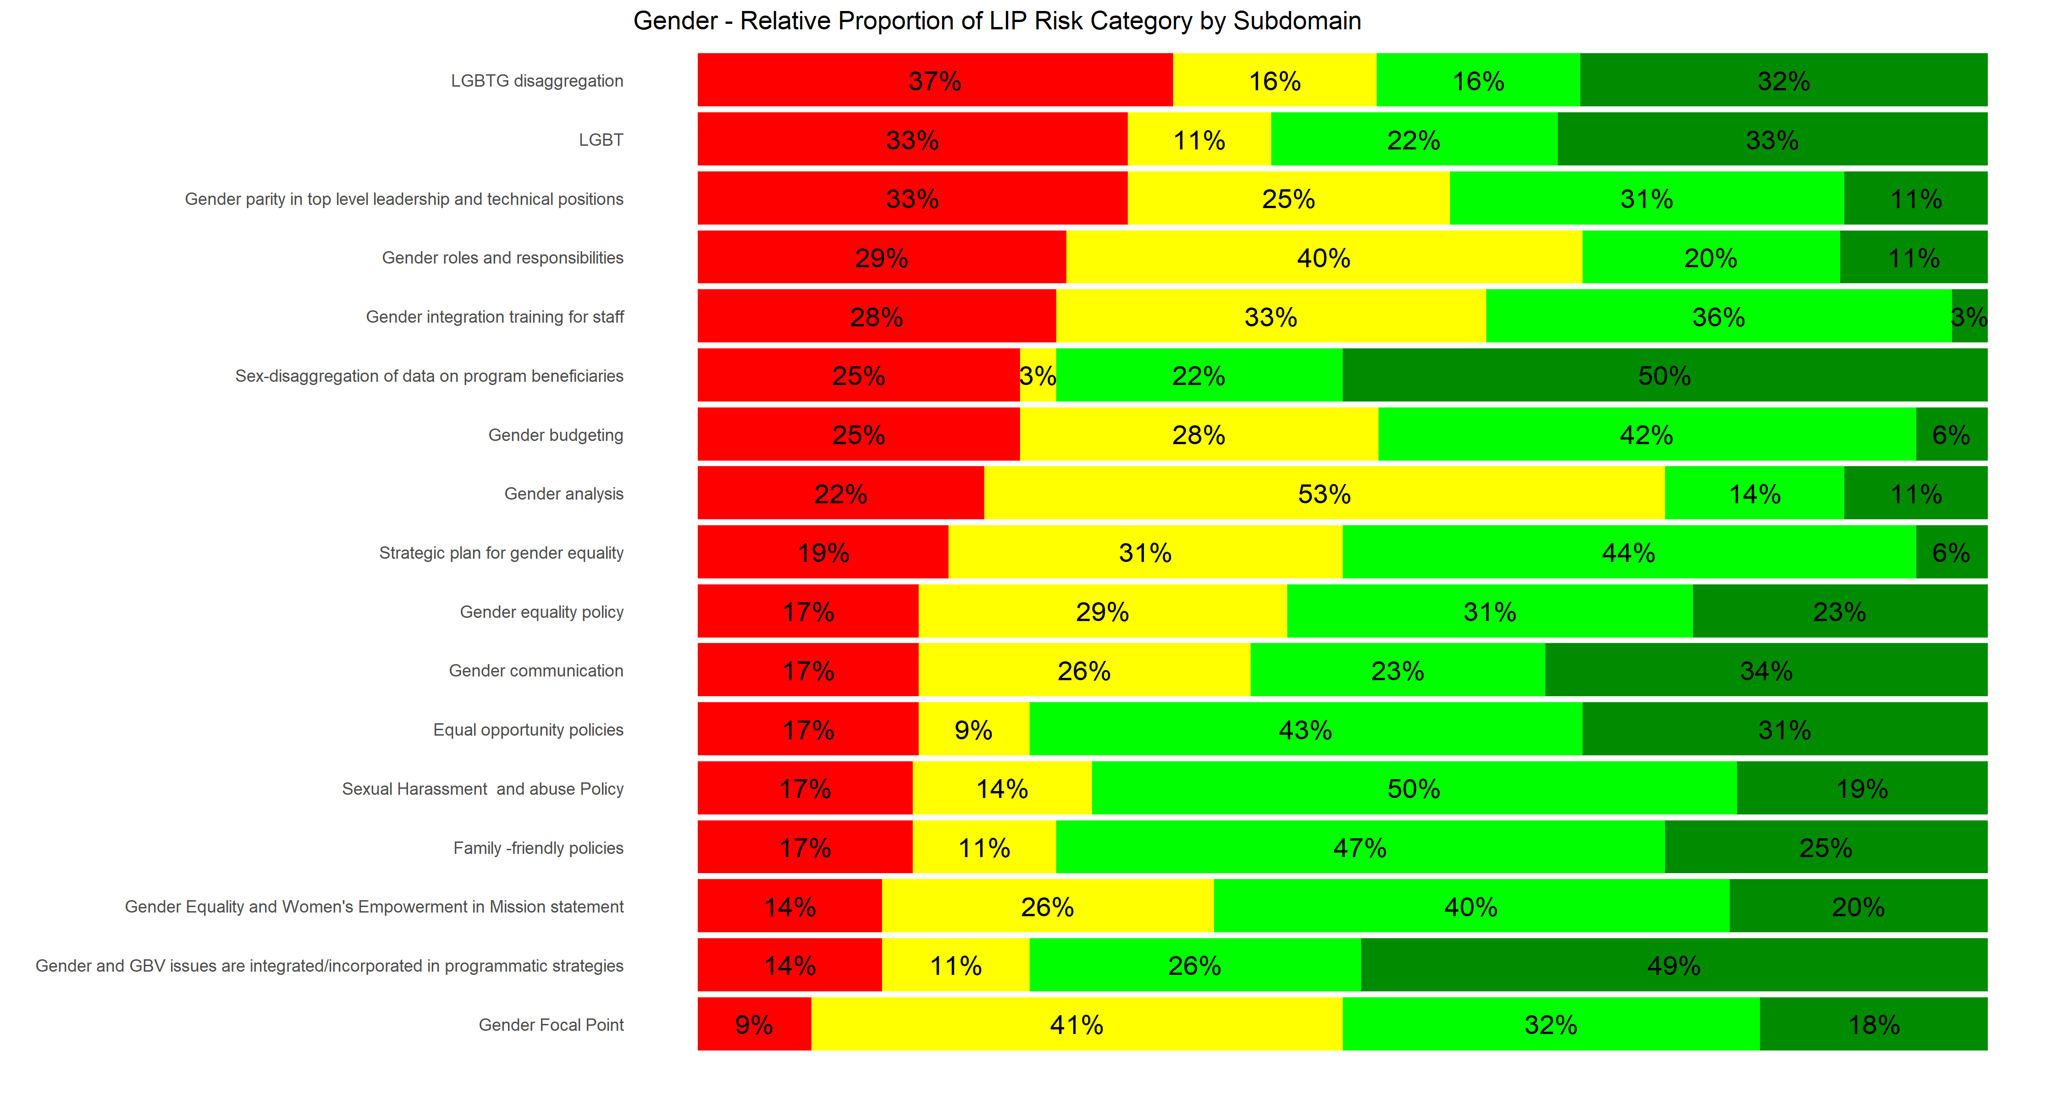
CHARTE NUPAS PLUS 2.0
Traduction de courtoisie de la présentation de formation NUPAS PLus 2.1, mise à jour le 08-07-2024

Slide 140
CATÉGORIES/SOUS-CATÉGORIES GESI
CATÉGORIES/SOUS-CATÉGORIES | OBJECTIF (S) : | DOCUMENTS CLÉS POUR L'ÉVALUATION
Politique d'équité entre les sexes | Évaluer si l’organisation dispose d’une politique de genre et/ou de lignes directrices en matière d’intégration du genre. | Politique de genre et lignes directrices/manuel de mise en œuvre
Formation à l'intégration du genre pour le personnel | Évaluer si l’organisation propose régulièrement des formations obligatoires sur l’intégration du genre à son personnel. | Minutes de formation sur l’intégration du genre ; participants à la formation
Budget genre | Évaluer si l’organisation utilise la budgétisation sensible au genre au niveau institutionnel et au niveau du projet. | Vérifier le budget et demandez si un pourcentage du budget est alloué à la mise en œuvre de la politique de genre.
L’égalité des sexes et l’autonomisation des femmes dans l’énoncé de mission | Évaluer si l’organisation a un énoncé de mission qui promeut clairement l’égalité des sexes et l’autonomisation des femmes, avec une stratégie qui facilite sa réalisation. | Plan stratégique (lire l'énoncé de mission)
Point focal genre | Évaluer si l’organisation a désigné une personne focale sur le genre avec des rôles et des responsabilités clairs pour l’intégration du genre, tant au niveau institutionnel qu’au niveau du programme/projet. | Organigramme; description de poste de la personne focale sur le genre assignée (le cas échéant)
Questions de genre et de GBV intégrées dans les stratégies programmatiques | Évaluer si l’organisation lutte contre la violence sexiste et basée sur le genre dans ses programmes ciblant les hommes et les femmes, ainsi que les filles et les garçons. | Plan de travail et autres documents de projet
Traduction de courtoisie de la présentation de formation NUPAS PLus 2.1, mise à jour le 08-07-2024

Slide 141
CATÉGORIES/SOUS-CATÉGORIES GESI (CONT.)
CATÉGORIES/SOUS-CATÉGORIES | OBJECTIF (S) : | DOCUMENTS CLÉS POUR L'ÉVALUATION
Séparation par sexe des données sur les bénéficiaires du programme | Évaluer si l'organisation dispose d'une politique ou de procédures sur la ventilation par sexe des bénéficiaires pour les objectifs et les résultats. | Politique de genre ; base de données ou rapports de l'organisation/du programme
Analyse de genre | Évaluer si l’organisation effectue une analyse de genre, incluant les cinq catégories et comprend cinq catégories : accès ; connaissances, croyances et pratiques ; pratiques et participation; temps/espace ainsi que juridique). | Rapport d'analyse de genre
Plan stratégique pour l'égalité des sexes | Évaluer si l'organisation dispose d'un plan stratégique comprenant des activités en matière d'égalité des sexes ou d'autonomisation des femmes, si elle le surveille régulièrement et si elle est sur la bonne voie. | Plan stratégique; rapport d'audit de genre
Rôles et responsabilités de genre | Évaluer si les rôles et responsabilités de genre de l’organisation sont intégrés dans toutes les descriptions de poste du personnel (y compris celles des dirigeants de haut niveau) et évaluez si le personnel est suivi pour ses mandats respectifs d’intégration du genre lors de l’évaluation des performances. | Exemple de descriptions de poste du personnel (personne focale sur le genre, haute direction, ressources humaines, personnel du projet)
Politique sur le harcèlement et les abus sexuels | Évaluer si l’organisation a une politique de tolérance zéro en matière de harcèlement sexuel avec un code de conduite signé par tout le personnel et un système de signalement. | Politique en matière de harcèlement et d'abus sexuels ; politique des ressources humaines
Traduction de courtoisie de la présentation de formation NUPAS PLus 2.1, mise à jour le 08-07-2024

Slide 142
CATÉGORIES/SOUS-CATÉGORIES GESI (CONT.)
CATÉGORIES/SOUS-CATÉGORIES | OBJECTIF (S) : | DOCUMENTS CLÉS POUR L'ÉVALUATION
Communication sur le genre | Évaluer si l’organisation a intégré l’égalité des sexes dans ses stratégies de communication et de médias et reflète une perspective de genre dans ses supports de communication (tels que les brochures et les bulletins d’information). | Politique de genre ; stratégie de communication; brochures, dépliants, newsletter
Parité des sexes dans les postes techniques et de direction de haut niveau | Évaluer si l’organisation a planifié et atteint la parité des sexes au niveau de la direction (y compris le conseil d’administration et la direction de niveau supérieur) et au niveau du personnel de projet/programme/technique. | Politique/stratégie de genre ; données actuelles sur le personnel ventilées par sexe
Désagrégation LGBTG | Vérifier si l'organisation a planifié et atteint la parité des sexes au sein de la direction de haut niveau (y compris le conseil d'administration et la direction de niveau supérieur) et dans le personnel de projet/programme/technique. | Documents justificatifs
Politiques d’égalité des chances | Évaluer si l'organisation dispose d'une politique de ressources humaines promouvant l'égalité des chances et la non-discrimination, et utilise des mesures positives en matière d'embauche et de promotion. | Politiques de ressources humaines ; procès-verbal de recrutement/promotion du personnel
Politiques familiales | Évaluer si l’organisation dispose d’une politique de ressources humaines favorable à la famille pour garantir l’équité entre les sexes sur le lieu de travail. | Politiques de ressources humaines ; politique de genre
Politique LGBTQ | Dans les pays où c'est légal, évaluer si l'organisation a une politique inclusive LGBTQ | Politiques de ressources humaines ; politique de genre
Traduction de courtoisie de la présentation de formation NUPAS PLus 2.1, mise à jour le 08-07-2024

Slide 143
EXEMPLES DE PLAN DE RENFORCEMENT DES CAPACITÉS SUR GESI
Fournir une formation sur l’intégration du genre au personnel
Organiser des séances de discussion de groupe mensuelles/trimestrielles sur le genre sur le lieu de travail et identifier un plan d'action en matière de genre
Rôles et responsabilités de genre
Élaborer un plan stratégique pour l’égalité des sexes
Fournir des outils pour que les PLI puissent réaliser régulièrement un audit de genre, sans aide extérieure, et allouer un budget pour l'embauche d'un consultant.
Préparer des lignes directrices et établir un système de signalement du harcèlement et des abus sexuels
Traduction de courtoisie de la présentation de formation NUPAS PLus 2.1, mise à jour le 08-07-2024

Slide 144
RECOMMENDATIONS
Regarder les politiques nationales : Utiliser les politiques nationales en matière de genre comme point de départ pour construire des processus et des pratiques internes.
Effectuer un suivi pour garantir que les politiques sont appliquées : L’existence de politiques est importante, mais leur mise en œuvre effective est cruciale.
Continuer à promouvoir le module genre de NUPAS Plus 2.0
Regarder au-delà du projet : Promouvoir l’adoption de politiques au niveau organisationnel pour l’intégration des politiques de genre.
Commencer par les bases : Une formation est nécessaire au concept d’intégration du genre dans tous les départements et rôles.
Veiller à ce que des points focaux genre soient en place :
Se renseigner sur les prochaines étapes : La diffusion des politiques constitue une prochaine étape importante.
Garantir l’adhésion de la direction et du personnel : Une intégration réussie du genre n’est possible que grâce à la participation à des discussions et à des formations.
Intégrer une formation sur le genre lorsque vous travaillez avec les conseils d’administration
Envisager une ligne d'assistance téléphonique pour les plaintes de harcèlement et de discrimination
Élaborer un manuel de formation standardisée sur la prévention de l’exploitation et des abus sexuels (PSEA)
Traduction de courtoisie de la présentation de formation NUPAS PLus 2.1, mise à jour le 08-07-2024
Notes:
ASAP II Observations:
La plupart des Partenaires de Mise en Œuvre (PMO) n'ont ni effectué d'analyse de genre ni disposé d'un Point Focal Genre (PFG) pour intégrer la dimension de genre au niveau organisationnel et au niveau des projets/programmes.
Les PMO ayant une Politique d'Égalité de Genre manquaient d'un plan et des ressources nécessaires pour sa mise en œuvre.
La plupart des PMO avaient des difficultés avec la planification à long terme et les contraintes budgétaires, ce qui pourrait les empêcher de respecter les engagements énoncés dans leurs politiques.

Slide 145
MODULE 10 :
Gouvernance
Traduction de courtoisie de la présentation de formation NUPAS PLus 2.1, mise à jour le 08-07-2024

Slide 146
Objectif global : Évaluer si l’organisation se conforme aux exigences légales locales en matière de gouvernance et dispose de structures de gestion et de gouvernance adéquates et efficaces.
Gouvernance
Catégories :
Structure de gouvernance et responsabilité
Composition du conseil d'administration
Règles d'adhésion
Rôles et Responsabilités
Réunions du conseil d'administration
Documentation
Prise de décision
Gestion des risques fiduciaires
Évaluation du conseil d'administration
Structure du conseil d’administration et du comité principal de gouvernance
Gestion financière
Planification stratégique et commerciale
Gestion des performances
Gestion des risques
Leadership executif
Projets de succession
Traduction de courtoisie de la présentation de formation NUPAS PLus 2.1, mise à jour le 08-07-2024

Slide 147
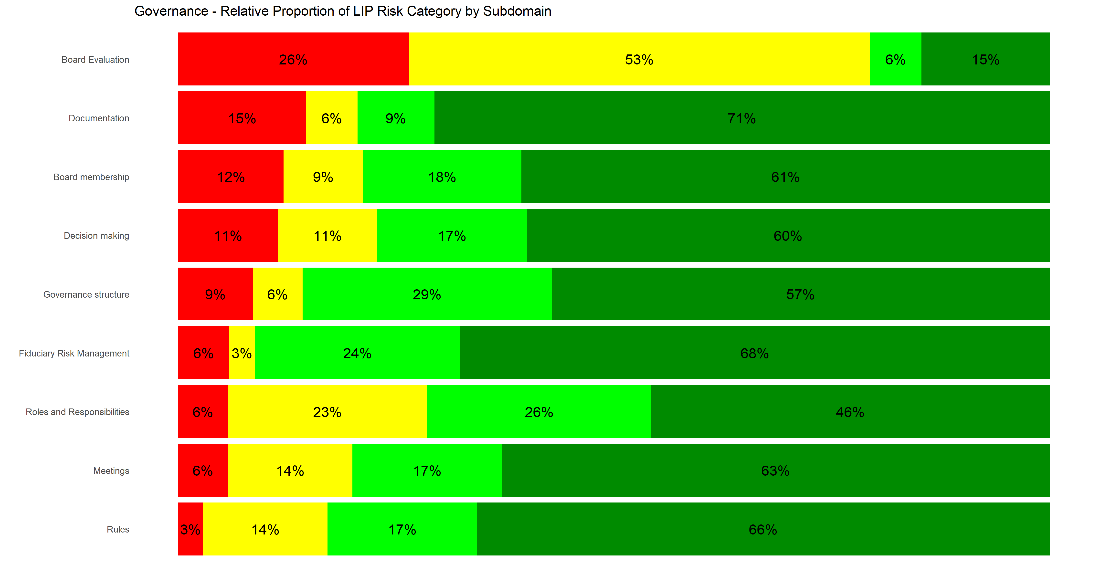
CHARTE NUPAS PLUS 2.0
Traduction de courtoisie de la présentation de formation NUPAS PLus 2.1, mise à jour le 08-07-2024

Slide 148
CATÉGORIES/SOUS-CATÉGORIES GOUVERNANCE
CATÉGORIES/SOUS-CATÉGORIES | OBJECTIF (S) : | DOCUMENTS CLÉS POUR L'ÉVALUATION
Structure de gouvernance | Confirmer si la structure de gouvernance est conforme aux lois locales et si elle l'a fait au cours des trois dernières années. | Mandat/ Conseil TOR
Composition du conseil d'administration | Confirmer si les membres du conseil d'administration et les dirigeants sont élus/nommés/révoqués conformément aux lois applicables et par des procédures écrites approuvées. | Mandat du conseil d'administration/manuel de gouvernance/règlements intérieurs Loi sur les sociétés/législation pertinente
Règles d'adhésion | Déterminer si l’organisation a/n’a pas de règles d’adhésion, d’éligibilité, de suspension et d’expulsion. | Mandat du conseil d'administration/manuel de gouvernance/règlements intérieurs
Rôles et Responsabilités | Confirmer si tous les membres du conseil d’administration ont des rôles et des responsabilités clairs qui sont alignés sur toutes les composantes du plan stratégique. | Mandat du conseil d'administration/manuel de gouvernance/règlements intérieurs
Réunions du conseil d'administration | Confirmer si au moins un nombre minimum de réunions du conseil d'administration par an sont tenues, comme l'exigent la loi sur les sociétés et le manuel de gouvernance. | Mandat du conseil d'administration/manuel de gouvernance/règlements intérieurs Loi sur les sociétés/législation pertinente Procès-verbaux des réunions du conseil d'administration
Documentation | Confirmer si tous les procès-verbaux des réunions du conseil d'administration sont documentés au cours de la période indiquée, couvrent les discussions, incluent des mesures à prendre et sont approuvés par tous les membres du conseil. | Procès-verbaux des réunions du conseil d'administration
Traduction de courtoisie de la présentation de formation NUPAS PLus 2.1, mise à jour le 08-07-2024

Slide 149
CATÉGORIES/SOUS-CATÉGORIES GOUVERNANCE (CONT.)
CATÉGORIES/SOUS-CATÉGORIES | OBJECTIF (S) : | DOCUMENTS CLÉS POUR L'ÉVALUATION
Prise de décision | Confirmer si le conseil d'administration a mis en place des procédures pour la prise de décision, y compris le nombre requis pour le quorum, la manière de voter et l'enregistrement des décisions. | Mandat/ Conseil TOR
Gestion des risques fiduciaires | Confirmer si le conseil d'administration supervise les contrôles des risques fiduciaires pour ses membres, dirigeants et employés ; et s'il existe des mécanismes efficaces pour l'application de ces politiques | Mandat du conseil d'administration/manuel de gouvernance/règlements intérieurs Loi sur les sociétés/législation pertinente Déclaration sur les conflits d'intérêts
Évaluation du conseil d'administration | Confirmer si le conseil d’administration effectue des auto-évaluations annuelles structurées pour identifier les lacunes en matière de gouvernance. | Mandat du conseil d'administration/manuel de gouvernance/règlements intérieurs
Structure du conseil d’administration et du comité principal de gouvernance | Confirmer si l’organisation dispose d’un conseil d’administration et d’un comité fonctionnels. | TOR du conseil d'administration et des comités
Gestion financière | Confirmer si les finances sont un point permanent à l’ordre du jour de chaque réunion du conseil d’administration, la haute direction de l’organisation et le conseil d’administration prenant collectivement des décisions financières, et si des systèmes de contrôle interne très efficaces et des systèmes réguliers de communication des informations financières sont en place.
Traduction de courtoisie de la présentation de formation NUPAS PLus 2.1, mise à jour le 08-07-2024

Slide 150
CATÉGORIES/SOUS-CATÉGORIES GOUVERNANCE (CONT.)
CATÉGORIES/SOUS-CATÉGORIES | OBJECTIF (S) : | DOCUMENTS CLÉS POUR L'ÉVALUATION
Planification stratégique et commerciale | Confirmer si l'organisation dispose d'un plan stratégique avec un énoncé de mission, une vision et des objectifs clés clairs, ainsi qu'un plan opérationnel/de mise en œuvre en place. | Plan stratégique
Gestion des performances | Confirmer si l'organisation a mis en place un processus concret de gestion du rendement sur la base duquel le président du conseil examine le rendement du directeur exécutif, qui examine ensuite le rendement des évaluations de tous les cadres supérieurs avec des objectifs de rendement clairs et des plans de développement, sur une base annuelle. | Processus et outils de gestion de la performance
Gestion des risques | Confirmer si l'organisation dispose d'un plan de gestion des risques et d'un comité de gestion des risques, la gestion des risques étant un point permanent à l'ordre du jour des réunions du conseil d'administration et assurez-vous que les risques sont systématiquement évalués et gérés efficacement dans toute l'organisation. | Plan et procédures de gestion des risques
Leadership executif | Confirmer si l'organisation dispose d'une structure de haute direction cohérente, y compris la direction exécutive avec une distinction démontrable entre les rôles et responsabilités du conseil d'administration et du directeur exécutif, y compris dans les questions liées à la conformité, aux risques, aux aspects juridiques, aux finances et à l'audit. | TOR du conseil d’administration et de la direction générale
Projets de succession | Confirmer si l'organisation dispose de politiques de planification de la relève pour le président du conseil d'administration, les membres et la haute direction qui sont appliquées de manière cohérente. | Politiques sur la planification de la relève pour le président du conseil d'administration, les membres et la haute direction
Traduction de courtoisie de la présentation de formation NUPAS PLus 2.1, mise à jour le 08-07-2024

Slide 151
PRINCIPAUX RISQUES
Non-respect des exigences légales et de gouvernance.
Conseils d’administration et comités nommés par le conseil d’administration inefficaces.
Aucune surveillance des finances et de la gestion des risques.
Absence de plan stratégique approuvé pour la durabilité.
Traduction de courtoisie de la présentation de formation NUPAS PLus 2.1, mise à jour le 08-07-2024

Slide 152
RECOMMENDATIONS
Encourager le recrutement de jeunes dans les conseils d’administration des LIP : Les effets négatifs du « syndrome des fondateurs ».
Les membres du conseil d’administration ont besoin de rôles et de responsabilités standardisés : Il arrive souvent que les membres du Conseil ne connaissent pas clairement leurs rôles et ne fonctionnent pas toujours conformément à leurs rôles techniques.
Transparence : La transparence est cruciale et doit être pleinement communiquée à l’ensemble de l’organisation et soutenue par une politique.
Impliquer les conseils d’administration dans le processus de signalement des lanceurs d’alerte : La fraude est toujours un risque lorsque des ressources sont impliquées
Exiger des comités des finances et d’audit distincts : Aucune relation entre les membres du conseil d'administration/du comité et la direction/le fondateur qui implique un conflit d'intérêts.
Envisager la rémunération des membres du conseil d’administration
Aider les administrateurs du conseil d’administration à réseauter via un forum partagé : Des opportunités telles qu’une communauté de pratique pour réseauter et partager des connaissances les uns avec les autres.
Traduction de courtoisie de la présentation de formation NUPAS PLus 2.1, mise à jour le 08-07-2024
Notes:
ASAP II Observations:
Déficits de capacité importants parmi de nombreux Partenaires de Mise en Œuvre (PMO) dans les domaines du leadership et de la gouvernance :
Conseils d'administration non pleinement fonctionnels
Absence de systèmes de gouvernance ou systèmes mal organisés
Manque de planification stratégique
Absence de structure organisationnelle formelle et de schéma organisationnel
Absence de stratégie pour la durabilité financière
Déséquilibres de genre
Utilisation inadéquate de la technologie
Existence du "syndrome du fondateur", où un ou plusieurs fondateurs détiennent un pouvoir et une influence disproportionnés

Slide 153
MODULE 11 :
GESTION DES SOUS-SUBVENTIONS
Traduction de courtoisie de la présentation de formation NUPAS PLus 2.1, mise à jour le 08-07-2024

Slide 154
Objectif global : Évaluer la capacité technique de gestion des sous-subventions de l’organisation, y compris le manuel de gestion des sous-subventions, les processus et les procédures en place pour garantir la conformité et identifier/atténuer les risques afin de permettre à l’organisation d’atteindre la capacité appropriée pour gérer avec succès les sous-subventions.
Catégories de gestion des Sous-subvention :
1. Sous-subventions
2. Manuel des sous-subventions
3. Types de mécanismes
4. Planification des sous-subventions
5. Sollicitation concurrentielle
6. Sollicitation non concurrentielle
7. Approbations principales
8. Évaluation préalable à la subvention.
9 Conditions spéciales d'attribution (SAC)
10. Flux descendants
11. Budget
GESTION DES SOUS-SUBVENTIONS
12. Coûts indirects
13. Plan de travail annuel
14. Rapports sur les sous-subventions
Renforcement des capacités
Modifications:
Plan de surveillance
Lacunes
Gestion financière
Inventaire
Visite du site
Liquidation
Évaluation des propositions
Ensemble de compétences du personnel
Traduction de courtoisie de la présentation de formation NUPAS PLus 2.1, mise à jour le 08-07-2024

Slide 155
CATÉGORIES/SOUS-CATÉGORIES DE GESTION DES SOUS-SUBVENTIONS
CATÉGORIES/SOUS-CATÉGORIES | OBJECTIF (S) : | DOCUMENTS CLÉS POUR L'ÉVALUATION
Sous-subventions | Confirmer que l’organisation dispose de la capacité appropriée et de cadres juridiques solides pour gérer avec succès les sous-subventions. | Documentation pertinente, y compris les manuels, les politiques et les procédures
Manuel des sous-subventions | Confirmer que l'organisation dispose d'un manuel complet de sous-subventions récemment (1 à 3 ans) approuvé par le conseil d'administration qui comprend tous les éléments suivants : 1. Rôles et responsabilités en matière de gestion et d'administration des subventions ; 2. Processus et procédures post-attribution ; 3. Processus et procédures post-attribution ; 4. Mise en œuvre du projet de subvention ; 5. Évaluation du projet; 6. Conformité, audits et préparation à l'audit ; Clôture du projet ; et est appliqué de manière cohérente. | Manuel des sous-subventions
Types de mécanismes | Confirmez si tous les modèles existent et sont entièrement conformes en termes de coût ou de contrat à prix fixe, de coût plus les frais fixes, de délais et de matériaux, de livraison indéfinie/quantité indéfinie, et si le bon mécanisme est appliqué correctement et systématiquement. | Modèles pertinents et mécanismes de sous-subventions
Planification des sous-subventions | Confirmer que tous les sous-traitants sont identifiés lors de la candidature au prix et apparaissent explicitement dans le prix approuvé. | Sous-subvention
Sollicitation concurrentielle | Confirmer que l'appel de candidatures (RFA) comprend tous les éléments : contexte organisationnel, objectifs et cibles du projet, portée géographique, domaine thématique, SOW, livrables, budget avec les catégories appropriées, instructions de l'appel d'offres et critères d'éligibilité, et qu'il est publié sur tous les sites pertinents et pertinents. sites Internet appropriés. | RFA au cours des deux dernières années
Sollicitation non concurrentielle | Confirmer que les subventions à fournisseur unique sont pleinement justifiées et approuvées par l'USAID. | Subventions accordées à un fournisseur unique au cours des deux dernières années
Approbations principales | Confirmer si la demande d'approbation est soumise à temps avec toutes les informations pertinentes et si l'USAID a approuvé toutes les sous-subventions. | Lettres d’approbation et/ou courriels
Évaluation préalable à la subvention | Confirmer si l'organisation utilise systématiquement le NUPAS Plus 2.0 ou tout autre outil internationalement reconnu qui utilise des preuves vérifiables pour évaluer les risques, si son personnel est formé à l'utilisation de l'outil et si cela est effectué avant l'attribution du prix. | Évaluation préalable à l'attribution du bénéficiaire/sous-bénéficiaire
Traduction de courtoisie de la présentation de formation NUPAS PLus 2.1, mise à jour le 08-07-2024

Slide 156
CATÉGORIES/SOUS-CATÉGORIES DE GESTION DES SOUS-SUBVENTIONS
Code | H. Gestion des sous-subventions Cette section examine les politiques et/ou procédures de gestion des sous-subventions, y compris la compétitivité, la prévention des conflits d'intérêts, l'évaluation des candidatures, la dotation en personnel, etc. | DOCUMENTS CLÉS POUR L'ÉVALUATION
H.1 | Existe-t-il des politiques et des pratiques écrites pour la gestion et le suivi des sous-subventions ?
H.2 | Les politiques et/ou pratiques exigent-elles une sollicitation de candidatures ouverte, compétitive et transparente ?
H.3 | Les politiques/procédures décrivent-elles l’évaluation des candidatures, le comité d’évaluation, la manière d’éviter les conflits d’intérêts, etc. ?
H.4 | Existe-t-il des modèles d'accord de sous-subvention avec des termes et conditions adéquats pour protéger le financement de l'USAID ?
H.5 | Les systèmes financiers de l'organisation ont-ils la capacité de séparer, de suivre et de contrôler les dépenses des sous-subventions ?
H.6 | Les personnes responsables de la gestion des sous-subventions possèdent-elles les qualifications et l'expérience requises, y compris l'expérience ou la compréhension des règles et réglementations de l'USAID ? Assurez-vous de décrire.
H.7 | Existe-t-il des procédures pour maintenir à jour et une documentation complète sur la gestion des sous-subventions (par exemple, des dossiers sur les sous-subventions), y compris le suivi des sous-subventions ?
H.8 | Existe-t-il des procédures décrivant les exigences de surveillance des sous-subventions, ainsi que les rôles et responsabilités ?
Traduction de courtoisie de la présentation de formation NUPAS PLus 2.1, mise à jour le 08-07-2024

Slide 157
CATÉGORIES/SOUS-CATÉGORIES DE GESTION DES SOUS-SUBVENTIONS
CATÉGORIES/SOUS-CATÉGORIES | OBJECTIF (S) : | DOCUMENTS CLÉS POUR L'ÉVALUATION
Conditions spéciales d'attribution (SAC) | Confirmer si l'organisation élabore systématiquement des SAC sur la base des résultats de l'évaluation préalable à l'attribution et avec des délais de réalisation réalistes. | Évaluation préalable à la subvention pour les SACs et les sous-subvention
Flux descendants | Confirmer si tous les flux sont inclus dans les sous-récompenses : PMTCT_ART Dénominateur total Signalement de fraude; 2. Interdiction des transactions terroristes ; 3. Suspension; 4. Traite des personnes ; 5. Protection de l'enfance; 6. Activités volontaires de planification démographique; 7. Lutte contre la corruption ; 8. Conflit d'intérêts ; 9. Lanceur d'alerte ; 10. Achat de marchandises soumises à restrictions ; et 9. toutes les dispositions standard obligatoires (MSP). | Termes et conditions des primes principales et secondaires
Budget | Confirmer si le budget de la sous-subvention inclut toutes les catégories telles que 1. Salaires 2. Frange 3. Consultants STTA 3. Voyages et transports 4. Équipement 5. Fournitures et consommables 6.Activités 7. Coûts indirects, opérations et frais généraux 8. Partage des coûts/frais de marche 9. NICRA ou 10% de minimus 10. Notes budgétaires et dispose du niveau de financement approprié pour répondre aux exigences de performance et de conformité. | Budgets des sous-subventions
Coûts indirects | Confirmer si l'organisation a une politique de coûts indirects pour les sous-subventions et applique systématiquement 10 % de minimus ou NICRA à toutes les sous-subventions. | Politique des coûts indirects
Plan de travail annuel | Confirmer que toutes les sous-subventions disposent de plans de travail approuvés par les responsables techniques et incluent toutes les activités, objectifs et délais. | Plans de travail des sous-subventions
Rapports sur les sous-subventions | Confirmer si l'organisation dispose d'un modèle de rapport sur les sous-subventions qui comprend les activités, les indicateurs de performance, les rapports financiers, les défis et les réussites et si tous les sous-sous-programmes utilisent le modèle de manière cohérente. | Modèle de rapport de sous-subvention
Renforcement des capacités | Confirmer si tous les sous-récipiendaires reçoivent une formation continue sur la façon de se conformer aux termes et conditions de leurs sous-financements et si toutes les faiblesses sont identifiées dans l'évaluation préalable à l'attribution et incluses dans un plan de renforcement des capacités. | Plans de renforcement des capacités
Modifications: | Confirmer si tous les sous-récipiendaires comprennent, grâce à la formation ou à la documentation, quand des modifications sont nécessaires, et si le principal anticipe le besoin et publie toutes les modifications à temps et conserve toutes les copies entièrement exécutées dans ses dossiers. | Modifications:

Slide 158
CATÉGORIES/SOUS-CATÉGORIES DE GESTION DES SOUS-SUBVENTIONS
CATÉGORIES/SOUS-CATÉGORIES | OBJECTIF (S) : | DOCUMENTS CLÉS POUR L'ÉVALUATION
Plan de surveillance | Confirmer si toutes les sous-subventions, le cas échéant, disposent d'un plan de surveillance approuvé qui est entièrement conforme et comprend une approche de surveillance, des processus, des systèmes, des indicateurs et des délais de reporting, et est systématiquement utilisé comme document de référence lors des visites sur site ou des examens documentaires. | Plans de Surveillance des sous-subventions
Lacunes | Confirmer si toutes les lacunes identifiées lors de la surveillance sont correctement corrigées, par le biais de rapports de visite sur site, de modifications, d'actions correctives ou de résiliation, si nécessaire. | Résultats du suivi des sous-subventions
Gestion financière | Confirmer si des processus et procédures adéquats de surveillance et de gestion financière sont en place et s'ils sont conformes aux termes et conditions des subventions. | Processus et procédures de suivi et de gestion financière
Inventaire | Confirmer si tous les bénéficiaires et sous-récipiendaires comprennent quand des approbations préalables sont nécessaires et soumettre des rapports réguliers. Celles-ci sont conservées dans un dossier et soumises au prime suffisamment à l'avance. | Inventaire des approbations
Visite du site | Confirmer si l'organisation dispose d'un calendrier de visite sur site pour tous les sous-traitants qui comprend un examen des activités, des résultats de performance, du respect de la récompense et une liste de contrôle ou un modèle de rapport appliqué de manière cohérente. | Politique et rapports de visite sur site
Liquidation | Confirmer que l'organisation dispose d'une politique et de procédures de clôture pour les sous-subventions et qu'elles sont appliquées de manière cohérente. | Politique de clôture des sous-subventions
Traduction de courtoisie de la présentation de formation NUPAS PLus 2.1, mise à jour le 08-07-2024

Slide 159
CATÉGORIES/SOUS-CATÉGORIES DE GESTION DES SOUS-SUBVENTIONS
CATÉGORIES/SOUS-CATÉGORIES | OBJECTIF (S) : | DOCUMENTS CLÉS POUR L'ÉVALUATION
Évaluation des propositions | Confirmer que l'organisation dispose de politiques/procédures pour l'examen et la sélection des candidatures qui comprennent des COI signés pour les membres du comité d'évaluation et qui sont appliquées de manière cohérente.
Ensemble de compétences du personnel | Confirmer que toutes les personnes responsables de la gestion des sous-subventions possèdent les qualifications et l'expérience requises, y compris l'expérience ou la compréhension des règles et réglementations de l'USAID.
Traduction de courtoisie de la présentation de formation NUPAS PLus 2.1, mise à jour le 08-07-2024

Slide 160
PRINCIPAUX RISQUES
Principaux risques à prendre en compte :
Les organisations locales ne « transmettent » pas toutes les provisions aux sous-bénéficiaires.
Les organisations locales principales ne disposent pas de politiques et de procédures pour sélectionner et gérer efficacement les sous-récipiendaires.
Les organisations locales principales ne fournissent pas de renforcement des capacités aux sous-récipiendaires.
Traduction de courtoisie de la présentation de formation NUPAS PLus 2.1, mise à jour le 08-07-2024

Slide 161
MODULE 12 :
COMMUNICATION
Traduction de courtoisie de la présentation de formation NUPAS PLus 2.1, mise à jour le 08-07-2024

Slide 162
Objectif global : Évaluer l'efficacité des capacités et des systèmes de communication externes et internes de l'organisation en examinant la stratégie/le plan de communication de l'organisation pour évaluer son adéquation, déterminer s'il est mis en œuvre comme prévu et s'il produit les résultats escomptés.
Catégories de communications :
1. Stratégie et objectifs de communication
2. Capacité du personnel
3. Gestion de l'information/Gestion des connaissances
4. Suivi et évaluation des activités de communication
5. Gestion des connaissances et liens externes
6. Communications internes et prise de décision
7. Communications externes
8. Image de marque
9. USAID Logo
10. Planification des Marquage
11. Clause de non-responsabilité
12. Exceptions.
COMMUNICATION
Traduction de courtoisie de la présentation de formation NUPAS PLus 2.1, mise à jour le 08-07-2024

Slide 163
CATÉGORIES/SOUS-CATÉGORIES COMMUNICATION
CATÉGORIES/SOUS-CATÉGORIES | OBJECTIF (S) : | DOCUMENTS CLÉS POUR L'ÉVALUATION
Stratégie et objectifs de communication | Confirmer que le plan ou la stratégie de communication de l'organisation est en place, mis à jour et aligné sur les objectifs de l'organisation ; des pratiques de communication sont en place et les programmes/projets financés par des donateurs ont une compréhension claire de leurs exigences en matière de marque/marquage/communication, et l'organisation comprend qui est son public et a des plans pour communiquer avec ces publics avec le(s) canal(s) et messages appropriés. . | Stratégie de communication
Capacité du personnel | Confirmer si l'organisation compte au moins un membre du personnel dédié aux activités liées à la communication et que cela se reflète bien dans son titre et sa description de poste ; l'individu possède les compétences et l'expérience appropriées pour le rôle et se sent soutenu par l'organisation pour y réussir, et il existe des opportunités de formation et de développement professionnel efficaces en communication. | Description du poste et qualification du personnel de communication
Gestion de l'information/Gestion des connaissances | Confirmer s'il existe un processus organisé de collecte de données et si les informations sont stockées dans une base de données centralisée avec un processus de sauvegarde formel pour protéger les données ; le personnel approprié a accès aux informations et peut utiliser efficacement le système et connaît les formulaires de consentement/autorisation de photo et dispose de processus en place pour obtenir le consentement avant de publier des éléments, y compris des informations ou des graphiques personnellement identifiables. | Système de gestion de l'information/des connaissances
Suivi et évaluation des activités de communication | Confirmer si l'organisation dispose de méthodes formelles de suivi et d'évaluation de ses activités de communication qui correspondent aux objectifs et à la mission de l'organisation. La collecte de données est effectuée de manière organisée et un membre du personnel approprié a été chargé de veiller à ce que l'efficacité des activités liées à la communication soit régulièrement évaluée. | Suivi du M&E des communications
Gestion des connaissances et liens externes | Confirmer si l'organisation : Possède une capacité analytique avérée pour identifier les bonnes pratiques et les leçons apprises, ainsi que des systèmes solides pour documenter, stocker et diffuser les connaissances sur le programme. Analyser et partager les bonnes pratiques et les leçons apprises en interne au moins deux fois par an. Participation active et fréquente à des réseaux formels et rôle de leadership. Participation active et fréquente à des discussions avec des donateurs, des gouvernements et des organisations de la société civile sur les approches, les enseignements tirés et les bonnes pratiques. Présentation fréquente des approches et des résultats lors d’événements externes. | Système de gestion de l'information/des connaissances Stratégie/approche de communication externe
Traduction de courtoisie de la présentation de formation NUPAS PLus 2.1, mise à jour le 08-07-2024

Slide 164
CATÉGORIES/SOUS-CATÉGORIES COMMUNICATIONS (CONT.)
CATÉGORIES/SOUS-CATÉGORIES | OBJECTIF (S) : | DOCUMENTS CLÉS POUR L'ÉVALUATION
Communications internes et prise de décision | Confirmer si : L'organisation dispose de communications bidirectionnelles claires entre la direction et le personnel, ainsi qu'entre les départements, ainsi que de cadres structurés réguliers pour échanger des idées et discuter des problèmes et des opportunités. La direction écoute constamment les idées du personnel et sollicite son avis. Le personnel engage fréquemment des discussions avec la direction et soulève des questions difficiles. L'organisation dispose d'un processus de prise de décision avec une large implication du personnel pour une responsabilité, une appropriation et une responsabilisation partagées, ainsi qu'un espace et une infrastructure appropriés pour faciliter les communications internes. | Stratégie de communication interne et entretiens avec la direction et le personnel
Communications externes | Confirmez si l'organisation a : Une stratégie bien écrite pour identifier les publics, les canaux et les supports de communication externe. Une stratégie de communication externe écrite qui est systématiquement suivie. Bonne capacité à mettre en œuvre la stratégie de communication externe et à superviser les produits écrits et oraux. Un bon processus pour pré-tester et réviser les messages et supports de communication externes et pour contrôler leur efficacité. Modèles ou guides de style appropriés pour les documents et le site Web. Une réputation fortement positive auprès des principales parties prenantes. | Stratégie/approche de communication externe
Image de marque | Confirmer si l'organisation dispose d'un plan de marque | Plan de marque
Logo USAID | Confirmer que le logo de l'USAID est correctement utilisé | Communications externes
Planification de Marquage | Confirmer si l'organisation dispose d'un plan de Marquage | Planification de Marquage
Traduction de courtoisie de la présentation de formation NUPAS PLus 2.1, mise à jour le 08-07-2024

Slide 165
PRINCIPAUX RISQUES
Principaux risques à prendre en compte :
Non-respect des exigences de l'USAID en matière de marque et de marquage.
La communication externe ne reflète pas systématiquement la vision stratégique.
La communication bidirectionnelle n’est pas cohérente et les enseignements tirés ne sont pas communiqués efficacement en interne.
Traduction de courtoisie de la présentation de formation NUPAS PLus 2.1, mise à jour le 08-07-2024

Slide 166
MODULE 13 :
POPULATION CLÉ (KP)
Traduction de courtoisie de la présentation de formation NUPAS PLus 2.1, mise à jour le 08-07-2024

Slide 167
Objectif global : Évaluer les processus et procédures en place pour garantir que les KPs sont intégrés dans la structure de base de l'organisation et leur engagement significatif dans tous les aspects, ainsi que les stratégies, plans et politiques pertinents, et leur adéquation en examinant son cadre et ses structures juridiques et pour déterminer s'ils sont mis en œuvre tels que conçus et s'ils produisent les résultats escomptés. Catégories KP :
POPULATION CLÉ (KP)
1. Légal 1. Exigences légales 2. Inscription organisationnelle 3. Structure organisationnelle 4. KP en gestion 2. Gouvernance 1. Structure de gouvernance 2. Composition KP du conseil d'administration 3. Règles d'adhésion 4. Conformité du conseil d'administration 5. Rôles et responsabilités (Conseil) 6. Rôles et Responsabilités KP 7. Évaluation du conseil (général) 8. Vision et Mission | 3. Ressources humaines 1. Recrutement juste 2. Recrutement ciblé (Staff/Travailleurs de terrain) 3. Recrutement ciblé (Gestion) 4. Compétences professionnelles* 5. Formation de sensibilisation au KP pour le personnel 6. Personne focale KP 4. Durabilité organisationnelle 1. Financement diversifié 2. Coûts indirects 5. Sensibilisation communautaire pour les KP Planification Cartographie | 3. Implémentation 4. Surveillance 5. Evaluation 6. Matériel de communication 6. Environnement du pays 1. Environnement légal 2. Stigmatisation et discrimination 3. Reconnaissance de la diversité en matière d'orientation sexuelle et d'identité de genre 4. Confidentialité et consentement éclairé 5. Infrastructure physique de l'organisation dirigée par les KP
Traduction de courtoisie de la présentation de formation NUPAS PLus 2.1, mise à jour le 08-07-2024

Slide 168
CHARTE NUPAS PLUS 2.0
Traduction de courtoisie de la présentation de formation NUPAS PLus 2.1, mise à jour le 08-07-2024

Slide 169
CATÉGORIES/SOUS-CATÉGORIES KP
CATÉGORIES/SOUS-CATÉGORIES |  | OBJECTIF (S) : | DOCUMENTS CLÉS POUR L'ÉVALUATION
Légal | Exigences légales | Confirmer si l'organisation est légalement enregistrée ; possède et respecte pleinement tous les permis et licences requis pour exercer ses activités ; et est conscient de son statut fiscal et se conforme pleinement aux lois et réglementations applicables en matière de fiscalité, de travail, de santé et de sécurité au travail, d'environnement et autres lois et réglementations importantes pertinentes à ses opérations | conditions d'enregistrement légal Actes de fiducie/Statuts/Mémorandum de constitution/Certificat NPO Permis d'ONG approprié Fiscalité - lettre de bonne réputation Manuel de conformité environnementale
 | Inscription organisationnelle | Confirmer si l'organisation est enregistrée localement sans affiliation avec un partenaire international. | Documents d'inscription
 | Structure organisationnelle | Confirmer si l'organisation dispose d'une structure organisationnelle solide, est bien conçue et est très pertinente par rapport à sa mission et à ses objectifs, et si les rôles et responsabilités des départements ou fonctions et lignes de communication sont bien définis et hautement appropriés. | La charte, les statuts et autres documents fondateurs/opérationnels de l’organisation Organigramme
 | KP en gestion | Confirmer si l'organisation compte des PC au sein du conseil d'administration et de la direction. | Présence de KP au sein du conseil d’administration et de la direction
Traduction de courtoisie de la présentation de formation NUPAS PLus 2.1, mise à jour le 08-07-2024

Slide 170
CATÉGORIES/SOUS-CATÉGORIES KP (CONT.)
CATÉGORIES/SOUS-CATÉGORIES |  | OBJECTIF (S) : | DOCUMENTS CLÉS POUR L'ÉVALUATION
Gouvernance | Structure de gouvernance | Confirmer si la structure de gouvernance de l’organisation est pleinement conforme aux lois locales et ce depuis trois ans. | Termes de référence ou règlements
 | Composition KP du conseil d'administration | Confirmer si les 40 à 60 % des membres du conseil d’administration de l’organisation sont des KP. | Constitution/Structure de gouvernance
 | Règles d'adhésion | Confirmer si les membres du conseil d'administration et les dirigeants de l'organisation sont élus pour une période déterminée et révoqués conformément aux lois applicables et aux procédures écrites approuvées et si un nombre minimum de membres du conseil d'administration se réunissent toujours et si le président du conseil planifie les réunions, fixe l'ordre du jour et dirige les discussions. . | Mandat du conseil d’administration et critères de sélection
 | Conformité du conseil d'administration | Confirmez si les règles d’adhésion de l’organisation précisent l’éligibilité, les suspensions et les expulsions et sont toujours respectées au cours des trois dernières années. | Conseil TOR
 | Rôles et responsabilités (Conseil) | Confirmer si tous les membres du conseil d'administration de l'organisation ont des rôles et des responsabilités clairs, notamment connaître et soutenir la mission de l'organisation, assister régulièrement aux réunions du conseil d'administration, préparer les réunions à l'avance, maintenir la confidentialité, offrir des conseils éclairés et impartiaux, éviter les conflits d'intérêts, remplir les fonctions du bureau (ex. trésorier), participer à des comités et à des événements spéciaux, ainsi qu'au développement des ressources, soutenir le directeur représentant l'organisation à l'extérieur et si tous ont rempli leur rôle au cours des trois dernières années. | Termes de référence ou règlements
 | Rôles et Responsabilités KP | Confirmer s'il existe un sous-comité KP au sein du conseil d'administration pour garantir l'inclusion des KP dans la planification, la mise en œuvre et l'évaluation des services, qui sont consignés dans un procès-verbal avec des mesures d'action et des mises à jour. | Description de poste ou SoW des membres du conseil d'administration
 | Évaluation du conseil (général) | Confirmer si le conseil d’administration de l’organisation effectue une auto-évaluation annuelle structurée pour identifier les lacunes en matière de gouvernance, qui couvrent : 1) fixer des objectifs mesurables pour améliorer la gouvernance qui favorisent l’amélioration des services rendus par l’organisation ; 2) recueillir des informations pour évaluer l'efficacité de l'amélioration des performances organisationnelles ; 3) tirer des conclusions basées sur les résultats et élaborer et mettre en œuvre un plan d'amélioration ; 4) évaluer les performances pour soutenir une amélioration durable ; ET a effectué une auto-évaluation au cours des 3 dernières années. | Procédures d'évaluation
 | Vision et Mission | Confirmer si le KP est l'élément principal de l'énoncé de vision et de mission et s'il est systématiquement reflété dans les plans de travail du projet. | Énoncés de mission et de vision
Traduction de courtoisie de la présentation de formation NUPAS PLus 2.1, mise à jour le 08-07-2024

Slide 171
CATÉGORIES/SOUS-CATÉGORIES KP (CONT.)
CATÉGORIES/SOUS-CATÉGORIES |  | OBJECTIF (S) : | DOCUMENTS CLÉS POUR L'ÉVALUATION
Ressources humaines | Recrutement juste | Confirmer si tout le personnel est recruté librement et équitablement uniquement sur la base du mérite. | Politiques RH pertinentes
 | Recrutement ciblé (Staff/Travailleurs de terrain) | Confirmer si plus de 60 % des membres du personnel de sensibilisation de l’organisation comprennent des PC embauchés au sein des communautés desservies par l’organisation et possédant toutes les qualifications professionnelles. | Annonces d'emploi, descriptions de poste, données de recrutement et compétences professionnelles
 | Recrutement ciblé (Gestion) | Confirmer si plus de 60 % des membres du personnel de sensibilisation de l’organisation comprennent des PC embauchés au sein des communautés desservies par l’organisation et possédant toutes les qualifications professionnelles. | Comme ci-dessus
 | Compétences professionnelles* | Confirmer si les KP embauchés par l’organisation répondent à 90 % des exigences du poste. | Comme ci-dessus
 | Formation de sensibilisation au KP pour le personnel | Confirmer si l’organisation dispose d’une formation annuelle obligatoire sur la sensibilisation aux PC et si tout le personnel y participe. | Politique KP, procès-verbaux et feuilles de présence aux formations
 | Personne focale KP | Confirmez s’il existe au moins une personne focale à temps plein avec des rôles et des responsabilités clairs. | Organigramme
Org. Sustai | Financement diversifié | Confirmer si l'organisation dispose d'une base de financement diversifiée capable de soutenir ses programmes à long terme et qu'aucun flux de financement ne dépasse 25 %. | suivi des financements et budgets d'attribution
 | Coûts indirects | Confirmer si l'organisation génère des revenus et dispose de plusieurs sources de financement pour des projets qui génèrent des coûts indirects. | Budgets de subvention
Sensibilisation communautaire pour les KP | Planification | Confirmer si les KP de la communauté sont systématiquement inclus dans l’élaboration des plans de travail annuels. | Procès-verbaux des réunions et projets de plans de travail avec commentaires
 | Cartographie | Confirmer si les KP sont systématiquement inclus dans l’élaboration et la mise à jour des cartes communautaires. | Comme ci-dessus
 | Implémentation | Confirmer si les KP de la communauté sont systématiquement embauchés pour fournir des services de proximité. | Comptes rendus des réunions
 | Surveillance | Confirmez si les KP de la communauté sont systématiquement impliqués dans les services de suivi. | Projets de rapports
 | Evaluation | Confirmez si les KP de la communauté sont systématiquement impliqués dans la conception, la collecte de données, l’analyse et la diffusion des résultats de l’évaluation. | Rapport d'évaluation
 | Matériel de communication | Confirmer si les PC sont systématiquement impliqués dans l’élaboration et le pré-test du matériel de sensibilisation. | Procès-verbaux de réunions et projets de rapports
Traduction de courtoisie de la présentation de formation NUPAS PLus 2.1, mise à jour le 08-07-2024

Slide 172
CATÉGORIES/SOUS-CATÉGORIES KP (CONT.)
CATÉGORIES/SOUS-CATÉGORIES |  | OBJECTIF (S) : | DOCUMENTS CLÉS POUR L'ÉVALUATION
Environnement du pays | Environnement légal | Confirmer si les droits du KP sont protégés par des lois anti-discrimination et protectrices dérivées des normes des droits de l'homme. | Politiques et outils pertinents Dernières lois sur l'homosexualité, les transgenres, le travail du sexe et la consommation de drogues
 | Stigmatisation et discrimination | Confirmer si l'organisation dispose de politiques de non-discrimination pour les minorités sexuelles et de genre, ainsi que de mécanismes pour surveiller et appliquer les sanctions appropriées. | Politiques de non-discrimination
 | Reconnaissance de la diversité en matière d'orientation sexuelle et d'identité de genre | Confirmer si l'organisation utilise systématiquement des formulaires de collecte de données qui incluent des identités de genre non conformes, et pas seulement « homme » ou « femme » ou des surnoms. | Formulaires d'admission, formulaires d'inscription
 | Confidentialité et consentement éclairé | Vérifier si les documents contenant des informations d'identification sont stockés dans une armoire verrouillée et si seuls quelques membres du personnel y ont accès, et si les clients sont informés de leurs droits en tant que « participants » avant de participer. | Formulaires de consentement et observation de l'endroit où ils sont stockés (dans des armoires verrouillées)
 | Infrastructure physique de l'organisation dirigée par les KP | Confirmer si l'organisation dispose d'installations comprenant des toilettes à occupation simple ou des toilettes non sexistes. Observation des installations | Surveillance des installations
Traduction de courtoisie de la présentation de formation NUPAS PLus 2.1, mise à jour le 08-07-2024

Slide 173
PRINCIPAUX RISQUES
Principaux risques à prendre en compte :
Organisation non conforme aux lois locales.
Les organisations locales KP n’intègrent pas efficacement le KP dans la planification et la mise en œuvre.
Traduction de courtoisie de la présentation de formation NUPAS PLus 2.1, mise à jour le 08-07-2024

Slide 174
MODULE 14 :
DÉVELOPPEMENT DES AFFAIRES
Traduction de courtoisie de la présentation de formation NUPAS PLus 2.1, mise à jour le 08-07-2024

Slide 175
Objectif global : Évaluer les processus et procédures en place pour lever des fonds afin de permettre à l'organisation de poursuivre ses activités, ainsi que la stratégie/le plan de développement commercial et de mobilisation des ressources de l'organisation pour évaluer son adéquation, déterminer s'il est mis en œuvre comme prévu et s'il donne les résultats escomptés.
Développement des affaires :
1. Plan de mobilisation des ressources
2. Personnel dévoué
3. Cibles
4. Préparation de la proposition
5. Budget pour la mobilisation des ressources
6. Plaidoyer et influence
7. Financement diversifié
DÉVELOPPEMENT DES AFFAIRES
Traduction de courtoisie de la présentation de formation NUPAS PLus 2.1, mise à jour le 08-07-2024

Slide 176
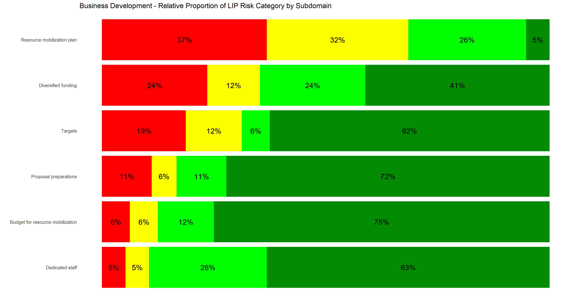
CHARTE NUPAS PLUS 2.0
Traduction de courtoisie de la présentation de formation NUPAS PLus 2.1, mise à jour le 08-07-2024

Slide 177
CATÉGORIES/SOUS-CATÉGORIES DE DÉVELOPPEMENT DES AFFAIRES
CATÉGORIES/SOUS-CATÉGORIES | OBJECTIF (S) : | DOCUMENTS CLÉS POUR L'ÉVALUATION
Plan de mobilisation des ressources | Confirmer si l’organisation dispose d’un processus formellement adopté pour identifier et répondre aux opportunités de financement en temps opportun. | Plan de mobilisation des ressources (RMP)
Personnel dévoué | Confirmer l’existence d’un personnel de mobilisation des ressources dûment qualifié. | RMP
Cibles | Confirmer si le RMP comporte des objectifs raisonnables qui sont surveillés. | RMP
Préparation de la proposition | Confirmer si l'organisation dispose d'un processus établi pour répondre en temps opportun aux opportunités de financement. | Propositions
Budget pour la mobilisation des ressources | Confirmer si un financement est disponible pour les activités de mobilisation des ressources. | Budget annuel
Plaidoyer et influence | Confirmez si l'organisation a : Un objectif de plaidoyer sur les politiques et les problématiques. Mené régulièrement d'importantes activités de plaidoyer au cours des trois dernières années. Un plan ou une stratégie bien rédigé pour le travail de plaidoyer et un site Web efficace. Un personnel suffisamment qualifié pour un plaidoyer efficace. A réussi à mobiliser ses clients et à développer des alliances avec d’autres parties prenantes pour le plaidoyer. Influence significative sur la formulation ou la mise en œuvre des politiques gouvernementales au niveau national ou local, sur les opinions du grand public et sur les politiques des donateurs ou des organisations régionales. | Plan/stratégie de plaidoyer
Financement diversifié | Confirmer si l’organisation dispose de sources de financement importantes et diversifiées. | Grille de financement
Traduction de courtoisie de la présentation de formation NUPAS PLus 2.1, mise à jour le 08-07-2024

Slide 178
PRINCIPAUX RISQUES
Principaux risques à prendre en compte :
Aucun plan de mobilisation des ressources documenté ou plan de mobilisation des ressources inadéquat.
Traduction de courtoisie de la présentation de formation NUPAS PLus 2.1, mise à jour le 08-07-2024

Slide 179
Les partenaires locaux devraient bénéficier d'opportunités de formation supplémentaires sur la rédaction de propositions et le partage de leurs histoires. Cela doit être fait de manière à ne donner à aucun partenaire local un avantage que les autres n'ont pas.
RECOMMENDATIONS
Traduction de courtoisie de la présentation de formation NUPAS PLus 2.1, mise à jour le 08-07-2024
Notes:
ASAP II Observations:
69% des partenaires n'ont pas de stratégie de mobilisation des ressources clairement définie pour établir des partenariats avec les secteurs public et privé, ainsi qu'avec les donateurs. Ils manquent également de capacité institutionnelle pour répondre aux appels à propositions de financement. De plus, 36% d'entre eux ne disposent pas d'une base de financement diversifiée pour assurer la durabilité à long terme de leurs programmes.

Slide 180
MODULE 15 :
GESTION DES SUBVENTIONS
Traduction de courtoisie de la présentation de formation NUPAS PLus 2.1, mise à jour le 08-07-2024

Slide 181
Objectif global : Examiner la capacité technique de gestion des subventions de l'organisation, y compris le manuel de gestion, et les processus pour évaluer leur adéquation et leur conformité, déterminer s'ils sont suivis comme prévu et s'ils produisent les résultats escomptés.
Catégories de gestion des subventions :
GESTION DES SUBVENTIONS
1. Start-Up Lire la subvention SACs Fichiers Compte bancaire Personnel clé et autre personnel Plan de Branding et de Marquage Plan d'approvisionnement Plan de travail Budget du plan de travail AMELP | 2. Leadership Réunions de l'USAID Réunions du Consortium Réunions du personnel Réunions d'exploitation Réunions techniques 3. Approvisionnement Sous-bénéficiaires. Équipement Fournitures 4. Gestion financière Demander des fonds Charges à payer | Modifications budgétaires Approbations de voyage 5. Surveillance Rapports de performances Calendrier de reporting Audit annuel Déclaration fiscale étrangère SF 425 Partage des Coûts 6. Liquidation Politique de liquidation Modèle de plan de liquidation
Traduction de courtoisie de la présentation de formation NUPAS PLus 2.1, mise à jour le 08-07-2024

Slide 182
CATÉGORIES/SOUS-CATÉGORIES DE GESTION DES SUBVENTION
CATÉGORIES/SOUS-CATÉGORIES |  | OBJECTIF (S) : | DOCUMENTS CLÉS POUR L'ÉVALUATION
Start-Up | Lire la subvention | Confirmer si tout le personnel clé, la direction, les opérations, les techniques et la direction ont lu le prix et signé la confirmation. | Vérifier la compréhension de la récompense
 | SACs | Confirmer si les SAC de la récompense disposent d'un plan d'action de correction et sont terminés à temps. | SACs
 | Fichiers | Confirmer si l'organisation a déposé la ou les récompenses entièrement signées et la lettre de délégation pour l'AOR/COR et les a mises à jour avec les dernières versions. | Système de dépôt
 | Compte bancaire | Confirmer si l'organisation a créé un compte bancaire distinct et l'a utilisé exclusivement pour les récompenses. | Compte bancaire
 | Personnel clé et autre personnel | Confirmer si la plupart du personnel clé et 50 % des autres membres du personnel ont été embauchés pendant la phase de démarrage. | Dates d'arrivée du personnel et contrats de travail
 | Plan de Branding et de Marquage | Confirmer si l'organisation a son plan de branding et de marquage approuvé par l'USAID. | Plan de Branding et de Marquage
 | Plan d'approvisionnement | Confirmer si le plan de passation des marchés de l’organisation a été soumis et approuvé par l’USAID. | Plan d'approvisionnement
 | Plan de travail | Confirmez si le plan de travail a été soumis et approuvé par l'USAID. | Plan de travail
 | Budget du plan de travail | Confirmer si le budget a été soumis et approuvé par l'USAID. | Budget du plan de travail
 | AMELP | Confirmer si l’AMELP de l’organisation est approuvé par l’USAID. | AMELP
Leadership | Réunions de l'USAID | Confirmer si les réunions avec l'AOR ou le COR ont lieu régulièrement (hebdomadaire, bihebdomadaire ou mensuelle) avec ordre du jour ou procès-verbal. | Documentation pertinente, telle que l'ordre du jour, les procès-verbaux, la participation aux réunions, les présentations, etc.
 | Réunions du Consortium | Confirmer si les réunions du consortium ont lieu régulièrement (mensuelles, bimensuelles, trimestrielles) avec ordre du jour et procès-verbal. | Comme ci-dessus
 | Réunions du personnel | Confirmer si les réunions du personnel ont lieu régulièrement (hebdomadaire, bihebdomadaire, mensuelle) avec ordres du jour et procès-verbaux. | Comme ci-dessus
 | Réunions d'exploitation | Confirmer si les réunions d'exploitation ont lieu régulièrement (hebdomadaire, bimensuelle, mensuelle) avec ordre du jour et procès-verbal. | Comme ci-dessus
 | Réunions techniques | Confirmer si les réunions techniques ont lieu régulièrement (hebdomadaire, bihebdomadaire, mensuelle) avec ordres du jour et procès-verbaux. | Comme ci-dessus
Traduction de courtoisie de la présentation de formation NUPAS PLus 2.1, mise à jour le 08-07-2024

Slide 183
CATÉGORIES/SOUS-CATÉGORIES GESTION DES SUBVENTIONS (CONT.)
CATÉGORIES/SOUS-CATÉGORIES |  | OBJECTIF (S) : | DOCUMENTS CLÉS POUR L'ÉVALUATION
Approvisionnement | Sous-bénéficiaires. | Confirmer si les sous-subventions sont émises à temps, avec des flux descendants et des réunions de suivi régulières avec des procès-verbaux. | sous-subventions, progrès et rapports financiers
 | Équipement | Confirmer si tous les équipements prévus dans le budget sont achetés à temps, conformément aux procédures internes et ajoutés à l'inventaire des actifs. | Formulaires de demande d'achat, budget, facture, paiements et inventaire des actifs
 | Fournitures | Confirmer si toutes les fournitures inscrites au budget ont été achetées à temps et conformément aux procédures internes. | Formulaires de demande d'achat, budget, facture, paiements et inventaire des actifs
Gestion financière | Demander des fonds | Confirmer si tous les SF 270 ou SF 1034 précédents couvrent systématiquement les activités, sont calculés correctement et sont soumis à temps. | SF 270 ou SF 1034
 | Charges à payer | Confirmer si les rapports de régularisation sont systématiquement soumis à temps et avec précision. | Documentation des pipelines
 | Modifications budgétaires | Confirmer si des modifications budgétaires sont nécessaires ou non, et si nécessaire, elles sont discutées et approuvées par l'USAID, et si certaines d'entre elles incluent des changements majeurs de portée, des changements de personnel clé, un financement supplémentaire, des modifications des coûts indirects, l'ajout de produits, une formation ou sous-récipiendaires ; et veiller à ce que les approbations soient reçues avant les dépenses ; les raisons sont justifiées ; et le montant est raisonnable. | Modifications budgétaires approbations
 | Approbations de voyage | Confirmer que toutes les demandes de voyage sont approuvées avant le début du voyage et que les dépenses et les remboursements sont soumis à temps. | Politique de déplacement
Surveillance | Performance | Confirmer si la plupart des objectifs et des progrès sont examinés mensuellement et si des mesures de correction de cap appropriées sont prises. | objectifs par rapport aux progrès et aux mesures correctives
 | CLA | Confirmer si toutes les activités du plan de travail de collaboration, d'apprentissage et d'adaptation (CLA) sont approuvées et mises en œuvre conformément au calendrier et si les résultats sont diffusés à temps. | Plan CLA
Traduction de courtoisie de la présentation de formation NUPAS PLus 2.1, mise à jour le 08-07-2024

Slide 184
CATÉGORIES/SOUS-CATÉGORIES GESTION DES SUBVENTIONS (CONT.)
CATÉGORIES/SOUS-CATÉGORIES |  | OBJECTIF (S) : | DOCUMENTS CLÉS POUR L'ÉVALUATION
Rapports | Rapports de performances | Confirmer si tous les rapports de performance mensuels ou trimestriels sont soumis à temps et si 80 % des objectifs sont atteints. | Rapports de performances
 | Calendrier de reporting | Confirmer si l'organisation maintient un calendrier de projet à jour sur les rapports et si toutes les parties comprennent leur rôle et leurs délais. | Calendrier de reporting
 | Audit annuel | Confirmer si l'auditeur est approuvé par l'USAID, si un budget suffisant est prévu pour l'audit, si tous les calendriers annuels sont respectés et si les conclusions de l'audit sont clôturées dans les 12 mois. | Rapports d'Audit
 | Rapports techniques | Confirmer la capacité de l’organisation à préparer des rapports techniques/d’avancement pour le donateur qui soient complets, fiables et dans les délais. | Rapports trimestriels/rapports annuels ou autres rapports techniques
 | Déclaration fiscale étrangère | Confirmer si tous les achats supérieurs à 500 $ sont répertoriés ; les taxes exonérées et non exonérées sont incluses et le rapport est soumis le 16 avril. | Documents justificatifs
 | SF 425 | Confirmer si tous les rapports sur la situation financière, le partage des coûts et les revenus du programme sont corrects et opportuns. | Rapports sur la situation financière
 | Partage des Coûts | Confirmer si tous les éléments de partage des coûts sont capturés à temps à l’aide d’un outil et signalés correctement. | outil de capture du partage des coûts
Liquidation | Politique de liquidation | Confirmez si la politique de liquidation et les SOP sont approuvées par le conseil d'administration et incluez 1. Équipe désignée avec rôles et responsabilités ; 2. Calendrier; et 3. Checklist. | Politique de liquidation
 | Modèle de plan de liquidation | Confirmez si le modèle de plan de liquidation est complet et a été soumis à temps pour les projets précédents. | Planification de clôture
Traduction de courtoisie de la présentation de formation NUPAS PLus 2.1, mise à jour le 08-07-2024

Slide 185
PRINCIPAUX RISQUES
Principaux risques à prendre en compte :
Les dispositions standard obligatoires et les dispositions requises comme applicables ne sont pas entièrement comprises et les systèmes ne sont pas en place pour assurer leur conformité.
Les conditions spéciales d’attribution ne sont pas clôturées dans les délais requis.
Les coûts ne sont pas répartis de manière appropriée ; les coûts complets ne sont pas récupérés et il peut y avoir des coûts non déductibles.
Traduction de courtoisie de la présentation de formation NUPAS PLus 2.1, mise à jour le 08-07-2024

Slide 186
MODULE 16 :
Durabilité
Traduction de courtoisie de la présentation de formation NUPAS PLus 2.1, mise à jour le 08-07-2024

Slide 187
Objectif global : Évaluer si l'organisation est durable en examinant sa capacité à gérer des fonds supplémentaires et en déterminant si des contrôles sont en place concernant la gestion des connaissances et les liens externes, les communications internes et la prise de décision, les communications externes, ainsi que le plaidoyer et l'influence.
Catégories de durabilité :
1. Juridique,
1. Structure de gouvernance et responsabilité(NUPAS)
2. Taxes (NUPAS PLUS )
3. Vérifiez que les candidats et les bénéficiaires doivent divulguer, par écrit et en temps opportun, au Bureau de l'Inspecteur général de l'USAID, avec une copie au responsable de l'accord compétent, toutes les violations du droit pénal fédéral impliquant des violations. de fraude, de corruption ou de gratification affectant généralement le Prix fédéral.
Durabilité
Traduction de courtoisie de la présentation de formation NUPAS PLus 2.1, mise à jour le 08-07-2024

Slide 188
Durabilité
3. Durabilité
Capacité d'absorption (NUPAS)
Diversification du financement (NUPAS PLUS)
3. Capacité de gestion de projet (NUPAS)
4. Finance 1. Comptabilité et tenue de livres (NUPAS) 2. Séparation des tâches (NUPAS) 3. Évaluation des risques organisationnels (NUPAS PLUS)
5. Ressources humaines 1. Attrition du personnel (NUPAS PLUS) 6. Technologies de l'information 1. Évaluation informatique (NUPAS PLUS)
7. Genre
1. Politique d'équité entre les sexes (NUPAS PLUS) 2. Budget entre les sexes (NUPAS PLUS) 3. Personne focale entre les sexes (NUPAS PLUS)
8. Informations stratégiques
1. Utilisation des données (NUPAS PLUS) 2. Performance (NUPAS PLUS) 3. Rapports techniques (NUPAS PLUS)
Traduction de courtoisie de la présentation de formation NUPAS PLus 2.1, mise à jour le 08-07-2024

Slide 189
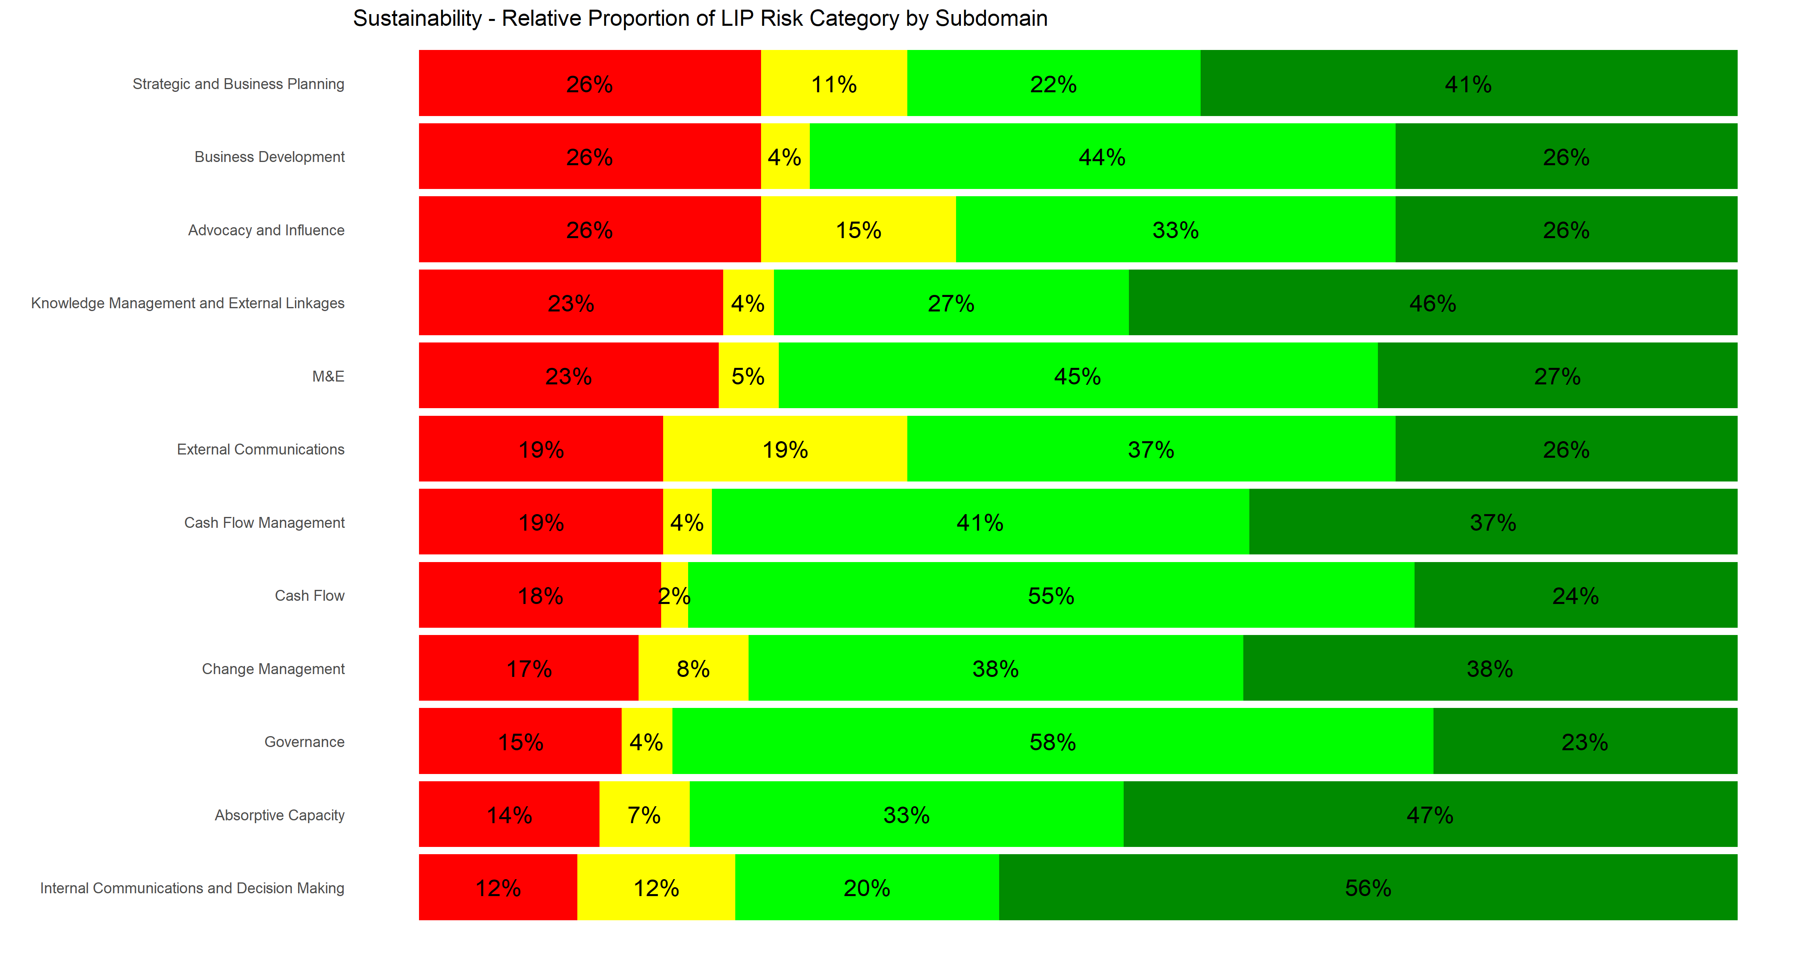
CHARTE NUPAS PLUS 2.0
Traduction de courtoisie de la présentation de formation NUPAS PLus 2.1, mise à jour le 08-07-2024

Slide 190
CATÉGORIES/SOUS-CATÉGORIES DURABILITÉ
CATÉGORIES/SOUS-CATÉGORIES |  | OBJECTIF (S) : | DOCUMENTS CLÉS POUR L'ÉVALUATION
Légal | Structure de gouvernance et responsabilité | Confirmer si l'organisation est légalement enregistrée ; possède et respecte pleinement tous les permis et licences requis pour exercer ses activités ; et est conscient de son statut fiscal et se conforme pleinement aux lois et réglementations applicables en matière de fiscalité, de travail, de santé et de sécurité au travail, d'environnement et autres lois et réglementations importantes pertinentes à ses opérations | conditions d'enregistrement légal Actes de fiducie/Statuts/Mémorandum de constitution/Certificat NPO Permis d'ONG approprié Fiscalité - lettre de bonne réputation Manuel de conformité environnementale
 | Taxes | Confirmer que l'organisation se conforme systématiquement aux charges sociales, à la TVA et aux autres réglementations fiscales applicables. | Fiscalité - lettre de bonne réputation (certificat de décharge fiscale)
Gouvernance | Mandat ou règlements du conseil d'administration | Confirmer : Le conseil d'administration a déterminé une fonction de gouvernance et des politiques et structures appropriées sont en place. Le conseil d'administration fonctionne comme un organe cohésif avec un président du conseil et 5 à 7 membres du conseil assurant la surveillance. Présence d’une constitution du conseil d’administration et d’un code de conduite. Mise à jour continue de la constitution, interprétation de son mandat et garantie de la mise en place d'un système de gouvernance. Structure d’auto-évaluation de l’évaluation des performances du conseil d’administration en place. | La charte, les statuts et autres documents fondateurs/opérationnels de l’organisation Mandat ou statuts du conseil d'administration Code de conduite Organigramme
 | Composition du conseil d'administration | Confirmer si l'organisation a des règles concernant l'adhésion au conseil d'administration, l'éligibilité, les suspensions et l'expulsion. | Mandat du conseil d’administration et critères de sélection Manuel de gouvernance
 | Rôles et responsabilités du conseil d'administration | Confirmer si tous les membres du conseil d'administration de l'organisation ont des rôles et des responsabilités clairs, notamment connaître et soutenir la mission de l'organisation, assister régulièrement aux réunions du conseil d'administration, préparer les réunions à l'avance, maintenir la confidentialité, offrir des conseils éclairés et impartiaux, éviter les conflits d'intérêts, remplir les fonctions du bureau (ex. trésorier), participer à des comités et à des événements spéciaux, ainsi qu'au développement des ressources, soutenir le directeur représentant l'organisation à l'extérieur et si tous ont rempli leur rôle au cours des trois dernières années. | Termes de référence ou règlements Description de poste ou étendue du travail des membres du conseil d'administration
Traduction de courtoisie de la présentation de formation NUPAS PLus 2.1, mise à jour le 08-07-2024

Slide 191
CATÉGORIES/SOUS-CATÉGORIES DURABILITÉ
CATÉGORIES/SOUS-CATÉGORIES |  | OBJECTIF (S) : | DOCUMENTS CLÉS POUR L'ÉVALUATION
Durabilité | Capacité d'absorption (NUPAS) | Confirmer que l’organisation dispose d’une capacité d’absorption plus que adéquate (c’est-à-dire qu’elle peut atteindre le niveau d’effort requis pour mettre en œuvre un projet/une activité supplémentaire). | Documentation pertinente, y compris l'effectif actuel, y compris l'ensemble des compétences et le niveau d'expérience.
 | Diversification du financement (NUPAS PLUS) | Confirmer si l'organisation dispose d'une base de financement diversifiée capable de soutenir ses programmes à long terme et qu'aucun flux de financement ne dépasse 25 %. | suivi des financements et budgets d'attribution
 | Capacité de gestion de projet (NUPAS) | Confirmer si l'organisation dispose d'un système de gestion de projet complet et bien documenté pour suivre régulièrement l'avancement des projets ; et si l'organisation produit systématiquement des rapports de gestion de projet utiles. | Manuel de gestion de projet Cadre de résultats/autres outils
Finances | Comptabilité et tenue de livres (NUPAS) | Confirmer que l'organisation dispose d'un système de comptabilité/tenue de livres fiable en partie double qui répond à ses besoins et est par ailleurs approprié ; que les transactions financières soient saisies quotidiennement dans le système de manière cohérente, conformément aux normes, politiques et procédures applicables ; et ce système dispose de fonctionnalités permettant de rapprocher automatiquement le grand livre secondaire avec le grand livre principal. | Système de comptabilité/tenue de livres en partie double
 | Séparation des tâches (NUPAS) | Confirmer qu’il existe des politiques, procédures et pratiques bien pensées et documentées qui protègent le processus de paiement. | Politiques, procédures et pratiques pertinentes
 | Évaluation des risques organisationnels (NUPAS PLUS) | Confirmer qu'une évaluation des risques de fraude à l'échelle de l'organisation est réalisée, impliquant toutes les personnes clés (dans toute l'organisation) et couvrant toutes les étapes d'un processus d'évaluation des risques, et que les résultats sont appliqués de manière complète et précise à l'échelle de l'organisation et utilisés pour éclairer les mises à jour de la politique. | Rapports annuels d'évaluation des risques
RH | Attrition du personnel (NUPAS PLUS) | Confirmer si l'attrition du personnel est faible pour la taille, le type et l'emplacement de l'organisation. | Politique de rétention du personnel et tout autre document/rapport officiel
Traduction de courtoisie de la présentation de formation NUPAS PLus 2.1, mise à jour le 08-07-2024

Slide 192
CATÉGORIES/SOUS-CATÉGORIES DURABILITÉ
CATÉGORIES/SOUS-CATÉGORIES |  | OBJECTIF (S) : | DOCUMENTS CLÉS POUR L'ÉVALUATION
IT | Évaluation informatique (NUPAS PLUS) | Confirmer si l'attrition du personnel est faible pour la taille, le type et l'emplacement de l'organisation. | Évaluation des risques informatiques
Sexe: | Politique d'équité entre les sexes (NUPAS PLUS) | Confirmer si l'organisation dispose d'une politique d'égalité des sexes et de lignes directrices de mise en œuvre et les utilise systématiquement pour intégrer le genre dans les politiques et les pratiques. | Politique d'équité entre les sexes
 | Budget entre les sexes (NUPAS PLUS) | Confirmer si 100 % des ressources financières nécessaires sont disponibles pour la mise en œuvre de la politique de genre de l’organisation, tant au niveau institutionnel que programmatique. | Budget genre
 | Personne focale entre les sexes (NUPAS PLUS) | Confirmer si l’organisation a désigné au moins une personne focale sur le genre à temps plein avec des rôles et des responsabilités clairs. | Organigramme
Informations stratégiques | Utilisation des données (NUPAS PLUS) | Confirmer si l'organisation dispose d'un plan d'utilisation des données pour son projet financé par le PEPFAR et organise régulièrement des réunions d'examen des données, si le plan d'utilisation des données est entièrement mis en œuvre et si les données de routine sont utilisées pour concevoir des mesures correctives efficaces. | plan d'utilisation des données, notes de réunion d'examen des données, éléments d'action/plans de travail et présentations ou tableaux de bord
 | Performance (NUPAS PLUS) | Confirmer si la plupart des objectifs et des progrès sont examinés mensuellement et si des mesures de correction de cap appropriées sont prises. | objectifs vs progrès
 | Rapports techniques (NUPAS PLUS) | Confirmer la capacité de l’organisation à préparer des rapports techniques/d’avancement pour le donateur qui soient complets, fiables et dans les délais. | exemples de rapports pour le donateur Guide des indicateurs MER
Traduction de courtoisie de la présentation de formation NUPAS PLus 2.1, mise à jour le 08-07-2024

Slide 193
ÉVALUATION RAPIDE
DOMAINE | SOUS-CRITERES/QUESTIONS | LIGNE DE BASE SCORE MOYEN | RÉÉVALUATION SCORE MOYEN
LÉGAL | 1. Structure de gouvernance et responsabilité(NUPAS)
 | 2. Taxes (NUPAS PLUS )
Gouvernance | 1. Mandat ou règlements du conseil d'administration(NUPAS PLUS)
 | 2. Composition du conseil d'administration (NUPAS PLUS)
 | 3. Rôles et responsabilités du conseil d'administration (NUPAS PLUS)
Durabilité | 1. Capacité d'absorption (NUPAS)
 | 2. Diversification du financement (NUPAS PLUS)
 | 3. Capacité de gestion de projet (NUPAS)
RH | 1. Attrition du personnel (NUPAS PLUS)
Finances | 1. Comptabilité et tenue de livres (NUPAS)
 | 2. Séparation des tâches (NUPAS)
 | 3. Évaluation des risques organisationnels (NUPAS PLUS)
IT | 1. Évaluation informatique (NUPAS PLUS)
Sexe: | 1. Politique d'équité entre les sexes (NUPAS PLUS)
 | 2. Budget entre les sexes (NUPAS PLUS)
 | 3. Personne focale entre les sexes (NUPAS PLUS)
INFORMATIONS STRATEGIQUES | 1. Utilisation des données (NUPAS PLUS)
 | 2. Performance (NUPAS PLUS)
 | 3. Rapports techniques (NUPAS PLUS)
Traduction de courtoisie de la présentation de formation NUPAS PLus 2.1, mise à jour le 08-07-2024

Slide 194
PRINCIPAUX RISQUES
Principaux risques à prendre en compte :
Planification stratégique non réalisée
Aucune politique de communication externe
Pas de plan de plaidoyer et d’influence
Traduction de courtoisie de la présentation de formation NUPAS PLus 2.1, mise à jour le 08-07-2024

Slide 195
Étant donné que la durabilité est un processus continu et commence par une collaboration avec le conseil d’administration, nous recommandons que l’USAID demande le plan stratégique de l’organisation pour garantir que l’organisation envisage la durabilité après la fin du financement de l’USAD.
RECOMMENDATIONS
Traduction de courtoisie de la présentation de formation NUPAS PLus 2.1, mise à jour le 08-07-2024
Notes:
ASAP II Observations:
NUPAS baseline assessments in sustainability revealed that 37% of the partners either lack or have an inadequate and outdated strategic (business) plan, which is not based on SWOT analysis, and not reflective of their current, vision, mission, values, and client priorities.
About 40% of partners have no, weak, or rarely complied-with communications and advocacy strategies in place for identifying the target audience, channels, and messaging for advocacy and influence, minimal or no capacity for overseeing the quality of communications products, inadequate, unproven or weak analytical capacity for identifying best practices and lessons learned, with minimum to no engagement with external actors on these issues.
Almost 30% of partners lacked adequate knowledge management systems, affecting the documenting, storing, and disseminating of program knowledge.

Slide 196
MODULE 17 :
DISPOSITIONS NORMALISÉES OBLIGATOIRES (MSP)
Traduction de courtoisie de la présentation de formation NUPAS PLus 2.1, mise à jour le 08-07-2024

Slide 197
Objectif global : Évaluer la compréhension et l'application par l'organisation des dispositions standard obligatoires (MSP), en particulier pour les bénéficiaires de financement de l'USAID, et vérifier si l'organisation se conforme aux MSP telles que spécifiées dans leur subvention/sous-subvention.
Remarque importante : Visiter le site Web des dispositions standard de temps en temps pour vérifier si des modifications ou des ajouts (généralement surlignés en jaune) ont eu lieu.
Par ailleurs, les 32 procédures répertoriées dans les slides suivantes font référence aux situations les plus importantes et générales rencontrées. Nous vous conseillons fortement de consulter les dernières dispositions standard lors de la réalisation d'évaluations, en raison de détails techniques pouvant affecter les exigences de conformité.
DISPOSITIONS NORMALISÉES OBLIGATOIRES (MSP)
Traduction de courtoisie de la présentation de formation NUPAS PLus 2.1, mise à jour le 08-07-2024

Slide 198
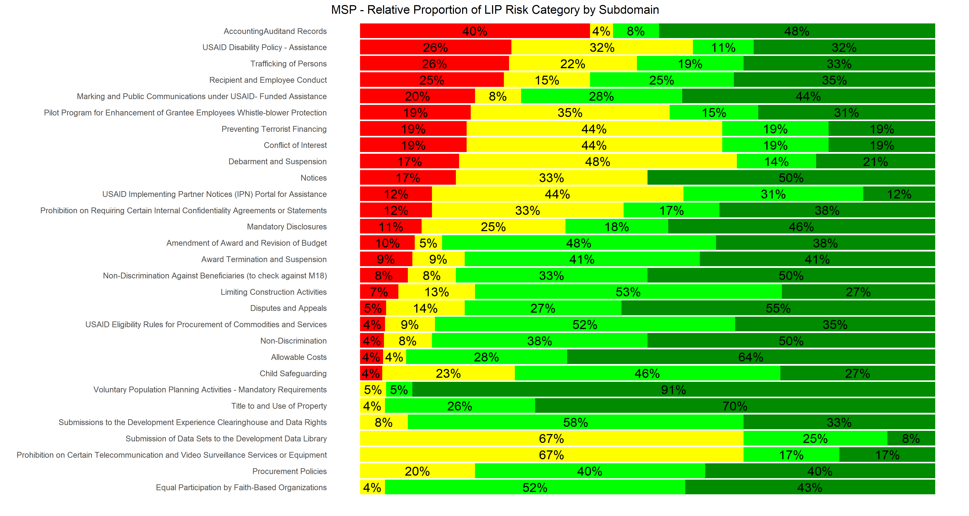
CHARTE NUPAS PLUS 2.0
Traduction de courtoisie de la présentation de formation NUPAS PLus 2.1, mise à jour le 08-07-2024

Slide 199
CATÉGORIES/SOUS-CATÉGORIES MSP
CATÉGORIES/SOUS-CATÉGORIES | OBJECTIF (S) : | DOCUMENTS CLÉS POUR L'ÉVALUATION
M1 Coûts admissibles | Déterminer si l’organisation a engagé des coûts conformément aux prescriptions de la subvention principale/sous-subvention. | Accord du donateur Échantillon représentatif d'achats Registre de conservation des documents
M2 Comptabilité, Audit et Archives | Déterminer si l'organisation a comptabilisé ses dépenses selon des cadres comptables reconnus, a été soumise à un audit fédéral si les dépenses dépassaient le seuil établi et si des registres sont tenus pour toutes les dépenses liées à l'attribution. | Réglementation comptable Registre de conservation des documents
M3 Modification de l'attribution et Révision du budget | Déterminer si l’organisation s’est écartée de l’accord initial uniquement en termes de révisions de l’attribution initiale et du budget initial. | Modifications à l'accord initial
M4 Avis | Déterminer si les communications sont adressées à l'AO de l'USAID ou au destinataire, par courrier/e-mail/en personne. | Communications vers le principal/AO
M5 Politiques d'approvisionnement | Déterminer si le bénéficiaire dispose de ses propres politiques et procédures pour l’achat des produits et services nécessaires à l’attribution du prix. | Politiques d'approvisionnement Échantillon d'opérations d'approvisionnement
M6 Règles USAID d'éligibilité pour l'acquisition de marchandises et de services | Déterminer si certains types de marchandises, interdites ou nécessitant une approbation préalable, n'ont pas été achetées sans approbation préalable. | Accord du donateur Échantillon d'opérations d'approvisionnement
M7 Titre et utilisation des biens | Déterminer si le titre appartient au parti conformément aux termes et conditions de l'attribution et si la propriété est utilisée conformément aux prescriptions de l'attribution. | Accord du donateur Registre des immobilisations Vérification des immobilisations Rapport de disposition de propriété
M8 Soumissions au Centre de clarification de l'expérience en développement et droits sur les données | Déterminer si une propriété intellectuelle (IP) développée par le bénéficiaire grâce au financement d'un donateur a soumis IP à l'USAID via le portail prescrit. | Preuve de soumission de la propriété intellectuelle au Development Experience Clearinghouse
Traduction de courtoisie de la présentation de formation NUPAS PLus 2.1, mise à jour le 08-07-2024

Slide 200
CATÉGORIES/SOUS-CATÉGORIES MSP (CONT.)
CATÉGORIES/SOUS-CATÉGORIES | OBJECTIF (S) : | DOCUMENTS CLÉS POUR L'ÉVALUATION
M9 Marquage et communications publiques dans le cadre de l'assistance financée par l'USAID | Déterminer si le marquage (marquage) des articles destinataires (par exemple, véhicules, tentes) est conforme aux prescriptions de l'USAID. | Photos du matériel de marque USAID (si l'examen est effectué virtuellement)/inspection physique des articles de marque USAID.
M10 Résiliation et suspension de l'attribution | Déterminer si le récipiendaire est conscient que la bourse peut être résiliée/suspendue à tout moment. | Lettres de résiliation/suspension
M11 Conduite des bénéficiaires et des employés | Le bénéficiaire doit avoir mis en place des politiques et des procédures écrites pour prévenir les conflits d'intérêts personnels et pour empêcher ses dirigeants, employés ou agents d'utiliser leur poste à des fins personnelles ou de présenter l'apparence d'un conflit d'intérêts personnel. | Politique des ressources humaines Politique sur les conflits d’intérêts Code de conduite
M12 Exclusion et suspension | Vérifier que le bénéficiaire n'effectue pas de transactions avec des personnes ou entités exclues ou suspendues dans le cadre d'une subvention de l'USAID, à moins que l'approbation préalable ne soit reçue du responsable de l'accord (AO). | Les vérifications SAM sont effectuées sur les employés, les sous-traitants, les sous-récipiendaires, les fournisseurs et toute autre partie impliquée dans l'exécution de la subvention de l'USAID.
M13 Litiges et appels | Déterminer si le destinataire est au courant du processus permettant de soulever des litiges/appels. | Litiges/Lettres d’appel Autre correspondance connexe
M14 Prévention des transactions avec des groupes ou individus sanctionnés, ou fourniture de ressources ou de soutien à leur égard | Vérifier que le destinataire ne s'engagera pas dans des transactions avec, ni ne fournira de ressources ou de soutien à, toute personne ou entité soumise à des sanctions administrées par l'OFAC ou les Nations Unies (ONU), y compris toute personne ou entité incluse dans la liste spécialement désignée. Liste des ressortissants et des personnes bloquées tenue par l'OFAC. | Preuve des vérifications OFAC effectuées Preuve des vérifications ONU effectuées
M15 Traite des personnes | Vérifier que l'organisation, le sous-bénéficiaire ou l'entrepreneur, à quelque niveau que ce soit, ou leurs employés, recruteurs de main d'œuvre, courtiers ou autres agents ne se livrent à aucun trafic de personnes (tel que défini dans le Protocole visant à prévenir, réprimer et punir la traite des personnes). personnes, en particulier les femmes et les enfants, complétant la Convention des Nations Unies contre la criminalité transnationale organisée). | Politique relative à la traite des personnes
Traduction de courtoisie de la présentation de formation NUPAS PLus 2.1, mise à jour le 08-07-2024

Slide 201
CATÉGORIES/SOUS-CATÉGORIES MSP (CONT.)
CATÉGORIES/SOUS-CATÉGORIES | OBJECTIF (S) : | DOCUMENTS CLÉS POUR L'ÉVALUATION
M16 Activités volontaires de planification familiale - Exigences obligatoires | Vérifier que l'organisation n'utilise pas les fonds de l'USAID pour payer des stérilisations involontaires ou des activités liées à l'avortement. | Aucun – sera guidé par des entretiens avec la direction
M17 Participation équitable des organisations confessionnelles (FBO) | Vérifier que les organisations confessionnelles peuvent participer, au même titre que toute autre organisation, à tout programme de l'USAID pour lequel ils sont par ailleurs éligibles, et que les activités explicitement religieuses sont interdites. | Aucun – sera guidé par des entretiens avec la direction
M18 Non-discrimination | Aucun citoyen ou résident légal des États-Unis ne sera exclu de la participation, ne se verra refuser les avantages ou ne sera soumis à une discrimination fondée sur la race, la couleur, l'origine nationale, l'âge, le handicap ou le sexe dans le cadre d'un programme ou d'une activité financée par cette subvention lorsque le travail effectué dans le cadre du contrat de subvention est effectué aux États-Unis ou lorsque des employés sont recrutés aux États-Unis. | Politiques d'approvisionnement (sinon entretiens avec la direction en l'absence de politique achats)
M19 Politique de l'USAID sur le handicap - Assistance | Vérifier que le bénéficiaire ne fait pas de discrimination à l'égard des personnes handicapées dans la mise en œuvre des programmes financés par l'USAID et déterminez s'il démontre une approche globale et cohérente pour inclure les hommes, les femmes et les enfants handicapés. | Politique handicap
M20 Limitation des activités de construction | Vérifier que le bénéficiaire ne s'engage pas dans des activités de construction à moins d'être explicitement approuvé par l'AO. | Accord du donateur (et modifications) Dépenses liées à la construction (à comparer avec les prescriptions de l'accord du donateur/modifications)
M21 Portail d'assistance de l'USAID pour les avis des partenaires de mise en œuvre (Portail IPN) | Vérifier que le destinataire s'est inscrit sur le portail IPN après avoir reçu une récompense d'assistance. | Preuve d'inscription à l'IPN (Non requis pour les sous-bénéficiaires)
Traduction de courtoisie de la présentation de formation NUPAS PLus 2.1, mise à jour le 08-07-2024

Slide 202
CATÉGORIES/SOUS-CATÉGORIES MSP (CONT.)
CATÉGORIES/SOUS-CATÉGORIES | OBJECTIF (S) : | DOCUMENTS CLÉS POUR L'ÉVALUATION
M22 Programme pilote pour le renforcement des protections des lanceurs d'alerte des employés des bénéficiaires | Vérifier que le destinataire a informé ses employés travaillant dans le cadre de cette récompense, dans la langue maternelle prédominante de la main-d'œuvre, qu'ils bénéficient des droits de dénonciation et des protections prévues par l'article 41 U.S.C. § 4712 ; et qu'ils incluent cette exigence dans toute sous-contrat ou sous-contrat conclu dans le cadre de cette attribution. | Politique de gestion des fraudes Politique de dénonciation (si elle n'est pas incluse dans la politique de gestion de la fraude)
M23 Soumission des ensembles de données à la Bibliothèque des données de développement | Vérifier que le travail intellectuel (IW) (similaire à M8) est soumis à la bibliothèque de développement de données (DDL). | Preuve de soumissions au DDL
M24 Interdiction de demander certains accords ou déclarations de confidentialité internes | Vérifier que les employés, les sous-récipiendaires ou les sous-traitants ne sont pas empêchés de signaler légalement le gaspillage, la fraude ou les abus liés à l'exécution d'une récompense fédérale, à un enquêteur désigné ou aux forces de l'ordre. | Politique RH (à consulter également auprès de la direction)
M25 Protection de l'enfance | Vérifier que les activités qui comportent un risque de maltraitance, d'exploitation ou de négligence envers les enfants dans le cadre des programmes financés par l'USAID sont correctement atténuées. | Politique RH (à consulter également auprès de la direction) Politique de protection de l'enfance (si distincte)
M26 Divulgations obligatoires | Vérifier que les candidats et les bénéficiaires doivent divulguer, par écrit et en temps opportun, au Bureau de l'Inspecteur général de l'USAID, avec une copie au responsable de l'accord compétent, toutes les violations du droit pénal fédéral impliquant des violations de fraude, de corruption ou de gratification affectant potentiellement le Prix ​​fédéral. Les sous-bénéficiaires et les sous-traitants doivent divulguer, en temps opportun, par écrit au Bureau de l'Inspecteur Général de l'USAID et au bénéficiaire principal (organisme intermédiaire) toutes les violations du droit pénal Fédéral impliquant des fraudes, des pots-de-vin ou des violations de gratifications susceptibles d'affecter la subvention Fédérale. | Toute communication relative à ce qui est stipulé dans la colonne objectif envoyée à la bonne adresse
Traduction de courtoisie de la présentation de formation NUPAS PLus 2.1, mise à jour le 08-07-2024

Slide 203
CATÉGORIES/SOUS-CATÉGORIES MSP (CONT.)
CATÉGORIES/SOUS-CATÉGORIES | OBJECTIF (S) : | DOCUMENTS CLÉS POUR L'ÉVALUATION
M27 Non-discrimination à l'égard des bénéficiaires | Vérifier que le bénéficiaire ne fasse pas de discrimination à l'égard des bénéficiaires dans la mise en œuvre de cette subvention( par exemple, mais sans s'y limiter, en retenant, en affectant négativement ou en refusant un accès équitable aux avantages fournis par cette subvention basé sur facteur non expressément indiqué dans la subvention). | Politiques d'approvisionnement
M28 Conflit d'intérêts | Vérifier que le destinataire a mis en place une politique pour prévenir/gérer les conflits d’intérêts potentiels (par exemple lorsque les responsables ont des intérêts financiers chez les fournisseurs). | Déclarations de conflits d’intérêts (toutes les parties impliquées)
M29 Interdiction de certains services ou équipements de télécommunication et de surveillance vidéo | Vérifier que le bénéficiaire n'achète pas de services ou d'équipements de télécommunication et de vidéosurveillance auprès de fournisseurs interdits, en utilisant les fonds de la subvention, y compris les coûts directs et indirects, les revenus du programme et toute participation aux coûts. | Documentation d'achat d'équipements de télécommunication et de vidéosurveillance
Traduction de courtoisie de la présentation de formation NUPAS PLus 2.1, mise à jour le 08-07-2024

Slide 204
CATÉGORIES/SOUS-CATÉGORIES MSP (CONT.)
CATÉGORIES/SOUS-CATÉGORIES | OBJECTIF (S) : | DOCUMENTS CLÉS POUR L'ÉVALUATION
Politique à l’égard d’Handicaps M30. Exigences en matière de visa de visiteur d'échange | Pour vérifier que l'organisation : A une compréhension complète des exigences en matière de dispositions et inclut systématiquement cette disposition dans toutes les sous-attributions et tous les contrats. Se conforme à cette disposition sans aucune lacune pour toutes les activités des visiteurs d’échange, de formation des participants ou de voyage sur invitation, et rapporte avec précision les progrès des visiteurs d’échange et des participants via TraiNet. Est précis et cohérent dans (i) la prise en compte de la couverture d'assurance maladie et accident conformément aux exigences minimales de couverture du Département d'État et de l'USAID pour les visiteurs d'échange voyageant aux États-Unis, (ii) l'obtention d'une couverture d'assurance maladie et accident pour tous les participants voyageant dans un pays tiers. pays, et (ii) déterminer si les activités de formation spécifiques des participants dans le pays les exposent à un risque de santé et d'accident en cas de responsabilité médicale. Est précis et cohérent, sans aucune lacune pour garantir (i) que tous les visiteurs d'échange parrainés par l'USAID obtiennent, utilisent et respectent les conditions du visa J-1, délivré conjointement avec un certificat d'éligibilité pour J-1 délivré par l'USAID. Statut de visa (DS-2019) pour les visiteurs d'échange voyageant aux États-Unis, et (ii) que tous les participants obtiennent, utilisent et respectent les conditions de toutes les exigences applicables en matière d'immigration, de visa et autres exigences similaires pour les participants voyageant vers un pays tiers. ou dans le pays d'accueil. Vérifie de manière précise et cohérente, sans lacunes, (i) la maîtrise de la langue anglaise pour les participants à une activité basée aux États-Unis, et (ii) la maîtrise de la langue de formation pour les participants à une formation dans un pays tiers ou dans un pays hôte (et prend des dispositions pour un interprète). Organise avec précision et cohérence une orientation avant le départ pour les visiteurs d'échange à destination des États-Unis et les participants à des programmes de formation dans des pays tiers, sans aucune lacune. De manière précise et cohérente, sans lacunes, garantit (i) que tous les visiteurs d'échange lisent et signent les conditions de parrainage pour les activités basées aux États-Unis, (ii) que tous les participants à une formation de longue durée (six mois ou plus) dans un pays tiers lisent et signez le formulaire Conditions de parrainage pour une formation dans un pays tiers, et (iii) que le responsable de l'accord soit informé de toute violation connue par les visiteurs d'échange des visas ou d'autres exigences ou conditions d'immigration. Se conforme avec précision et cohérence à la disposition « Voyages aériens internationaux et transport aérien de biens ». | Documentation de l'inclusion et du respect de toutes les dispositions pertinentes dans tous les sous-prix et contrats
Traduction de courtoisie de la présentation de formation NUPAS PLus 2.1, mise à jour le 08-07-2024

Slide 205
CATÉGORIES/SOUS-CATÉGORIES MSP (CONT.)
CATÉGORIES/SOUS-CATÉGORIES | OBJECTIF (S) : | DOCUMENTS CLÉS POUR L'ÉVALUATION
Politique à l’égard d’Handicaps M31. MODALITÉS DU MARCHE PUBLIC DE SUBVENTION POUR LES QUESTIONS D'INTÉGRITÉ ET DE RENDEMENT DES BÉNÉFICIAIRES (DÉCEMBRE 2022) | Pour vérifier que l'organisation : Se conforme systématiquement aux modalités et conditions d'attribution du contrat en ce qui concerne les questions d'intégrité et de performance du destinataire, Maintient toujours l'actualité des informations signalées au système de gestion des récompenses (SAM) qui sont mises à disposition dans le système d'intégrité et de performance désigné (actuellement le système d'information sur la performance et l'intégrité des boursiers fédéraux (FAPIIS), et Connaît avec précision les procédures et la fréquence des rapports, ainsi que les procédures dont il doit rendre compte, y compris les procédures liées à l'attribution ou à l'exécution d'une subvention, sa décision finale, une procédure pénale ayant abouti à une condamnation, une procédure civile ayant abouti à une constat de faute, ou procédure administrative telle que définie dans les dispositions standards. | Documentation de l'inclusion et du respect de toutes les dispositions pertinentes dans tous les sous-prix et contrats
Traduction de courtoisie de la présentation de formation NUPAS PLus 2.1, mise à jour le 08-07-2024

Slide 206
PRINCIPAUX RISQUES
Principaux risques à prendre en compte :
Le non-respect d’une disposition standard obligatoire viole les termes du contrat.
Les organisations locales ne « transmettent » pas toutes les provisions aux sous-bénéficiaires.
Traduction de courtoisie de la présentation de formation NUPAS PLus 2.1, mise à jour le 08-07-2024

Slide 207
La documentation sur les dispositions doit être mise à disposition en français, en portugais et dans les langues locales dans la mesure du possible afin de renforcer les capacités du personnel à tous les niveaux de l'organisation et d'améliorer à la fois la compréhension et le respect des réglementations et règles du gouvernement des États-Unis, de l'USAID et du PEPFAR.
RECOMMENDATIONS
Traduction de courtoisie de la présentation de formation NUPAS PLus 2.1, mise à jour le 08-07-2024
Notes:
ASAP II Observations:
Les partenaires disposent d'une capacité adéquate dans de nombreux sous-domaines. Cependant, certains sous-domaines nécessitent encore des améliorations, notamment pour les 44% de partenaires qui présentent des lacunes dans leurs registres comptables et documents justificatifs, ainsi que des non-conformités aux dispositions obligatoires dans leurs audits externes, en particulier en ce qui concerne la sélection d'auditeurs agréés, la portée claire des audits et les délais.
Plus de 65% des partenaires se conforment rarement aux dispositions standard relatives à la soumission en temps opportun des données à la bibliothèque de données de développement (DDL).
En outre, plus de 60% des partenaires n'ont qu'une compréhension limitée ou de base des dispositions obligatoires relatives à la prévention du financement du terrorisme. Ils manquent également de politiques et de procédures en place pour protéger l'organisation contre les conflits d'intérêts et ne sont pas conformes ou sont de manière incohérente conformes aux dispositions de suspension et d'exclusion, ainsi qu'à l'utilisation du système de gestion des récompenses (SAM).

Slide 208
MODULE 18 :
Provisions requises le cas échéant (RAA)
Traduction de courtoisie de la présentation de formation NUPAS PLus 2.1, mise à jour le 08-07-2024

Slide 209
Objectif global : Évaluer la compréhension et le respect par l’organisation des exigences des RAA, le cas échéant, en particulier pour les bénéficiaires de financement de l’USAID. Ceci est assuré par une formation continue sur les règles et réglementations de l’USG.
Provisions requises le cas échéant (RAA)
Traduction de courtoisie de la présentation de formation NUPAS PLus 2.1, mise à jour le 08-07-2024

Slide 210
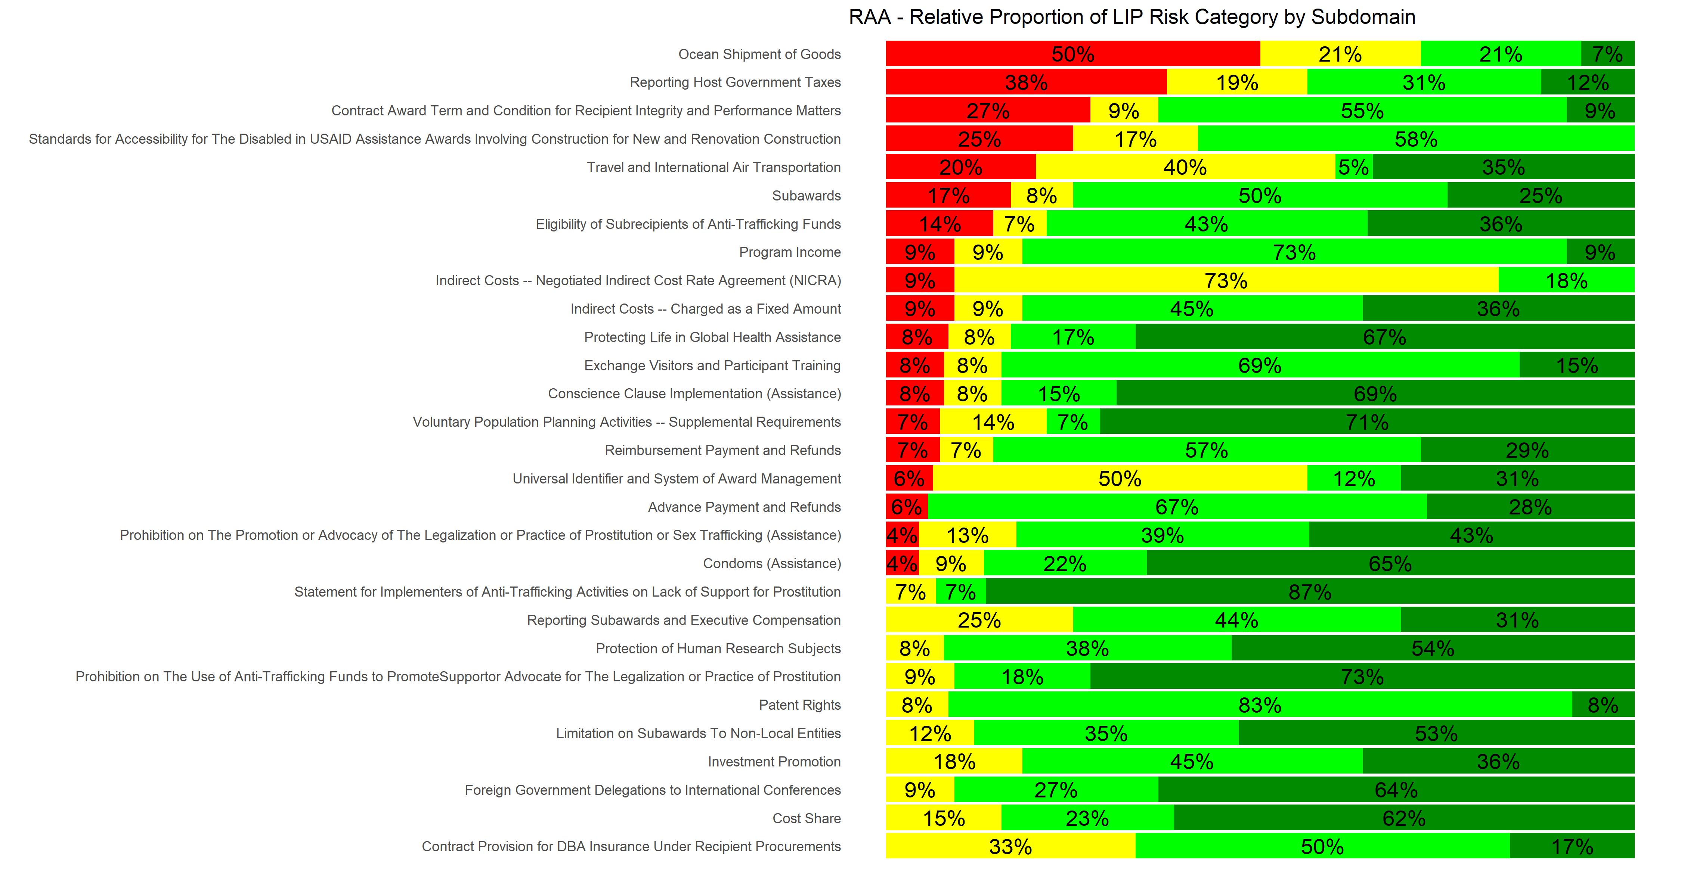
CHARTE NUPAS PLUS 2.0
Traduction de courtoisie de la présentation de formation NUPAS PLus 2.1, mise à jour le 08-07-2024

Slide 211
CATÉGORIES/SOUS-CATÉGORIES RAA
CATÉGORIES/SOUS-CATÉGORIES | OBJECTIF (S) : | DOCUMENTS CLÉS POUR L'ÉVALUATION
RAA1. Paiement anticipé et remboursements (nov. 2020) | Évaluer l’applicabilité de la disposition à l’organisation examinée, ainsi que la compréhension par l’organisation de la fourniture, de la mise en œuvre et du respect des exigences de la disposition. | Accord de subvention Relevé(s) bancaire(s) – (confirmation des revenus d’intérêts gagnés)
RAA2. Paiement des remboursements et remboursements (décembre 2014) | Comme ci-dessus. | Accord de subvention
RAA3. COÛTS INDIRECTS – ACCORDS NÉGOCIÉE SUR LES TAUX DE COÛTS INDIRECTS (NICRA) (NOVEMBRE 2020) | Comme ci-dessus. | Accord de subvention Accord NICRA Déclaration de politique en matière de coûts
RAA4. COÛTS INDIRECTS – FACTURÉS SOUS FORME DE MONTANT FIXE (ORGANISME À BUT NON LUCRATIF) (JUIN 2012) | Comme ci-dessus. | Accord de subvention
RAA5. Coûts indirects – taux de minimis de 10 % (nov. 2020) | Comme ci-dessus. | Accord de subvention Déclaration de politique en matière de coûts
RAA6. Identifiant universel et système de gestion des récompenses (nov. 2020) | Comme ci-dessus. | Accord de subvention Preuve d'un enregistrement SAM actif
RAA7. Déclaration des sous-récompenses et de la rémunération des dirigeants (novembre 2020) | Comme ci-dessus. | Accord de subvention Preuve de déclaration des sous-subventions de premier niveau à www.fsrs.gov Preuve de déclaration de la rémunération totale du bénéficiaire et du sous-bénéficiaire
RAA8. Sous-subventions (décembre 2014) | Comme ci-dessus. | Accord de subvention Accord de sous-subvention Résultats de l’évaluation préalable à la subvention
Traduction de courtoisie de la présentation de formation NUPAS PLus 2.1, mise à jour le 08-07-2024

Slide 212
CATÉGORIES/SOUS-CATÉGORIES RAA
CATÉGORIES/SOUS-CATÉGORIES | OBJECTIF (S) : | DOCUMENTS CLÉS POUR L'ÉVALUATION
RAA9. Voyages et transport aérien international (décembre 2014) | Comme ci-dessus. | Accord de subvention Politique de déplacement
RAA10. TRANSPORT MARITIME DE MARCHANDISES (JUIN 2012) | Comme ci-dessus. | Accord de subvention
RAA11. Déclaration des taxes du gouvernement hôte (juin 2012) | Comme ci-dessus. | Accord de subvention Preuve de soumission des taxes du gouvernement hôte (rapport à l'USAID)
RAA12. Droits de brevet (juin 2012) | Comme ci-dessus. | Accord de subvention Sous-subventions (flux descendants) Preuve de divulgation de l'invention au système de rapport et de suivi des brevets EDISON des National Institutes of Health (NIH)
RAA13. Visiteurs d'échange et formation des participants (Juin 2012) | Comme ci-dessus. | Accord de subvention Preuve d'assurance maladie et accident pour les visiteurs des États-Unis et de pays tiers Conditions de parrainage signées pour les activités basées aux États-Unis et Conditions de parrainage pour les formations dans des pays tiers
RAA14. Promotion des investissements (nov 2003) | Comme ci-dessus. | Accord de subvention Approbation écrite de l'AO (si l'organisation a utilisé le financement de l'USAID pour la promotion des investissements) Sous-subventions (flux descendants)
RAA15. PARTAGE DES COÛTS (JUIN 2012) | Comme ci-dessus. | Accord de subvention Rapport de partage des coûts Rapport de partage des coûts
RAA16. Revenu du programme (AOÛT 2020) | Comme ci-dessus. | Accord de subvention Grand(s) livre(s) général(s) du programme (vérifiez s'il existe des revenus du programme)
Traduction de courtoisie de la présentation de formation NUPAS PLus 2.1, mise à jour le 08-07-2024

Slide 213
CATÉGORIES/SOUS-CATÉGORIES RAA
CATÉGORIES/SOUS-CATÉGORIES | OBJECTIF (S) : | DOCUMENTS CLÉS POUR L'ÉVALUATION
RAA17. DÉLÉGATIONS DE GOUVERNEMENTS ÉTRANGERS À DES CONFÉRENCES INTERNATIONALES (JUIN 2012) | Comme ci-dessus. | Accord de subvention Approbation écrite de l'AO (si l'organisation a utilisé le financement de l'USAID pour financer le voyage)
RAA18. NORMES D'ACCESSIBILITÉ POUR LES PERSONNES HANDICAPÉES RELATIVES A L’AIDE FINANCIERE DE L'USAID CONCERNANT LA CONSTRUCTION (SEPTEMBRE 2004) | Comme ci-dessus. | Accord de subvention L’AO a approuvé le budget du programme
RAA19. PROTECTION DES SUJETS DE RECHERCHE HUMAINS (JUIN 2012) | Comme ci-dessus. | Accord de subvention Formulaires/documentation de consentement Soumis à l'AOR pour approbation par l'USAID, un mémorandum de justification affirmant que la recherche menée en dehors des États-Unis offre des protections au moins équivalentes à celles du 22 CFR 225.
RAA20. DÉCLARATION À L'INTENTION DES RESPONSABLES DE LA MISE EN ŒUVRE DES ACTIVITÉS DE LUTTE CONTRE LA TRAITE DES ÊTRES HUMAINS SUR LE MANQUE DE SOUTIEN À LA PROSTITUTION (JUIN 2012) | Comme ci-dessus. | Accord de subvention
RAA21. ADMISSIBILITÉ DES SOUS-BENEFICIAIRES DES FONDS DE LUTTE CONTRE LA TRAITE DES PERSONNES (JUIN 2012) | Comme ci-dessus. | Accord de subvention Sous-subventions (flux descendants)
RAA22. INTERDICTION D'UTILISER LES FONDS DE LUTTE CONTRE LA TRAITE DES PERSONNES POUR PROMOUVOIR, SOUTENIR OU PLAIDER EN FAVEUR DE LA LÉGALISATION OU DE LA PRATIQUE DE LA PROSTITUTION (JUIN 2012) | Comme ci-dessus. | Accord de subvention Plan de projet (examen des activités du programme) Sous-subventions (flux descendants)
Traduction de courtoisie de la présentation de formation NUPAS PLus 2.1, mise à jour le 08-07-2024

Slide 214
CATÉGORIES/SOUS-CATÉGORIES RAA
CATÉGORIES/SOUS-CATÉGORIES | OBJECTIF (S) : | DOCUMENTS CLÉS POUR L'ÉVALUATION
RAA23. ACTIVITÉS VOLONTAIRES DE PLANIFICATION DE LA POPULATION – EXIGENCES SUPPLÉMENTAIRES (JANVIER 2009) | Comme ci-dessus. | Accord de subvention Formulaires de consentement Sous-subventions (flux descendants)
RAA24. Mise en œuvre de la clause de conscience (assistance) (février 2012) | Comme ci-dessus. | Accord de subvention
RAA25. Préservatifs (Assistance) (Septembre 2014) | Comme ci-dessus. | Accord de subvention Matériel pédagogique de l'organisation sur l'utilisation des préservatifs Sous-subventions (flux descendants)
RAA26. INTERDICTION DE LA PROMOTION OU DE LA REVENDICATION DE LA LÉGALISATION OU DE LA PRATIQUE DE LA PROSTITUTION OU DE LA TRAITE À DES FINS SEXUELLES (ASSISTANCE) (SEPTEMBRE 2014) | Comme ci-dessus. | Accord de subvention Toute politique pouvant contenir la position de l’organisation sur la prostitution ou le trafic sexuel ou le site Web de l’organisation Sous-subventions (flux descendants)
RAA27. Limitation des Sous-Subventions à des Organismes Non Locaux (juillet 2014) | Comme ci-dessus. | Accord de subvention
RAA28. PROVISION CONTRACTUELLE POUR L'ASSURANCE DBA DANS LE CADRE DES ACQUISITIONS DES BÉNÉFICIAIRES (DÉCEMBRE 2014) | Comme ci-dessus. | Accord de subvention Preuve d'assurance DBA (travail effectué à l'étranger) Sous-subventions (flux descendants)
RAA29. MODALITÉS DU MARCHE PUBLIC DE SUBVENTION POUR LES QUESTIONS D'INTÉGRITÉ ET DE RENDEMENT DES BÉNÉFICIAIRES (DÉCEMBRE 2016) | Comme ci-dessus. | Accord de subvention Rapports sur les procédures civiles, pénales ou administratives qui ont eu lieu Preuve de la soumission FAPIIS
RAA31. Ne jamais passer de contrat avec l’ennemi (nov 2020) | Comme ci-dessus. | Accord de subvention Preuve de la soumission SAM, ONU Liste des sanctions, contrôles OFAC Sous-subventions (flux descendants)
Traduction de courtoisie de la présentation de formation NUPAS PLus 2.1, mise à jour le 08-07-2024

Slide 215
PRINCIPAUX RISQUES
Principaux risques à prendre en compte :
Manque de compréhension ou connaissance dépassée des RAAP.
Financement anticipé répondant aux critères du RAA1 et non conservé sur un compte bancaire portant intérêt.
Mauvais contrôles pour la déclaration des taxes du gouvernement hôte (RAA11).
Traduction de courtoisie de la présentation de formation NUPAS PLus 2.1, mise à jour le 08-07-2024

Slide 216
La documentation sur les dispositions doit être mise à disposition en français, en portugais et dans les langues locales dans la mesure du possible afin de renforcer les capacités du personnel à tous les niveaux de l'organisation et d'améliorer à la fois la compréhension et le respect des réglementations et règles du gouvernement des États-Unis, de l'USAID et du PEPFAR.
RECOMMENDATIONS
Traduction de courtoisie de la présentation de formation NUPAS PLus 2.1, mise à jour le 08-07-2024
Notes:
ASAP II Observations:
Plus de 80% des partenaires ne sont pas au courant de la norme concernant le taux de frais indirects et n'ont pas établi de taux provisoire pour ces frais.
Les coûts de voyage et les politiques y afférentes sont également un domaine où ASAP a constaté des lacunes : environ 60% des partenaires n'ont pas de politique de voyage pour encadrer la conformité aux coûts de voyage, au processus de notification et d'approbation de l'USAID, aux instructions relatives aux restrictions du Fly America Act, ou à leur propre processus interne d'approbation des voyages.
De plus, 60% des partenaires ne suivent pas correctement les taxes payées aux gouvernements hôtes, n'ont pas de systèmes en place pour le faire, ou n'ont pas demandé d'exemptions fiscales.

Slide 217
MODULE 18 :
PLAN DE SUIVI ENVIRONNEMENTAL ET D’ATTÉNUATION (EMMP)
Traduction de courtoisie de la présentation de formation NUPAS PLus 2.1, mise à jour le 08-07-2024

Slide 218
Objectif global : Évaluer si l'organisation se conforme aux exigences du plan de surveillance et d'atténuation de l'environnement (EMMP) dans son accord d'attribution, comme stipulé dans les règles et réglementations de l'USAID.
Catégories EMMP :
1. Plan 2. Données de projet/activité
3. Données organisationnelles/administratives
4. Soumission initiale
5. Conditions environnementales
6. Plan de travail 7. Plans d'actions correctives 8. Soumission des annuelle de temps
PLAN DE SUIVI ENVIRONNEMENTAL ET D’ATTÉNUATION (EMMP)
Traduction de courtoisie de la présentation de formation NUPAS PLus 2.1, mise à jour le 08-07-2024

Slide 219
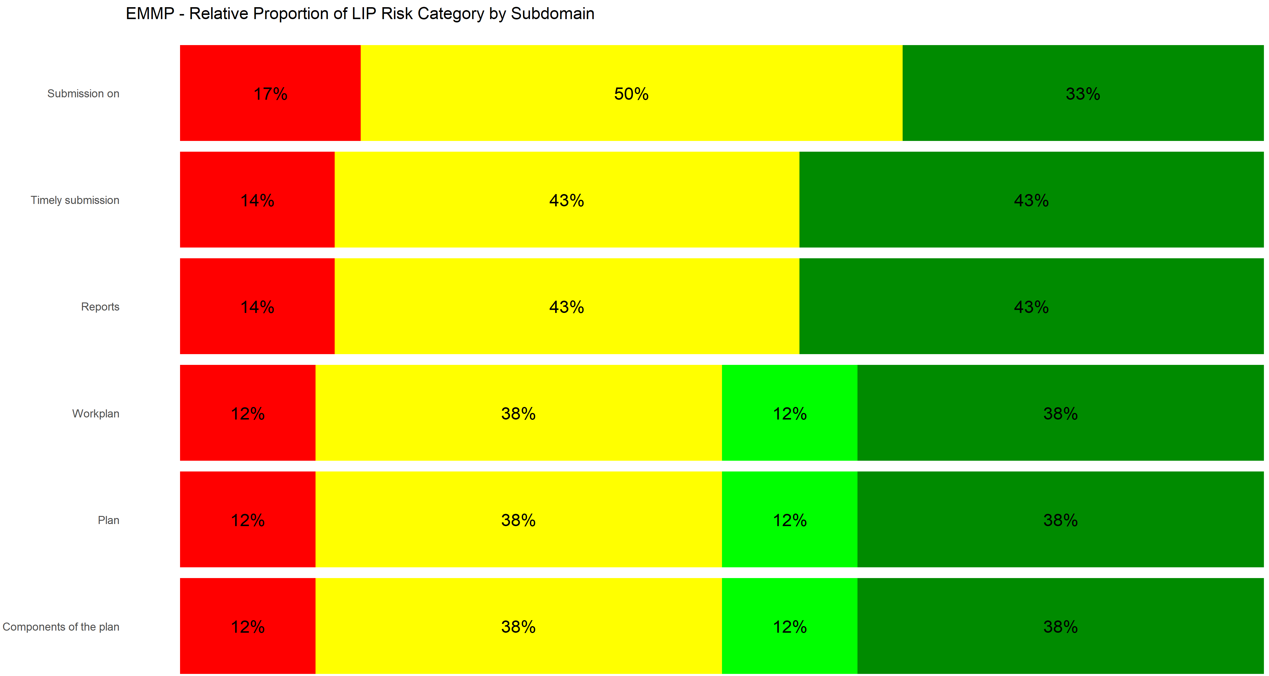
CHARTE NUPAS PLUS 2.0
Traduction de courtoisie de la présentation de formation NUPAS PLus 2.1, mise à jour le 08-07-2024

Slide 220
CATÉGORIES/SOUS-CATÉGORIES EMMP
CATÉGORIES/SOUS-CATÉGORIES | OBJECTIF (S) : | DOCUMENTS CLÉS POUR L'ÉVALUATION
Plan | Confirmer que l'organisation dispose d'un EMMP entièrement complété et qu'elle l'a soumis chaque année à l'USAID, avec tous ses composants abordés avec précision : Aspects/impacts environnementaux identifiés, mesures d’atténuation, indicateurs de surveillance, fréquence de surveillance, parties responsables et résolutions des problèmes de surveillance. | EMMP
Données de projet/activité | Confirmer que la section Données du projet/activité de l'EMMP est entièrement et précisément remplie. | EMMP
Données organisationnelles/administratives | Confirmer que la section Données du organisationnelle/ Administratif de l'EMMP est entièrement et précisément remplie. | EMMP
Soumission initiale | Confirmer si l'EMMP a été soumis à l'USAID ou au bénéficiaire principal dans le délai spécifié dans la subvention ou la sous-subvention. | Confirmation de la soumission EMMP
Conditions environnementales | Confirmer que l'EMMP répond à toutes les conditions de l'EEI ou de l'EA approuvé. | EMMP IEE ou EA
Plan de travail | Confirmer si l'EMMP est adéquat et comprend les éléments suivants pour la mise en œuvre des mesures correctives : "EMMP comprend : Personne responsable de la mise en œuvre des actions correctives Mesures d'atténuation Indicateurs de suivi Méthode de surveillance Fréquence de surveillance | EMMP Plan de travail de mise en œuvre
Plans d'actions correctives | Confirmer si le rapport EMMP inclut tous : 1) l'état des mesures d'atténuation, 2) les dates de mise en œuvre des actions, 3) les questions en suspens et 4) toute remarque. | EMMP
Soumission des annuelle de temps | Confirmer si tous les rapports EMMP sont soumis avant la date limite. | Confirmation de la soumission EMMP
Traduction de courtoisie de la présentation de formation NUPAS PLus 2.1, mise à jour le 08-07-2024

Slide 221
PRINCIPAUX RISQUES
Principaux risques à prendre en compte :
Les EMMP ne sont pas préparés comme l’exige le prix.
Soumission tardive des EMMP.
Les EMMP ne traitent pas tous les risques environnementaux liés aux activités du programme.
Traduction de courtoisie de la présentation de formation NUPAS PLus 2.1, mise à jour le 08-07-2024

Slide 222
La révision des EMMP devrait être une activité de routine pour les partenaires locaux. L'EMMP doit être inclus dans les webinaires et les formations, avec des instructions sur la façon de remplir le modèle requis.
RECOMMENDATIONS
Traduction de courtoisie de la présentation de formation NUPAS PLus 2.1, mise à jour le 08-07-2024
Notes:
ASAP II Observations:
La plupart des sous-bénéficiaires partenaires locaux n’avaient pas de plan de surveillance et d’atténuation de l’environnement (EMMP) en place avant de devenir partenaire principal.

Slide 223

ÉCRITURE DU NUPAS PLUS 2.0
Rapports
Traduction de courtoisie de la présentation de formation NUPAS PLus 2.1, mise à jour le 08-07-2024

Slide 224
Rédaction d'un rapport NUPAS Plus 2.0
Un rapport NUPAS Plus 2.0 est un document formel dans lequel les évaluateurs résument les résultats de leur examen et font rapport sur les domaines d'amélioration et les recommandations identifiés.
Le rapport NUPAS Plus 2.0 est fourni pour que l'utilisateur puisse prendre des décisions basées sur les résultats de l'examen.
En plus de divulguer les résultats de l'organisation évaluée, il aide également l'utilisateur à évaluer les performances des évaluateurs eux-mêmes. Le plus souvent, le rapport devient une déclaration de la crédibilité de l’évaluateur lorsqu’il est diffusé, consulté et mis en œuvre.
Traduction de courtoisie de la présentation de formation NUPAS PLus 2.1, mise à jour le 08-07-2024

Slide 225
L’essentiel d'un rapport NUPAS Plus 2.0
Le rapport doit être :
Précis – Exempt d’erreurs et de distorsions
Objectif – Juste, impartial et non biaisé
Clair – Facile à comprendre et logique (évitez le langage technique inutile)
Concis – Aller droit au but (éviter les élaborations inutiles, les détails superflus, la redondance, la répétitivité et la verbosité)
Constructif – Utile pour le public cible
Complet – Ne manque de rien de ce qui est essentiel pour le public cible
En temps opportun - rapide
Traduction de courtoisie de la présentation de formation NUPAS PLus 2.1, mise à jour le 08-07-2024

Slide 226
FORMAT DE RAPPORT NUPAS PLUS 2.0
La section d’introduction du rapport comprend les sous-sections suivantes.
Contexte – Le contexte de l’organisation examinée
Objectifs de l'examen
Portée – Les domaines examinés
LIMITATIONS
Méthodologie – Inclure les méthodes/procédures d’examen
Traduction de courtoisie de la présentation de formation NUPAS PLus 2.1, mise à jour le 08-07-2024

Slide 227
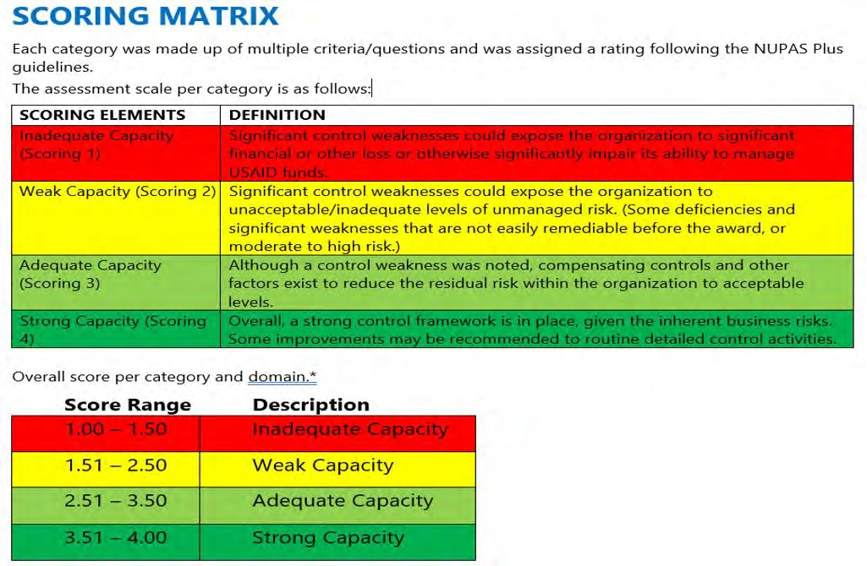
FORMAT DE RAPPORT NUPAS PLUS 2.0 - MATRICE DE NOTATION

Slide 228
FORMAT DE RAPPORT NUPAS PLUS 2.0
2. Résumé
Résumé narratif (1 à 2 paragraphes)
Fournir un résumé narratif des résultats de l'examen NUPAS Plus 2.0, une opinion globale et tout commentaire sur les objectifs de l'examen.
L’opinion de l’évaluateur sur les niveaux de conformité de l’organisation évaluée est incluse dans cette section.
Tableau récapitulatif des scores
Scores moyens pour chaque domaine sous forme de tableau.
La diapositive suivante présente un exemple des scores récapitulatifs d’une organisation.
Le code couleur permet d'interpréter rapidement les résultats de l'évaluation de chaque domaine, presque en un coup d'œil.
Traduction de courtoisie de la présentation de formation NUPAS PLus 2.1, mise à jour le 08-07-2024

Slide 229
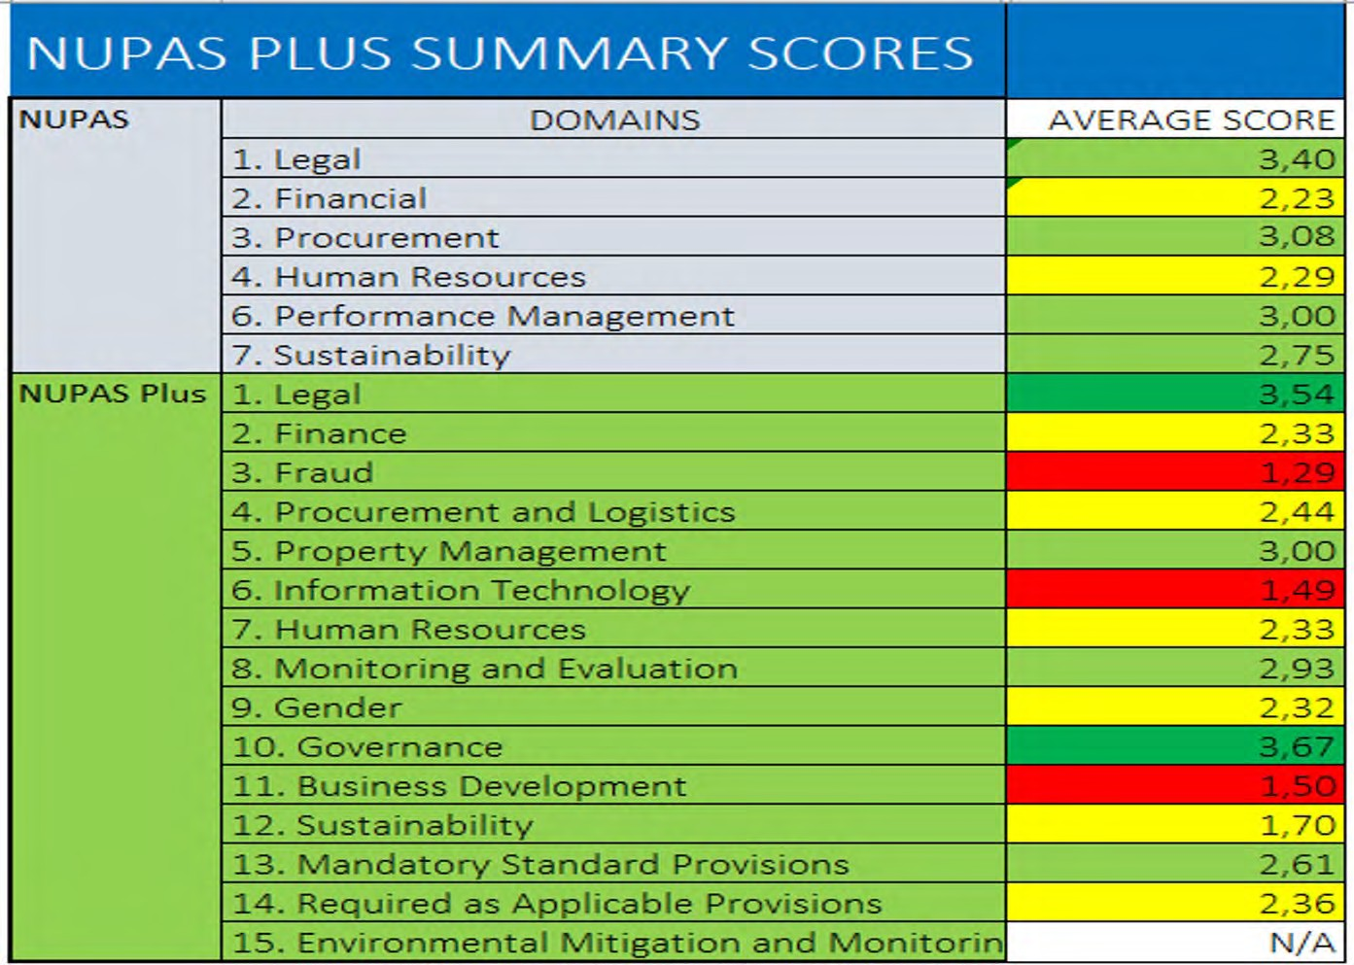
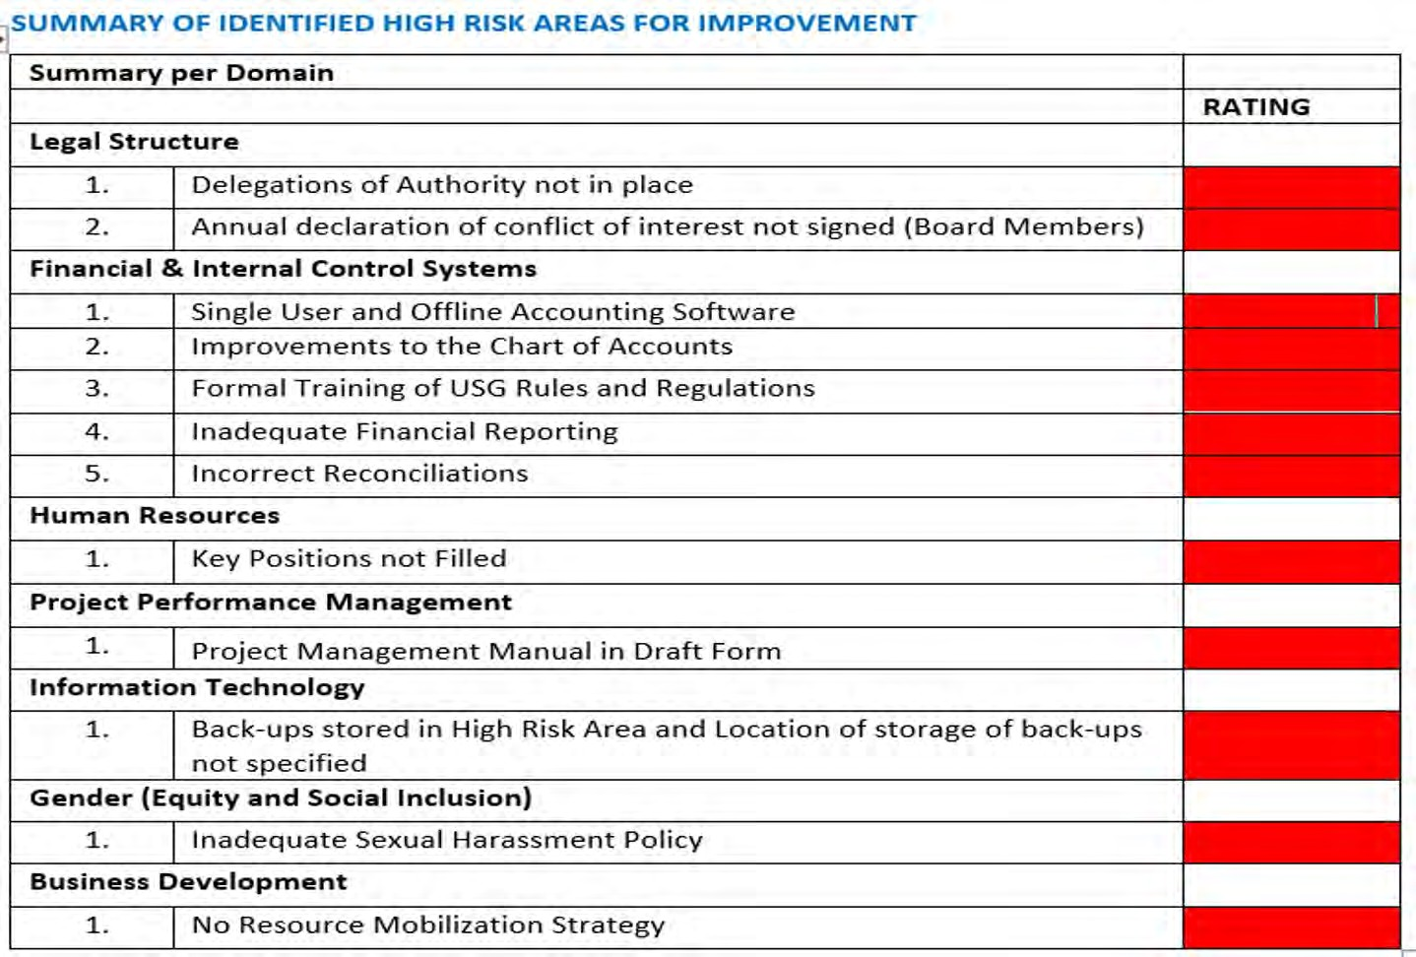
FORMAT DE RAPPORT NUPAS PLUS 2.0 – SCORE RÉSUMÉ ET ZONES À RISQUE
Traduction de courtoisie de la présentation de formation NUPAS PLus 2.1, mise à jour le 08-07-2024

Slide 230
FORMAT DE RAPPORT NUPAS PLUS 2.0
3. DOMAINES D’AMÉLIORATION ET RECOMMANDATIONS
Il s'agit de la partie la plus longue du rapport, qui représente normalement environ 70 % du contenu du rapport. Il comporte les sections suivantes :
Informations générales sur chaque domaine – avec des informations sur chaque domaine
Domaines d’amélioration détaillés, notés H, M et L.
Recommandations pour chaque domaine d’amélioration identifié
Traduction de courtoisie de la présentation de formation NUPAS PLus 2.1, mise à jour le 08-07-2024

Slide 231
FORMAT DE RAPPORT NUPAS PLUS 2.0
2. Afghanistan
L'avis de l'évaluateur sur le niveau de conformité de l'organisation évaluée, ainsi que sur sa préparation et sa capacité à gérer et à mettre en œuvre efficacement une subvention principale de l'USAID.
Traduction de courtoisie de la présentation de formation NUPAS PLus 2.1, mise à jour le 08-07-2024

Slide 232
FORMAT DE RAPPORT NUPAS PLUS 2.0
5. ANNEXES
Les éléments suivants sont inclus en annexe :
Scores détaillés des catégories de domaine et des sous-catégories
Liste complète des domaines d'amélioration identifiés (évalués)
Liste complète des personnes interviewées
Liste complète des documents examinés
Traduction de courtoisie de la présentation de formation NUPAS PLus 2.1, mise à jour le 08-07-2024

Slide 233
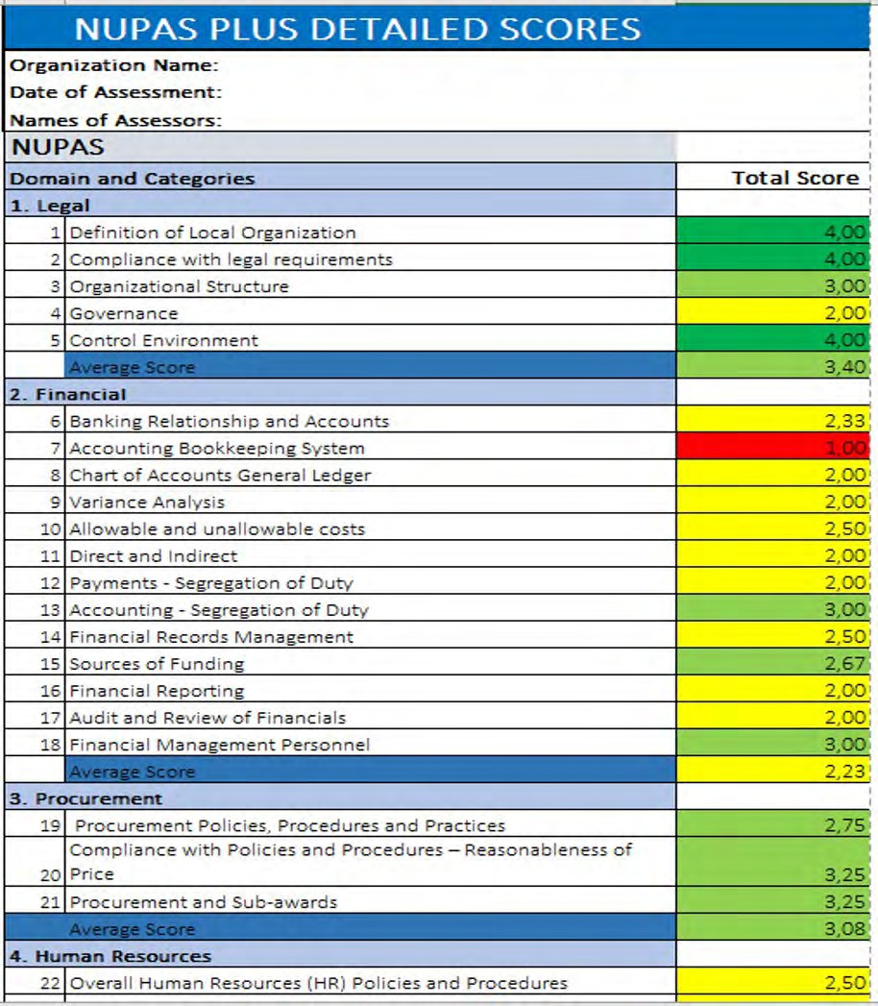
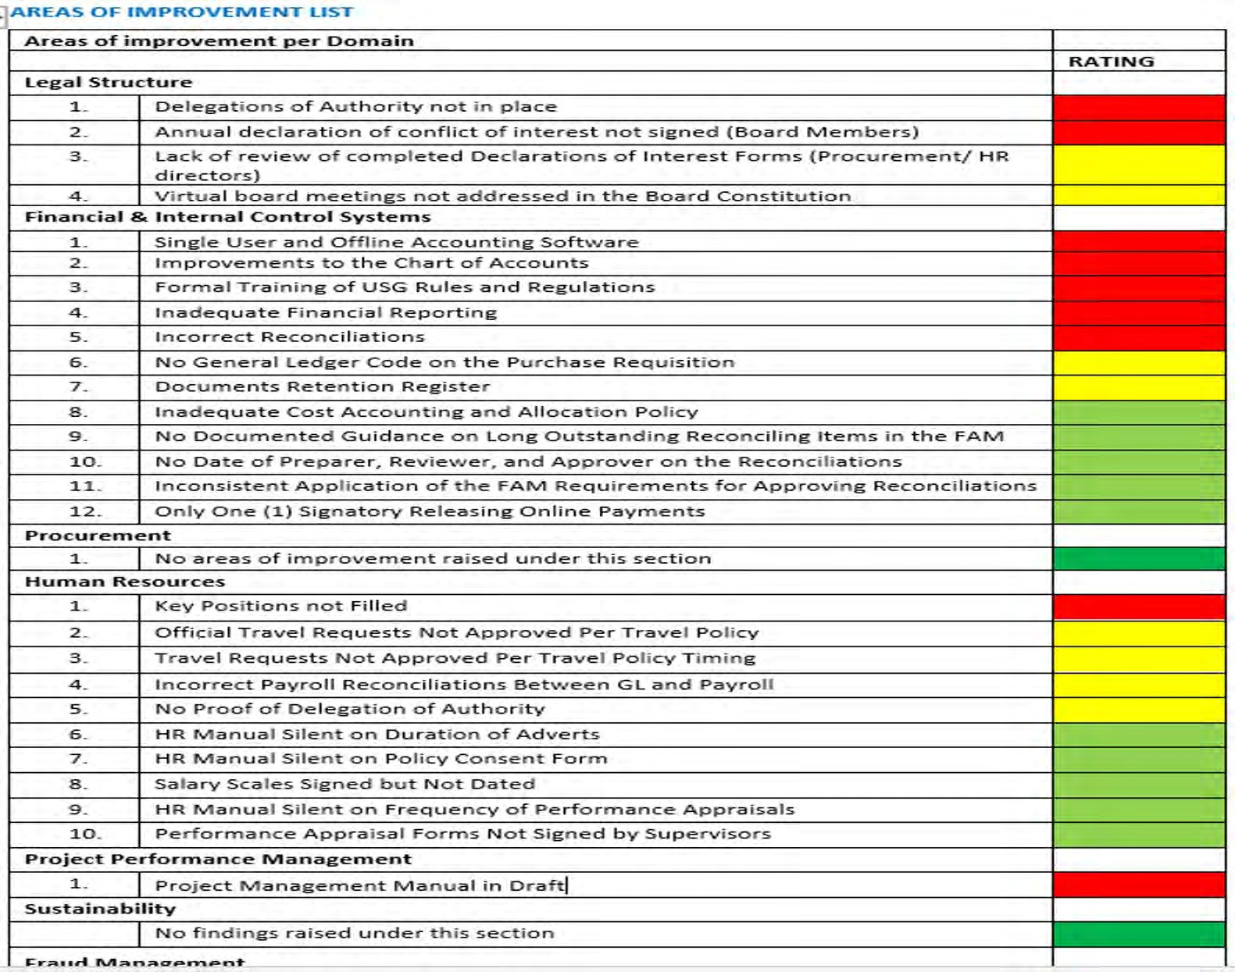
FORMAT DE RAPPORT NUPAS PLUS 2.0-
Traduction de courtoisie de la présentation de formation NUPAS PLus 2.1, mise à jour le 08-07-2024

Slide 234
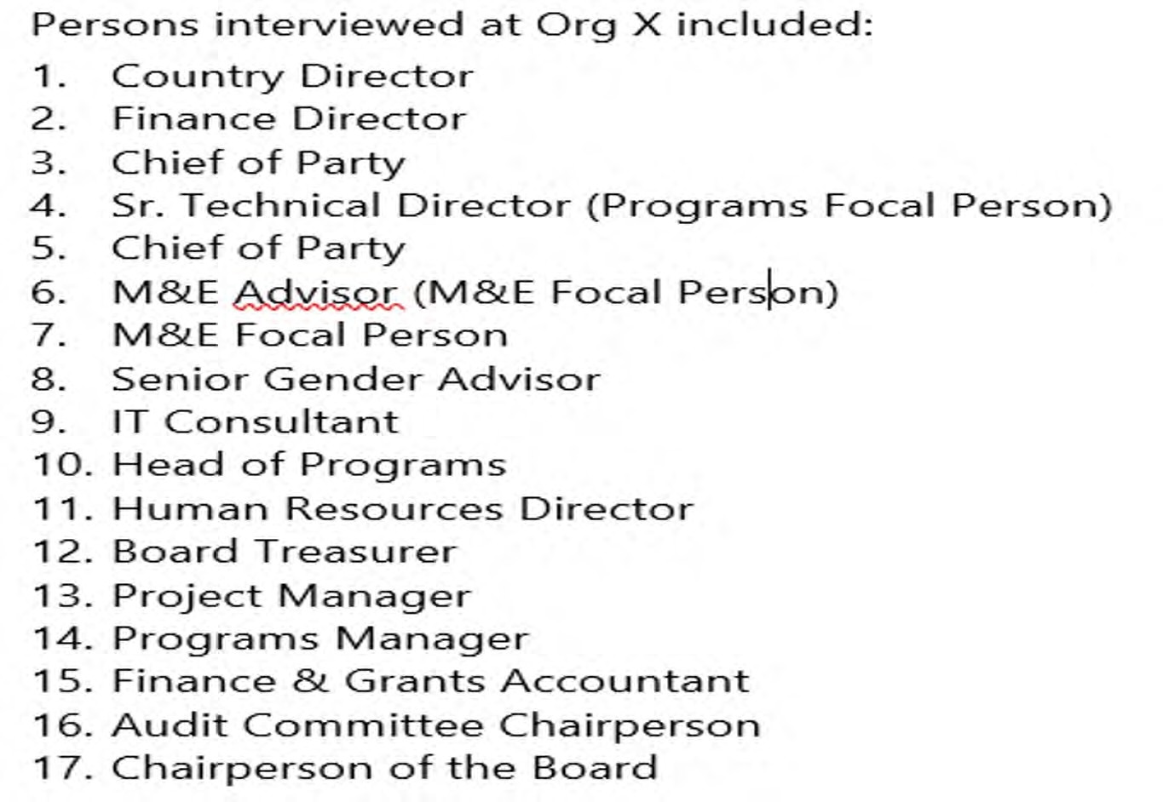
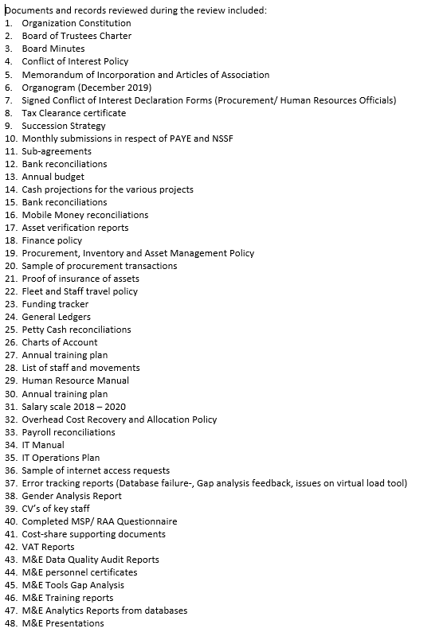
FORMAT DE RAPPORT NUPAS PLUS 2.0-
Traduction de courtoisie de la présentation de formation NUPAS PLus 2.1, mise à jour le 08-07-2024

Slide 235


Slide 236
POURQUOI LES RAPPORTS SONT IMPORTANTS ?
DÉPEIGNEZ TOUT VOTRE TRAVAIL ACHARNÉ
FOURNISSEZ DES ORIENTATIONS POUR LES ÉTAPES SUIVANTES
REPRÉSENTEZ LA QUALITÉ DU TRAVAIL DE VOTRE PROJET
AIDEZ À DÉMONTRER VOS COMPÉTENCES POUR DE FUTURS PROJETS
Traduction de courtoisie de la présentation de formation NUPAS PLus 2.1, mise à jour le 08-07-2024

Slide 237
QUELQUES ÉLÉMENTS CLÉS
LES DÉLAIS SONT CRUCIAUX POUR LE TRAVAIL D’ÉQUIPE
PRENEZ LE TEMPS DE RELIRE ET DE MODIFIER
METTRE LES DOCUMENTS EN ANGLAIS (ÉTATS-UNIS)
LES ACRONYMES COMPTENT
PRENEZ UN MOMENT SUPPLÉMENTAIRE POUR LES LEÇONS APPRISES ET LES DÉFIS
Traduction de courtoisie de la présentation de formation NUPAS PLus 2.1, mise à jour le 08-07-2024

Slide 238
LES DÉLAIS SONT CRUCIAUX POUR LE TRAVAIL D’ÉQUIPE
Nous permet à tous de planifier notre temps.
Consacrez du temps à la révision, à l'édition et aux modifications.
Traduction de courtoisie de la présentation de formation NUPAS PLus 2.1, mise à jour le 08-07-2024

Slide 239
PRENEZ LE TEMPS DE RELIRE ET DE MODIFIER
Assurez-vous de relire vos rapports avant de les envoyer.
Veuillez prendre quelques instants supplémentaires pour examiner vos soumissions.
Utilisez Merriam-Webster.com pour l'orthographe.
Contactez-nous si vous avez des questions ou des demandes.
Traduction de courtoisie de la présentation de formation NUPAS PLus 2.1, mise à jour le 08-07-2024

Slide 240
LES ACRONYMES COMPTENT
Gardez deux fenêtres ouvertes, une avec un document Word vierge auquel ajouter vos acronymes au fur et à mesure que vous écrivez.
Épelez TOUS les acronymes lors de la première utilisation.
Incluez tous les acronymes dans la liste des acronymes et supprimez ceux qui ne sont pas utilisés de la liste.
Traduction de courtoisie de la présentation de formation NUPAS PLus 2.1, mise à jour le 08-07-2024

Slide 241
METTRE LES DOCUMENTS EN ANGLAIS (ÉTATS-UNIS)
Sauf demande contraire expresse de la mission, tous les rapports doivent être corrigés en anglais américain et non en anglais britannique.
Sur Word, définissez votre langue de vérification sur l'anglais américain.
Les rapports sont souvent copiés dans des rapports plus volumineux pour l'USAID/Washington et l'anglais américain est attendu.
Traduction de courtoisie de la présentation de formation NUPAS PLus 2.1, mise à jour le 08-07-2024

Slide 242
LA COHÉRENCE EST LA CLÉ
Utilisez les mêmes puces, la même police et la même orthographe tout au long du rapport.
Les dates sont toujours écrites sous la forme MOIS JOUR, ANNÉE ou MOIS ANNÉE. ExempleS : Le manuel a été révisé en mars 2021 et approuvé le 21 avril 2021. La formation a eu lieu du 21 au 24 juillet 2021. Le conseil a approuvé le manuel le 24 juillet, lors de la dernière journée de formation.
Le Guide de style de l'USAID doit être lu par tous les rédacteurs de rapports.
Traduction de courtoisie de la présentation de formation NUPAS PLus 2.1, mise à jour le 08-07-2024

Slide 243
PRENEZ UN MOMENT SUPPLÉMENTAIRE POUR LES SECTIONS LEÇONS APPRISES et DÉFIS
Les sections Leçons apprises et Défis nous aident à documenter les domaines à améliorer et l’impact de notre travail.
Prenez quelques instants supplémentaires pour écrire sur ces domaines afin que nous puissions le communiquer à l'USAID.
N'hésitez pas à nous envoyer des idées d'histoires de réussite et à documenter les « victoires ».
Traduction de courtoisie de la présentation de formation NUPAS PLus 2.1, mise à jour le 08-07-2024

Slide 244

VOTRE TRAVAIL DUR CONTINU EST GRANDEMENT APPRÉCIÉ
Traduction de courtoisie de la présentation de formation NUPAS PLus 2.1, mise à jour le 08-07-2024

Slide 245
Élaborer un plan de renforcement des capacités
Traduction de courtoisie de la présentation de formation NUPAS PLus 2.1, mise à jour le 08-07-2024

Slide 246
CONTEXTE DES EXIGENCES DU PLAN DE RENFORCEMENT DES CAPACITÉS
Un plan de renforcement des capacités (CBP) devra peut-être être élaboré en réponse aux résultats de l'examen NUPAS Plus 2.0. Les partenaires de mise en œuvre locaux peuvent préparer eux-mêmes le PRC ou externaliser le service.
Parfois, les missions de l'USAID ou les bénéficiaires principaux peuvent demander aux évaluateurs de recommander l'application de conditions spéciales pour traiter les faiblesses significatives identifiées. En général, des plans de renforcement des capacités sont élaborés pour les faiblesses significatives identifiées.
Pour les raisons ci-dessus, il est utile que les évaluateurs évaluent les faiblesses identifiées.
Traduction de courtoisie de la présentation de formation NUPAS PLus 2.1, mise à jour le 08-07-2024

Slide 247
Comment un rapport NUPAS Plus 2.0 peut-il contribuer à l'élaboration d'un plan de renforcement des capacités ?
Un plan de renforcement des capacités est destiné à remédier aux faiblesses identifiées lors d'un examen NUPAS Plus 2.0 et incluses dans le rapport.
L'évaluation des faiblesses aide à déterminer les faiblesses importantes qui pourraient devoir être incluses dans le plan de renforcement des capacités.
Fournir de bonnes recommandations qui répondent efficacement aux faiblesses identifiées. Une analyse appropriée des causes profondes doit être effectuée afin de fournir une recommandation qui répondra de manière appropriée à la faiblesse identifiée.
Traduction de courtoisie de la présentation de formation NUPAS PLus 2.1, mise à jour le 08-07-2024

Slide 248
COMMENT LE RAPPORT NUPAS PLUS 2.0 PEUT AIDER AU DÉVELOPPEMENT D'UN PLAN DE RENFORCEMENT DES CAPACITÉS (CONT.)
Les évaluateurs devront peut-être indiquer, dans le rapport, si chaque recommandation peut être mise en œuvre en interne ou si une assistance externe sera nécessaire pour remédier à la faiblesse identifiée.
Un plan de renforcement des capacités doit inclure toutes les faiblesses, qu'elles soient corrigées en interne ou en externe.
La diapositive suivante présente un exemple de faiblesse identifiée avec des recommandations qui pourraient être mises en œuvre en interne et en externe.
Traduction de courtoisie de la présentation de formation NUPAS PLus 2.1, mise à jour le 08-07-2024

Slide 249
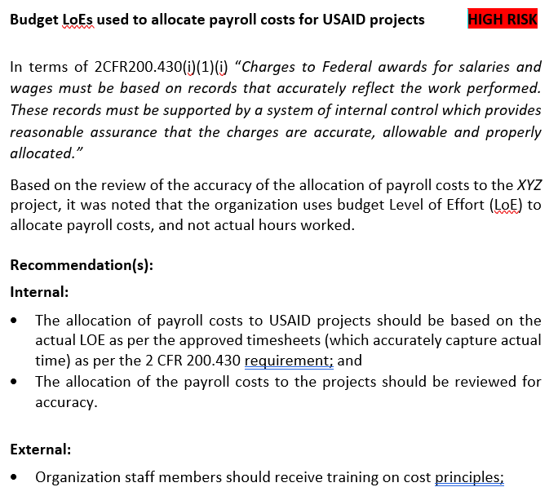
Comment un rapport NUPAS Plus 2.0 peut-il contribuer à l'élaboration d'un plan de renforcement des capacités ?
Traduction de courtoisie de la présentation de formation NUPAS PLus 2.1, mise à jour le 08-07-2024

Slide 250
PROCESSUS DE DÉVELOPPEMENT D’UN PLAN DE RENFORCEMENT DES CAPACITÉS
Les étapes suivantes peuvent être suivies pour un plan de renforcement des capacités réussi et efficace :
Impliquer toutes les parties prenantes concernées : L’implication de toutes les parties prenantes tout au long du processus de renforcement des capacités, en particulier les membres du personnel concerné de l’organisation, conduira à un sentiment d’appropriation du processus.
Évaluer les besoins en capacités et les ressources : Pour obtenir des résultats durables du processus de renforcement des capacités, les besoins en matière de renforcement des capacités doivent être alignés sur les ressources disponibles.
Traduction de courtoisie de la présentation de formation NUPAS PLus 2.1, mise à jour le 08-07-2024

Slide 251
PROCESSUS DE DÉVELOPPEMENT D’UN PLAN DE RENFORCEMENT DES CAPACITÉS(CONT.)
Formuler une réponse en matière de développement des capacités : Cela comprendra un ensemble d'actions de développement des capacités qui répondent aux opportunités de développement des capacités identifiées.
Mettre en œuvre une réponse de développement des capacités : Cela implique de réagir au changement lorsqu’il se produit.
Évaluer le développement des capacités : Cela favorise la responsabilisation, la gestion des performances et l’apprentissage. La mesure doit être basée sur des preuves claires d’un changement dans la performance, l’adaptabilité et la stabilité de l’organisation pour atteindre ses objectifs.
Traduction de courtoisie de la présentation de formation NUPAS PLus 2.1, mise à jour le 08-07-2024

Slide 252
INFORMATIONS CLÉS À INCLURE DANS LE PLAN DE RENFORCEMENT DES CAPACITÉS
Activités clés
Résultats attendus – Livrables
Responsable
Délai(dates limites)
Date de suivi - Pour mesurer les progrès en matière de capacité après la mise en œuvre du plan.
Traduction de courtoisie de la présentation de formation NUPAS PLus 2.1, mise à jour le 08-07-2024

Slide 253
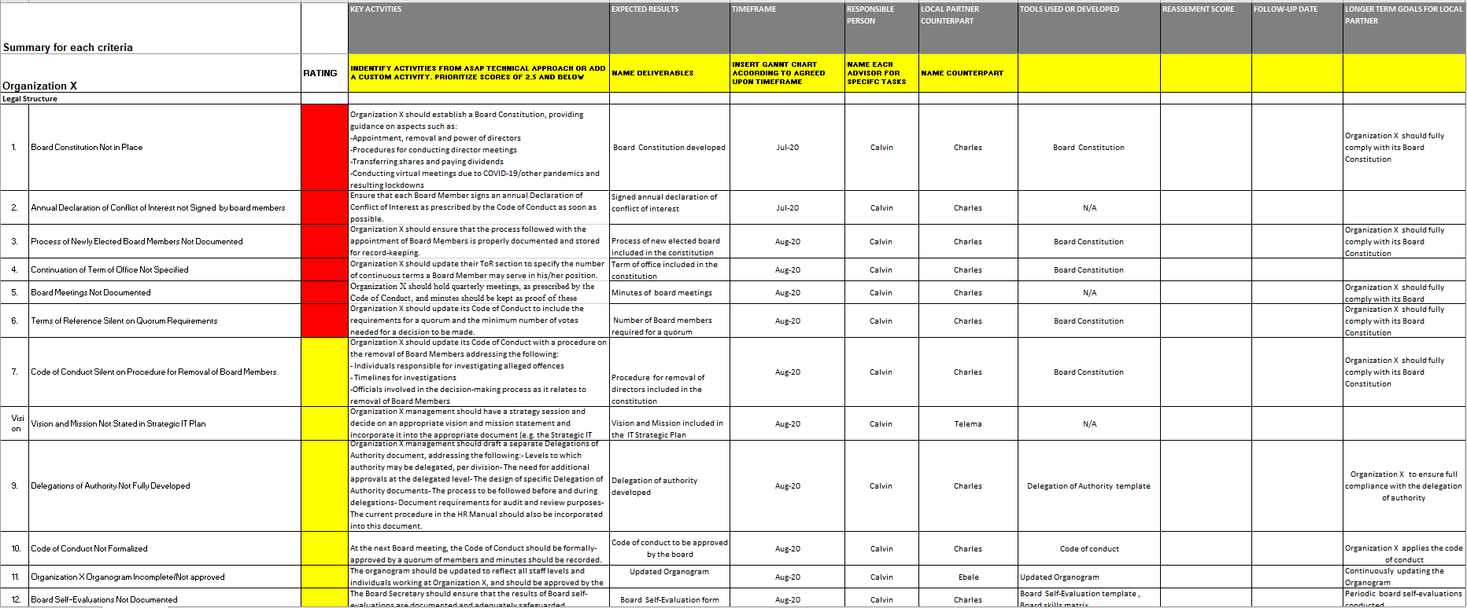
MODÈLE DU PLAN DE DÉVELOPPEMENT DES CAPACITÉS
Traduction de courtoisie de la présentation de formation NUPAS PLus 2.1, mise à jour le 08-07-2024

Slide 254
PLAN DE DÉVELOPPEMENT DES CAPACITÉS
Exemples
Plans de renforcement des capacités
Traduction de courtoisie de la présentation de formation NUPAS PLus 2.1, mise à jour le 08-07-2024

Slide 255


DES QUESTIONS?
Traduction de courtoisie de la présentation de formation NUPAS PLus 2.1, mise à jour le 08-07-2024

Slide 256
MERCI D'AVOIR PARTICIPÉ.
Cette présentation est rendue possible grâce au soutien du peuple américain à travers l'Agence des États-Unis pour le développement international (USAID) et le Plan d'urgence du Président pour la lutte contre le SIDA (PEPFAR). Le contenu relève de la seule responsabilité d'IntraHealth International et ne reflète pas nécessairement les opinions de l'USAID ou du gouvernement des États-Unis.

